Slide 1
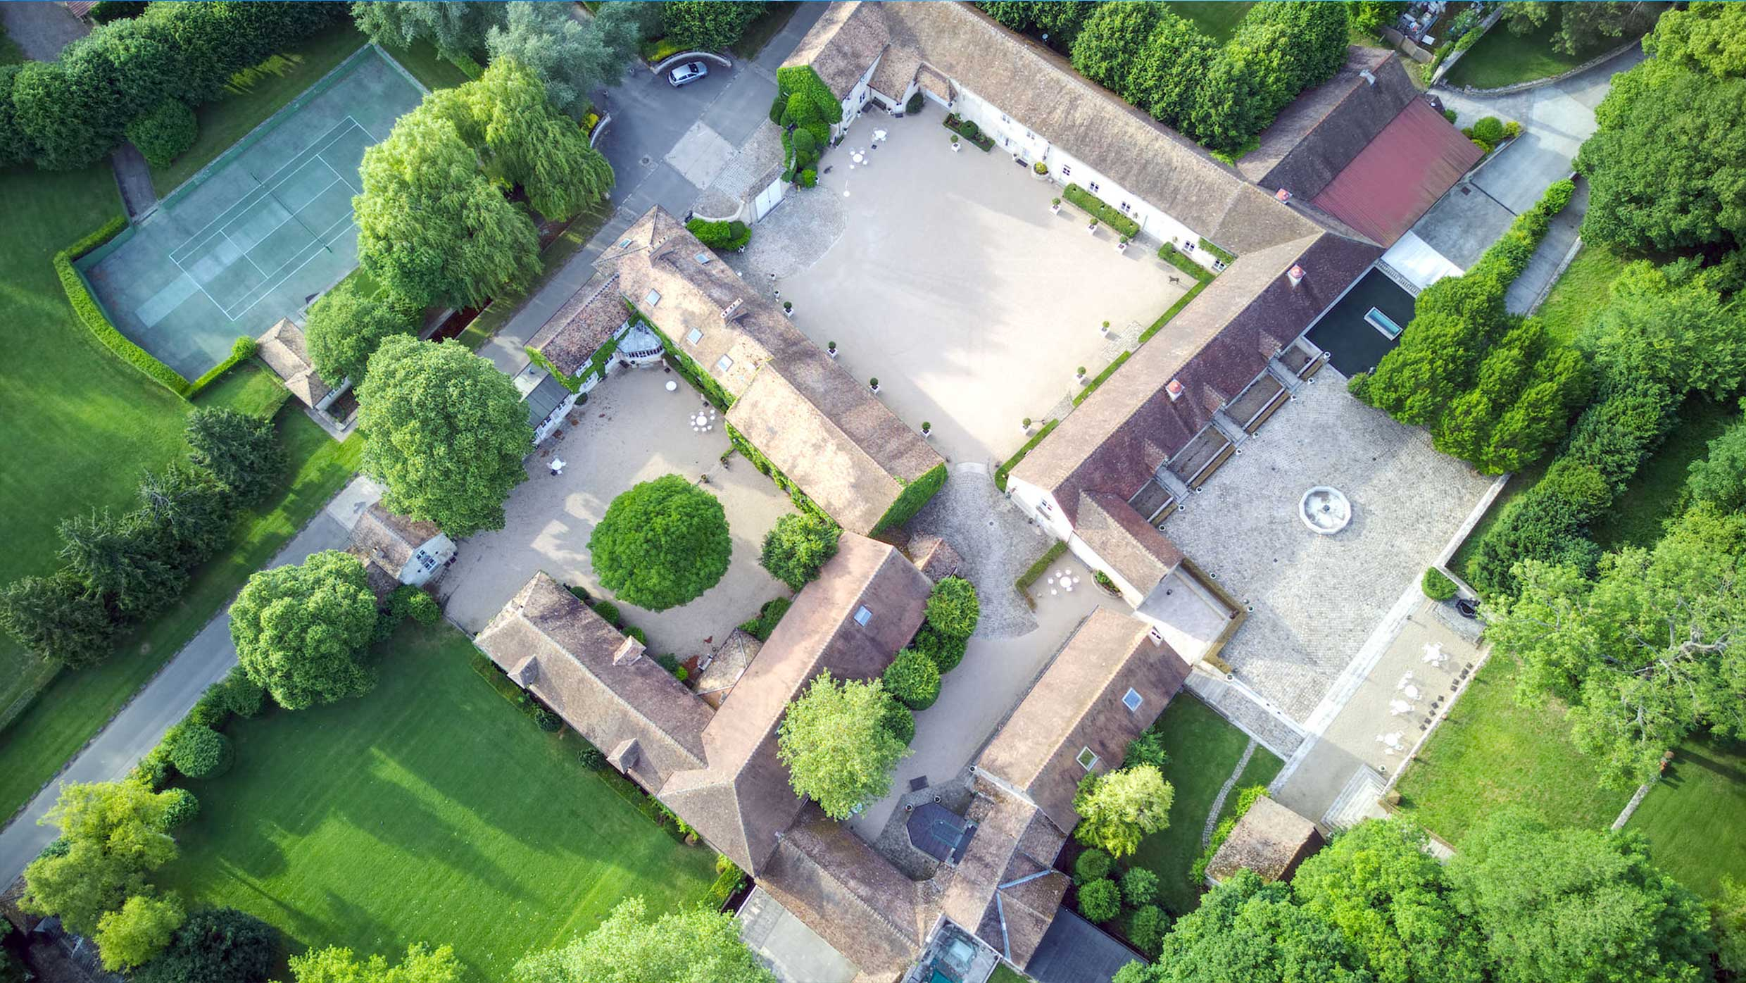
Présentations technique des espaces

Slide 2
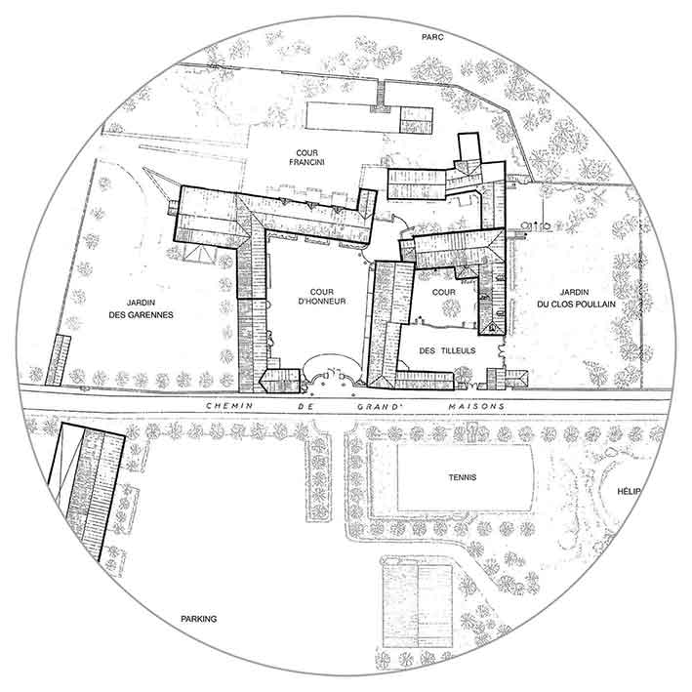
Plan Général
Le Domaine
La Cour Francini
La Cour d’Honneur
Le Parc du Château
Le Clos Poullain
Les Garennes
Le Cathéor
La Mezzannine des Garennes
Le Jardin du Clos Poullain
Le Jardin des Garennes
La Cour des Tilleuls
La Moissonnerie
La Grande Maison
Le Parking Principal
L’Auvent
Le Pré aux Lauriers
Bâtiments principaux
Les atouts de Grand’Maisons, un domaine unique en Ile de France

Slide 3
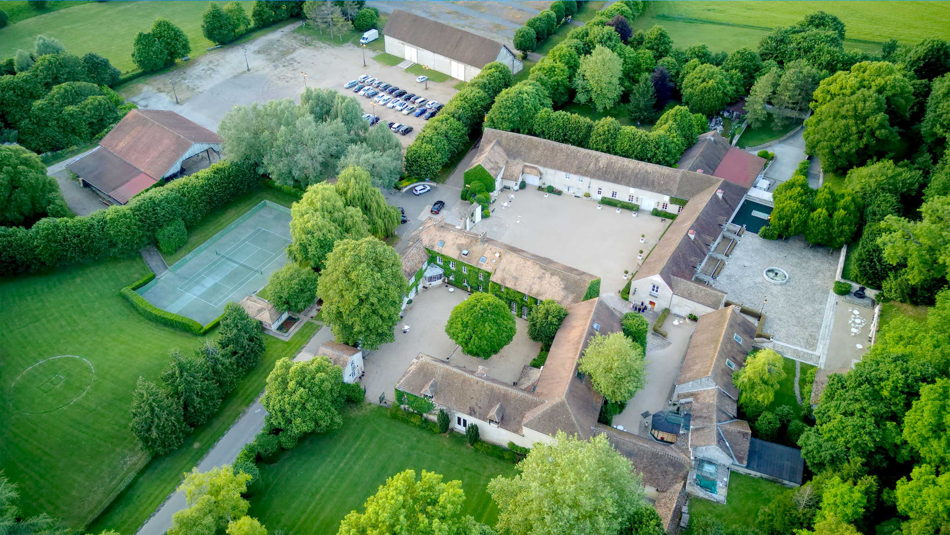
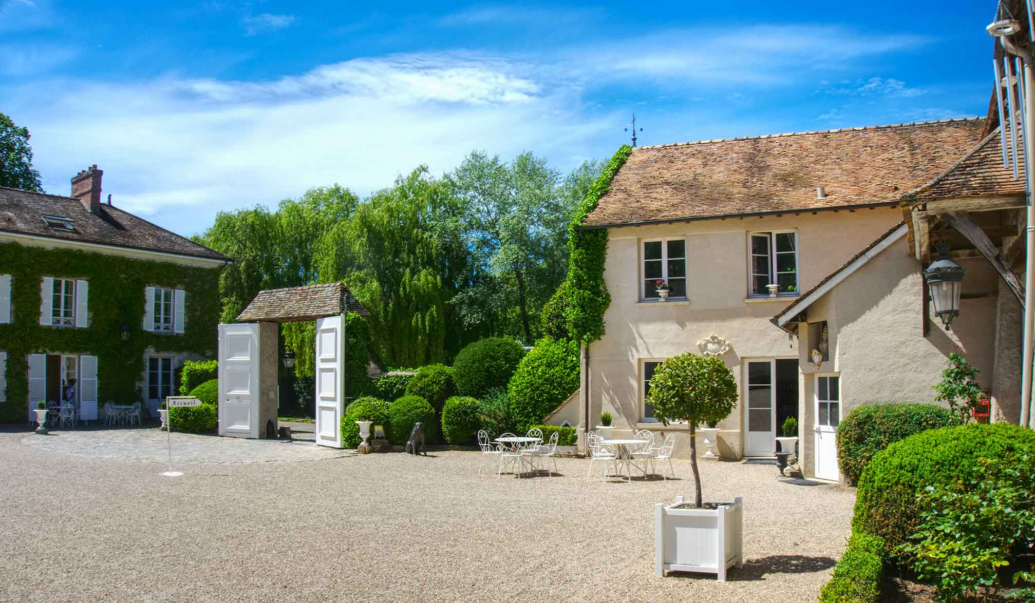
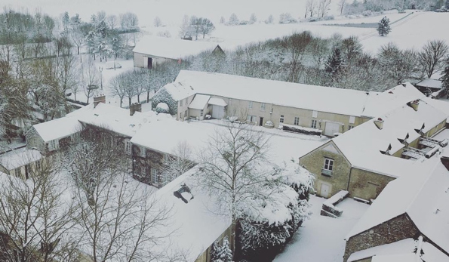
Le domaine – Vues des espaces
Vues des espaces et fiches techniques
Les atouts de Grand’Maisons, un domaine unique en Ile de France

Slide 4
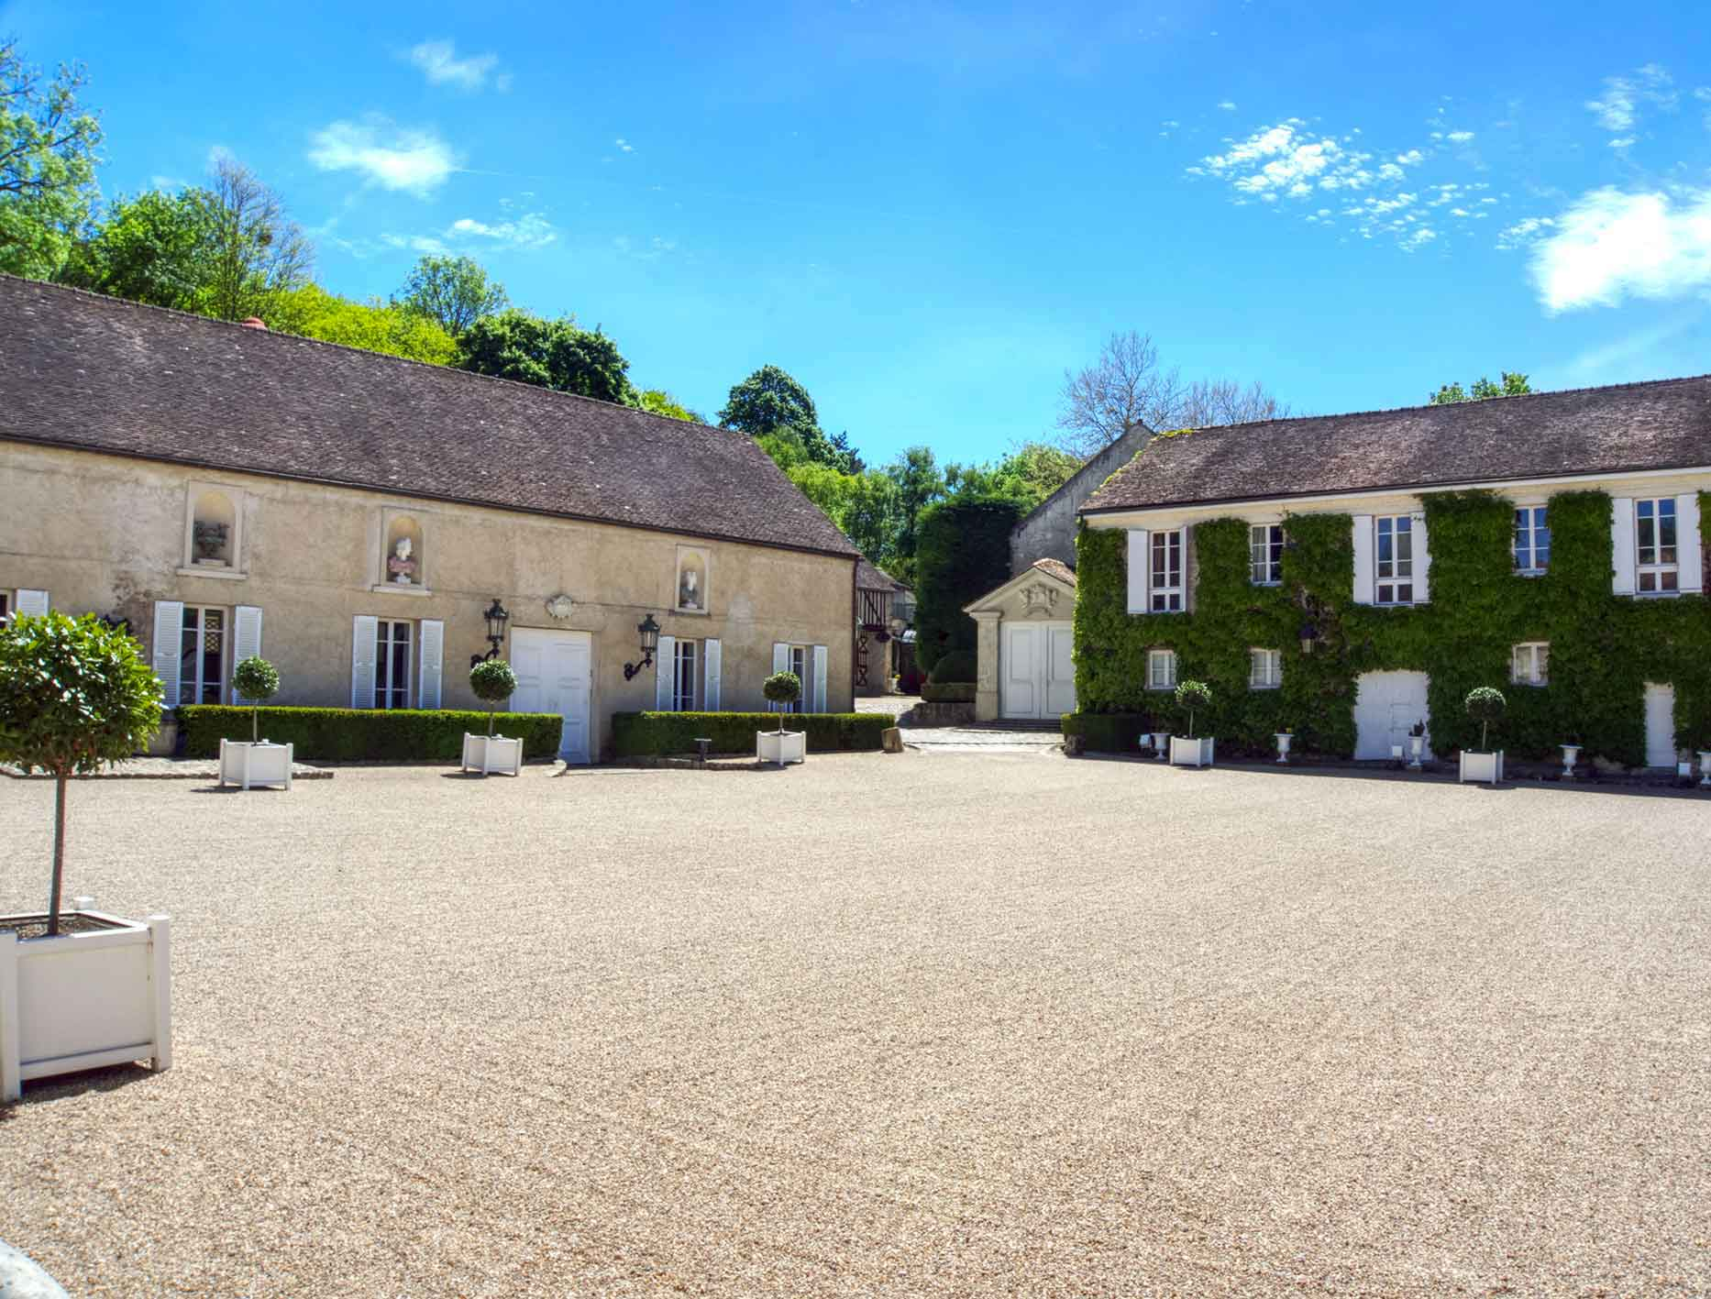
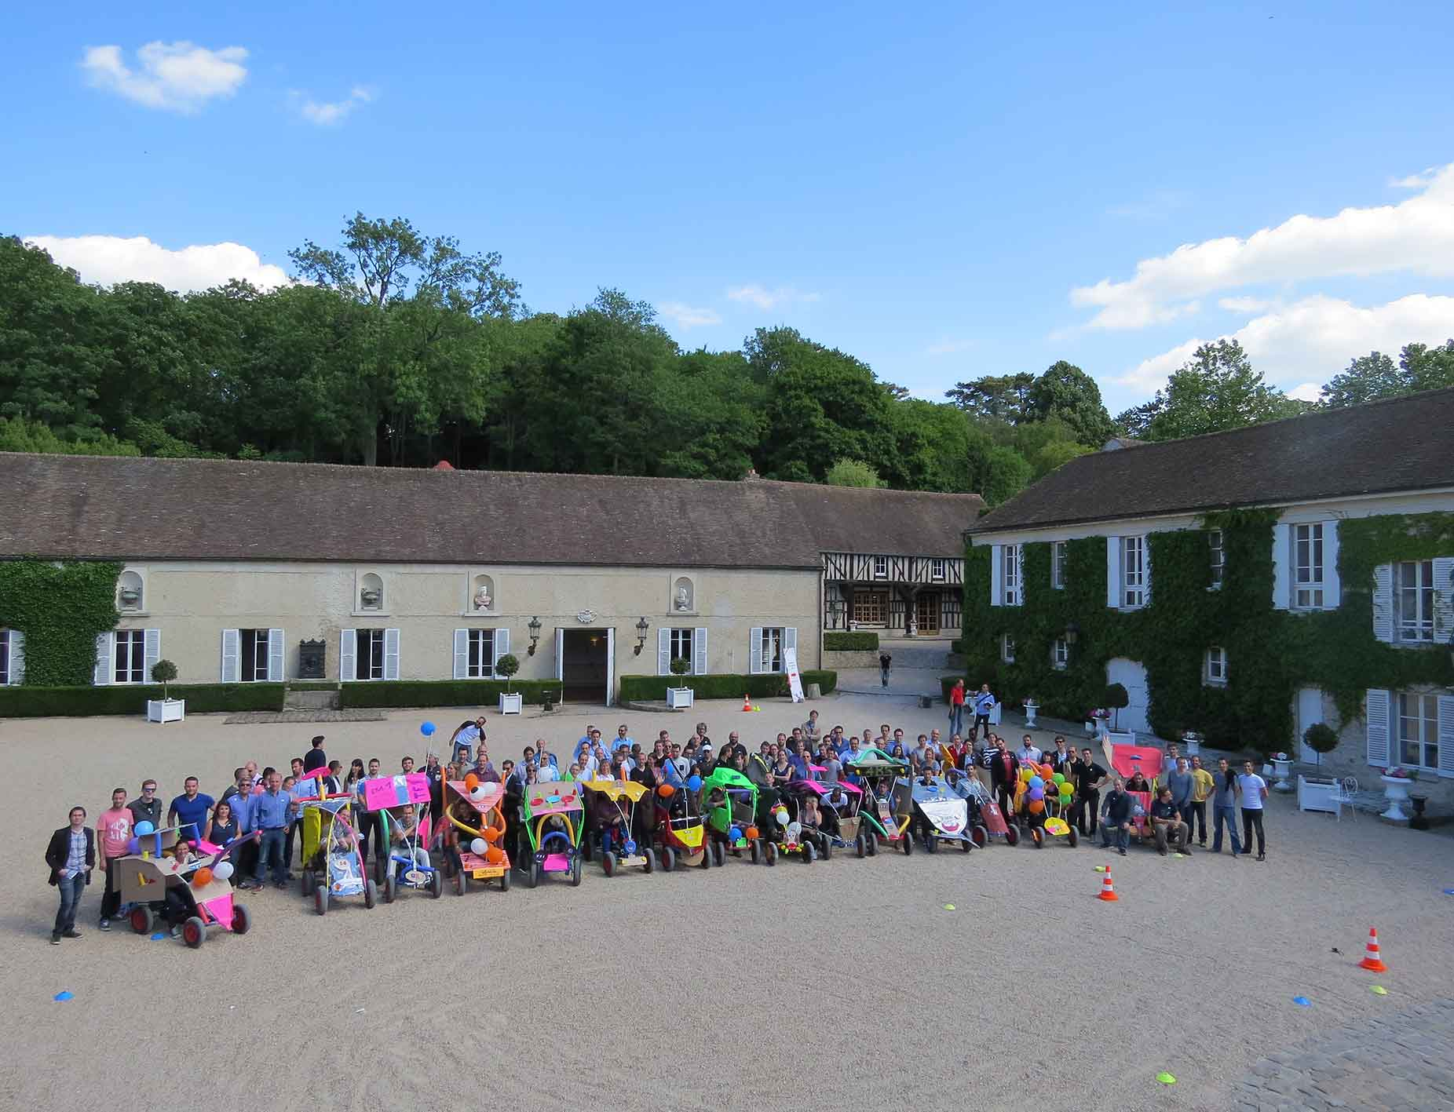
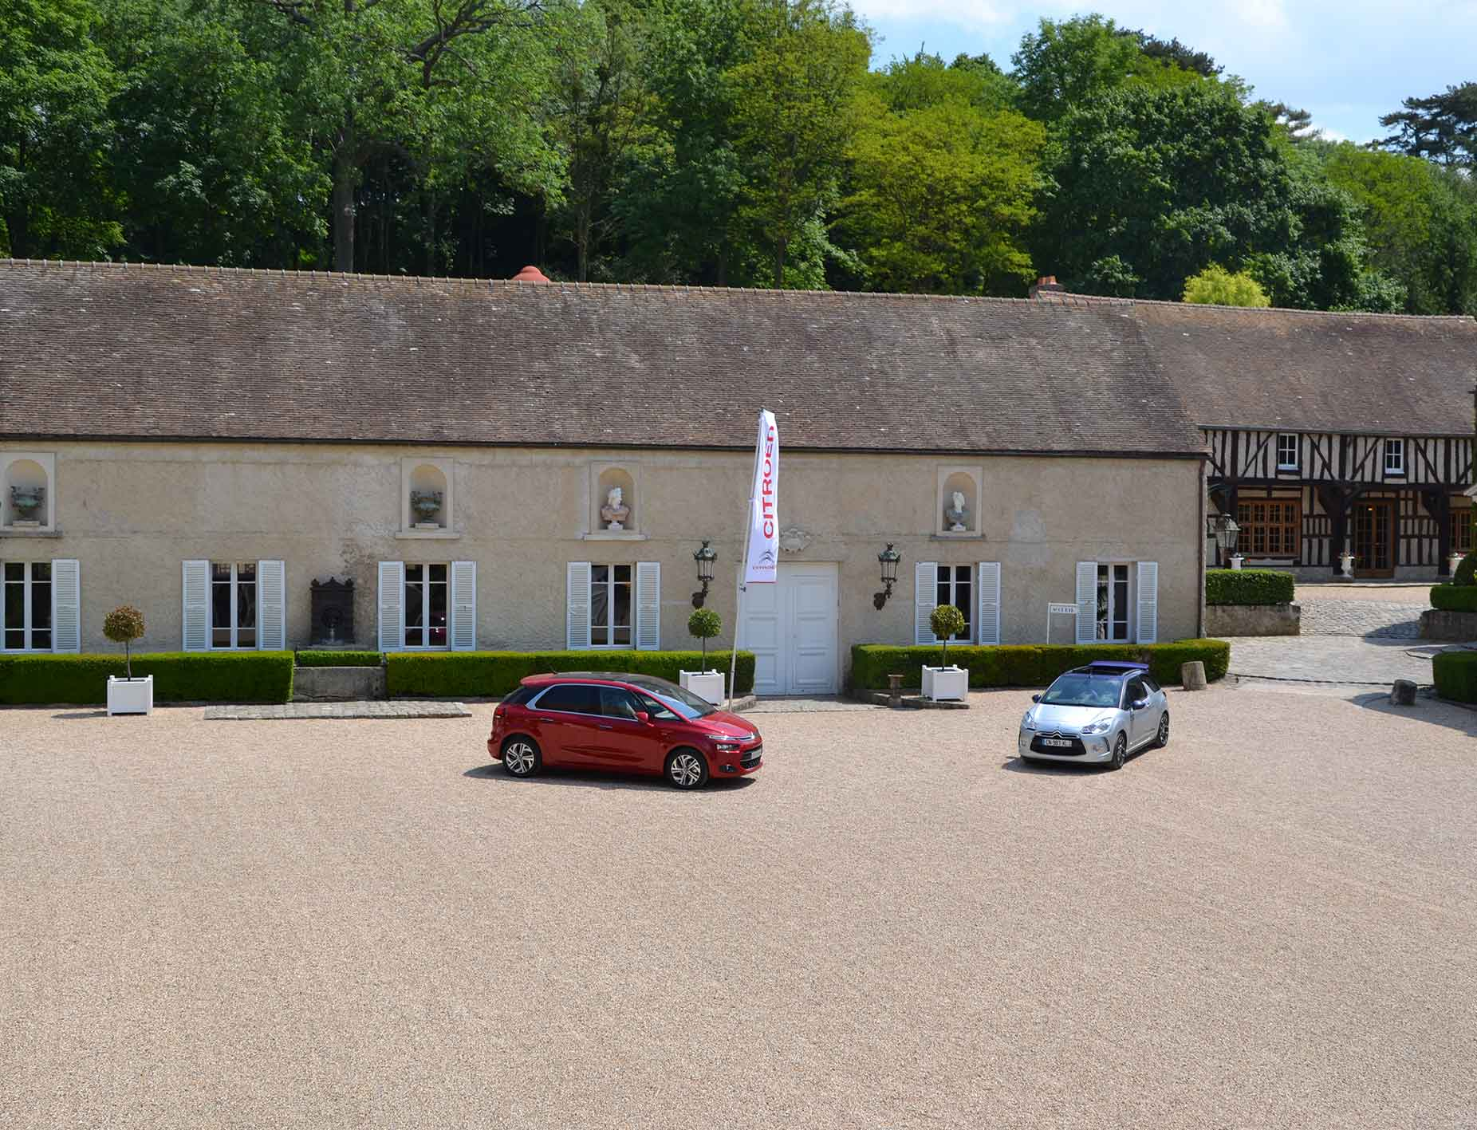
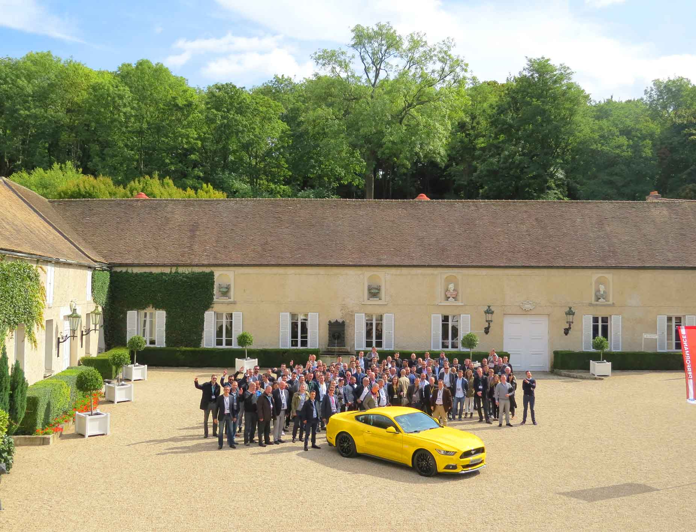
La Cour d’Honneur – Vues des espaces
Vues des espaces et fiches techniques
Superficie :
≈ 1110 m²
Dimensions :
≈ 30 m x 37 m
Les atouts de Grand’Maisons, un domaine unique en Ile de France

Slide 5
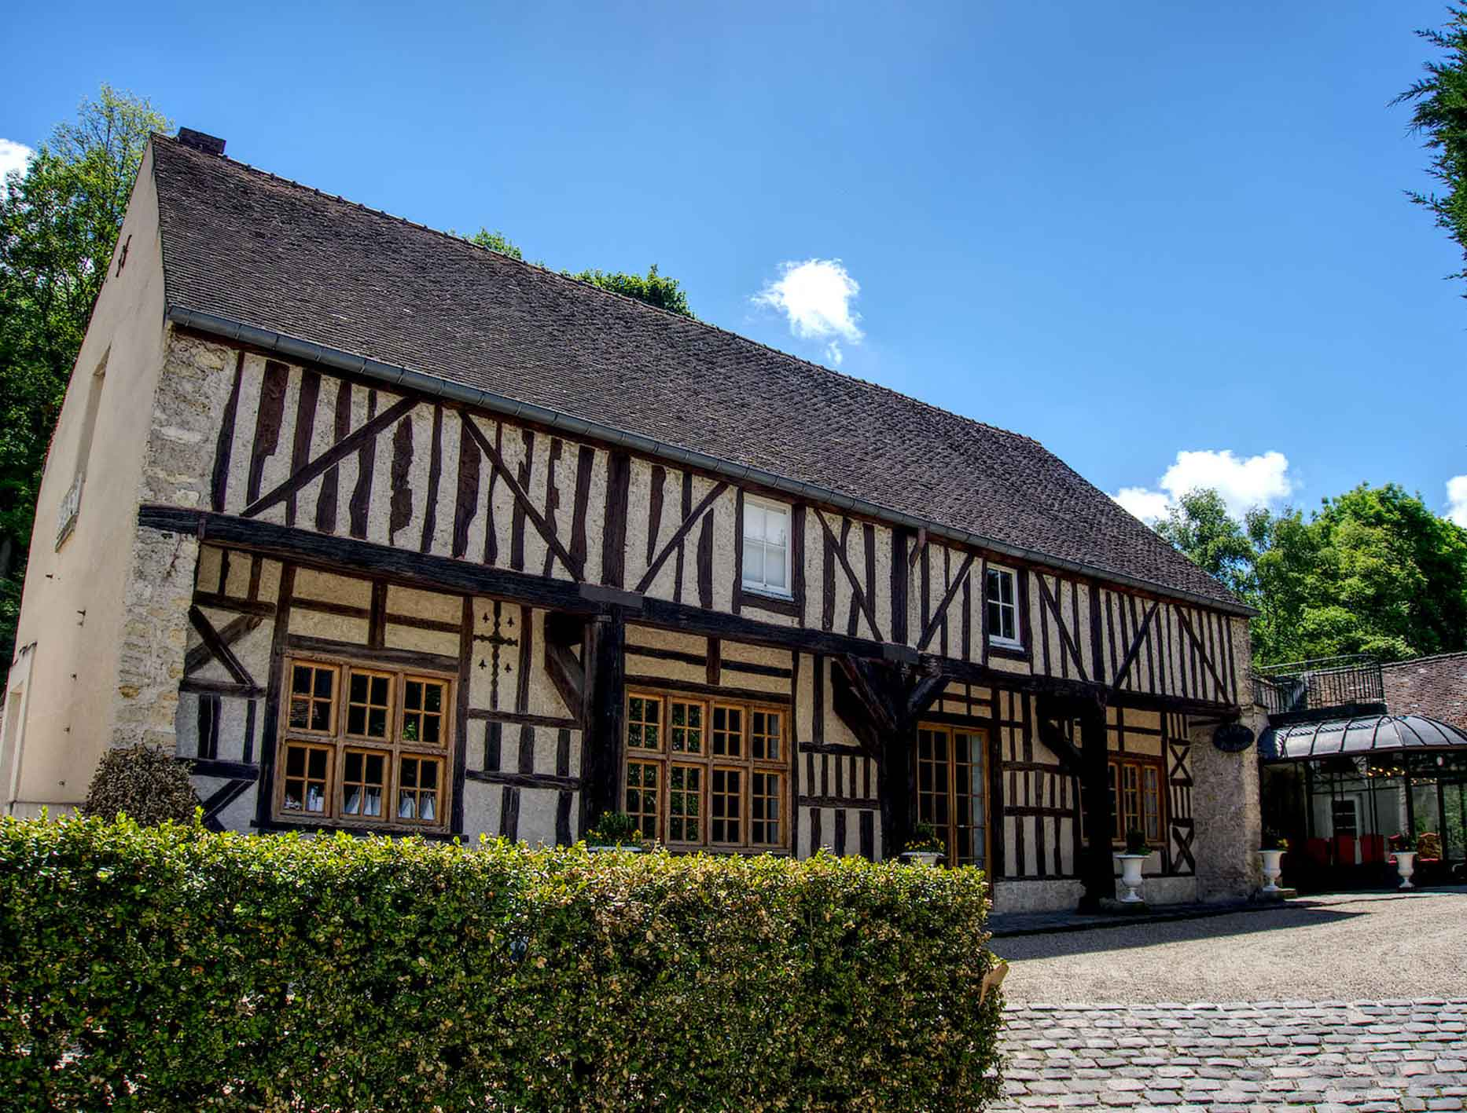
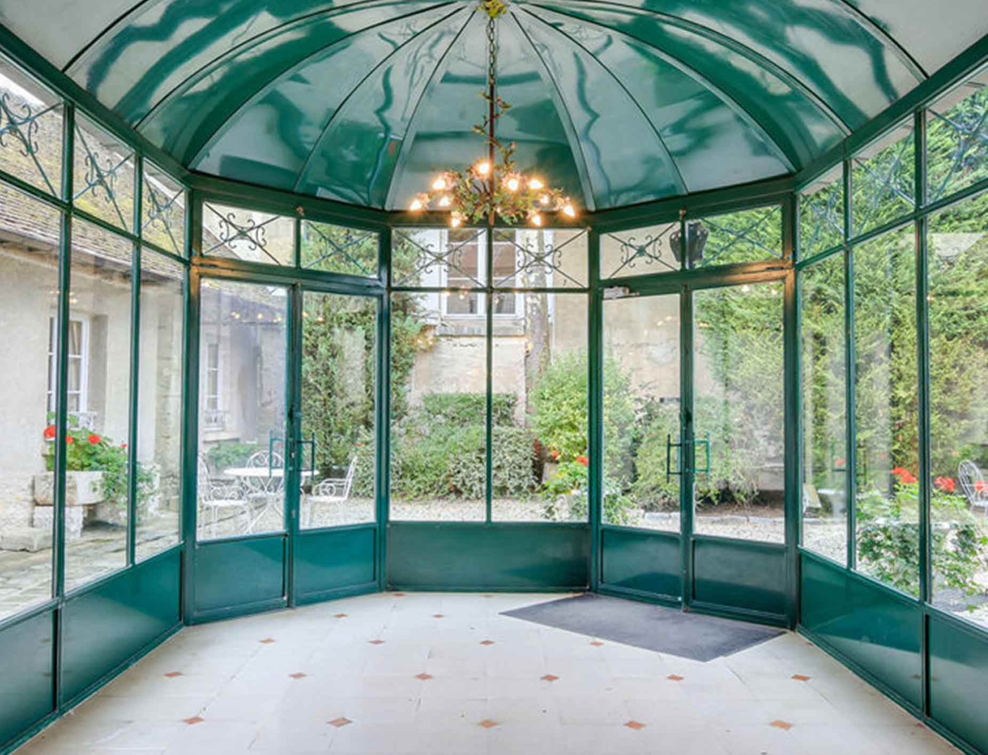
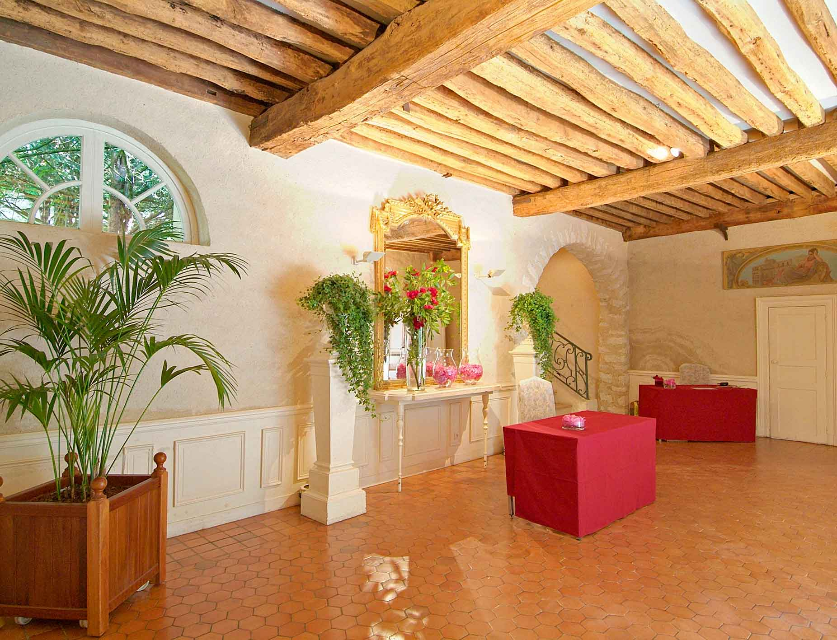
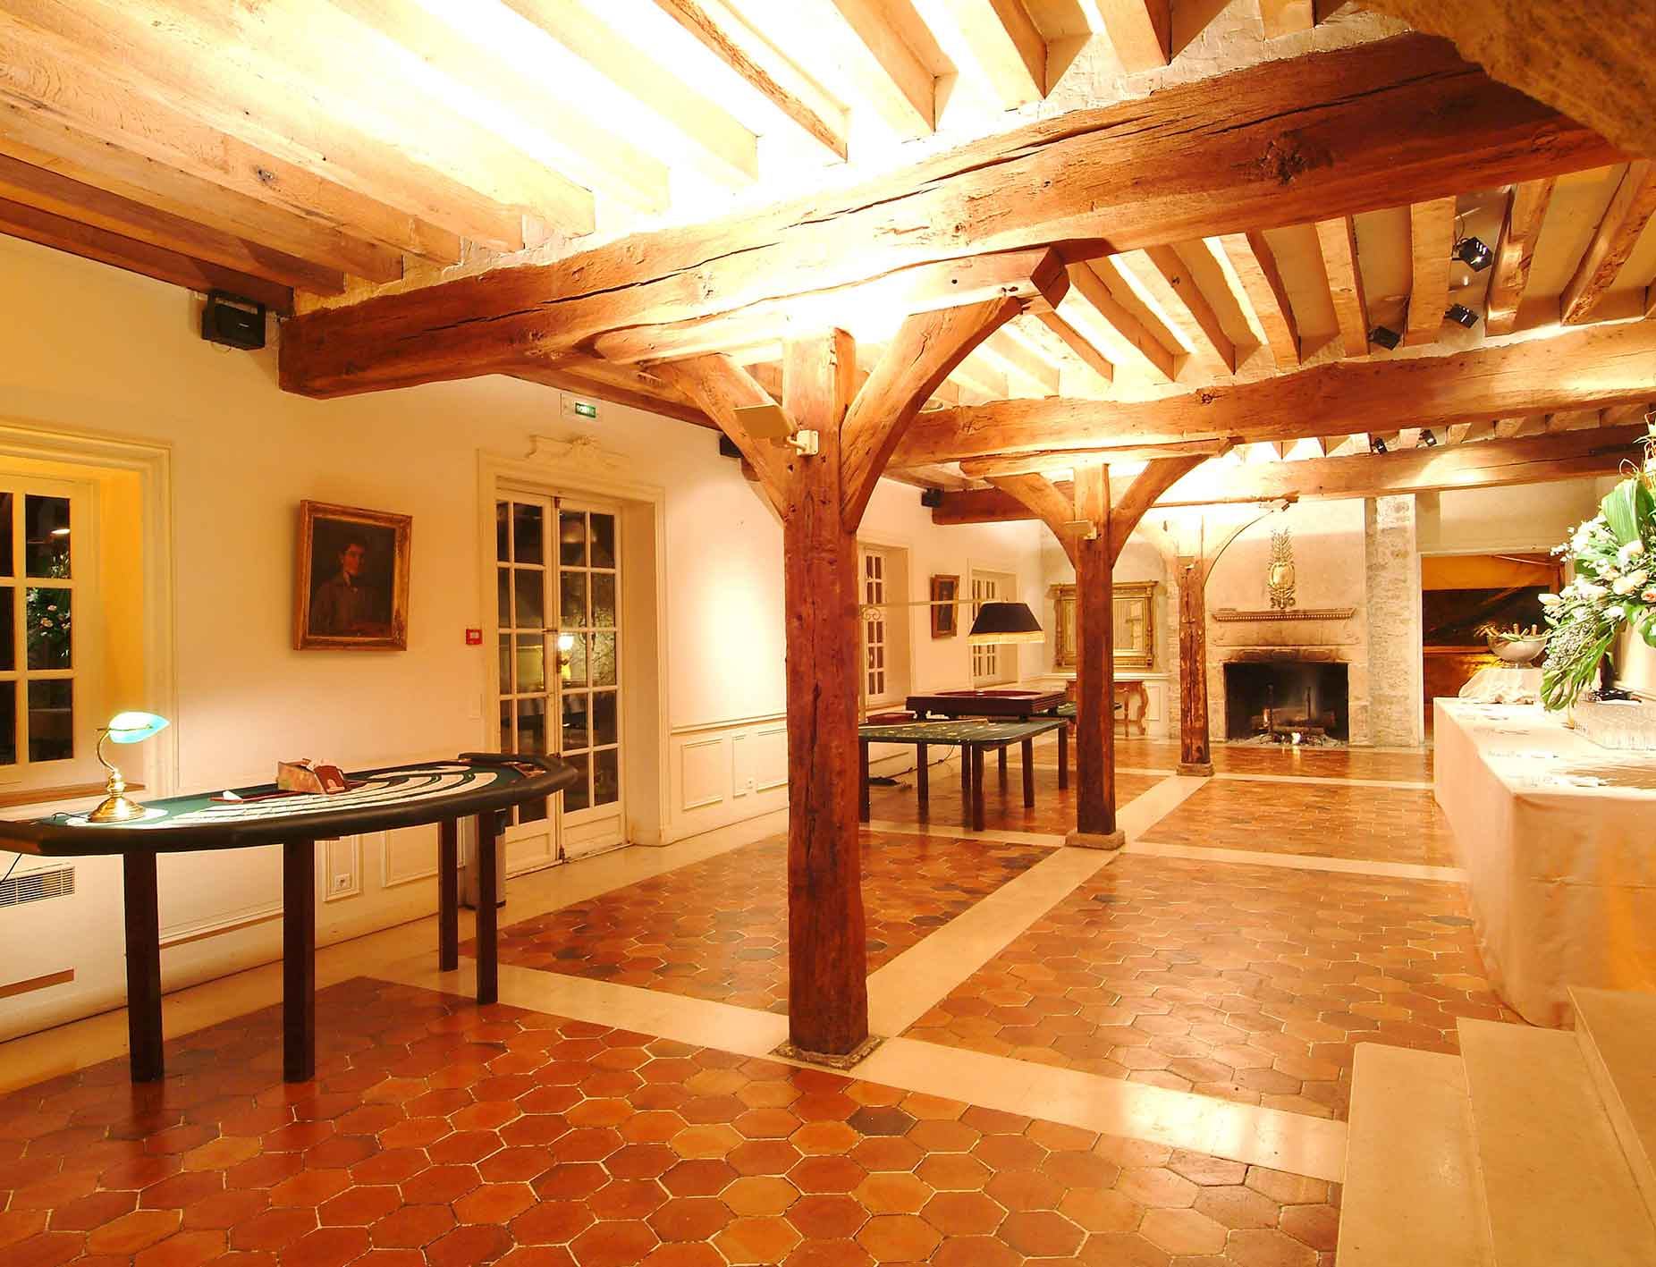
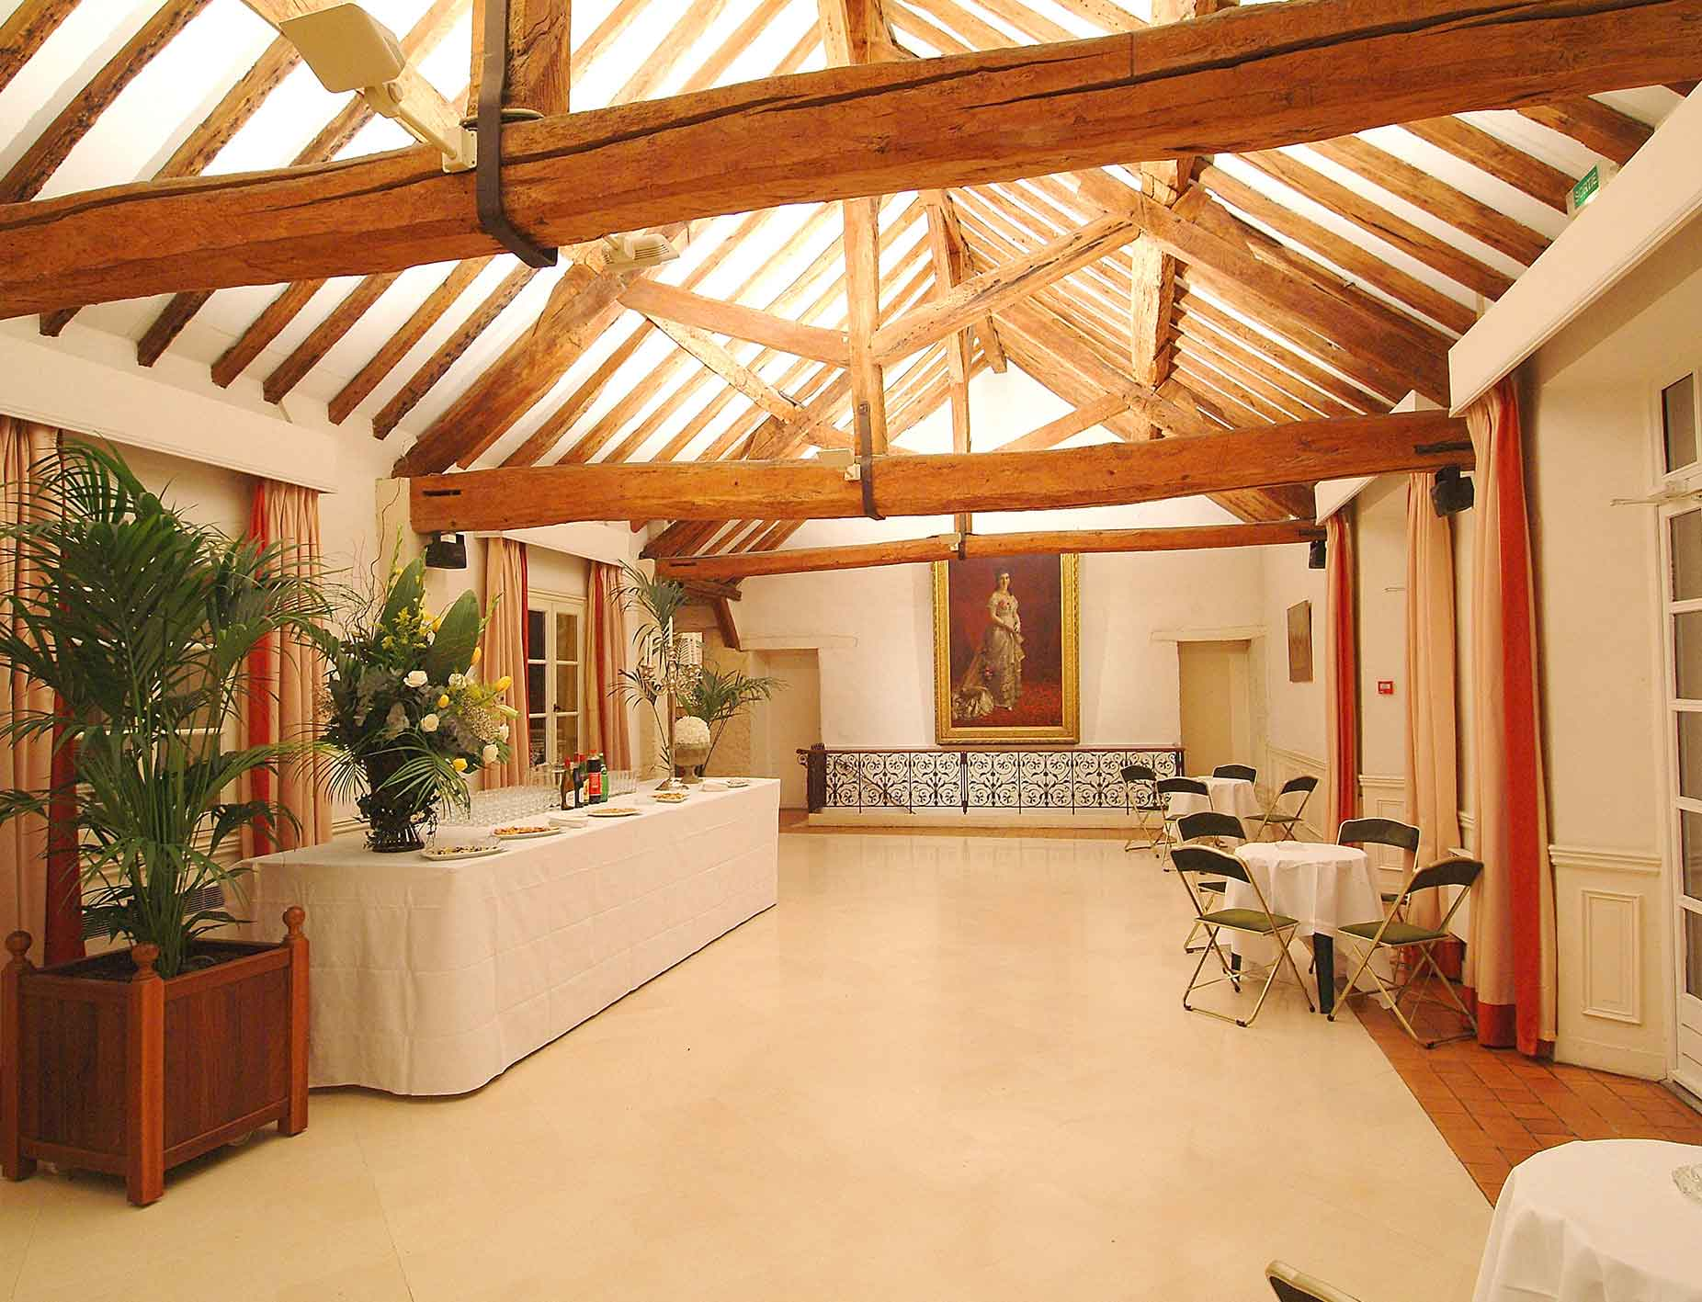
Le Clos Poullain – Vues des espaces
Vues des espaces et fiches techniques
Les atouts de Grand’Maisons, un domaine unique en Ile de France

Slide 6
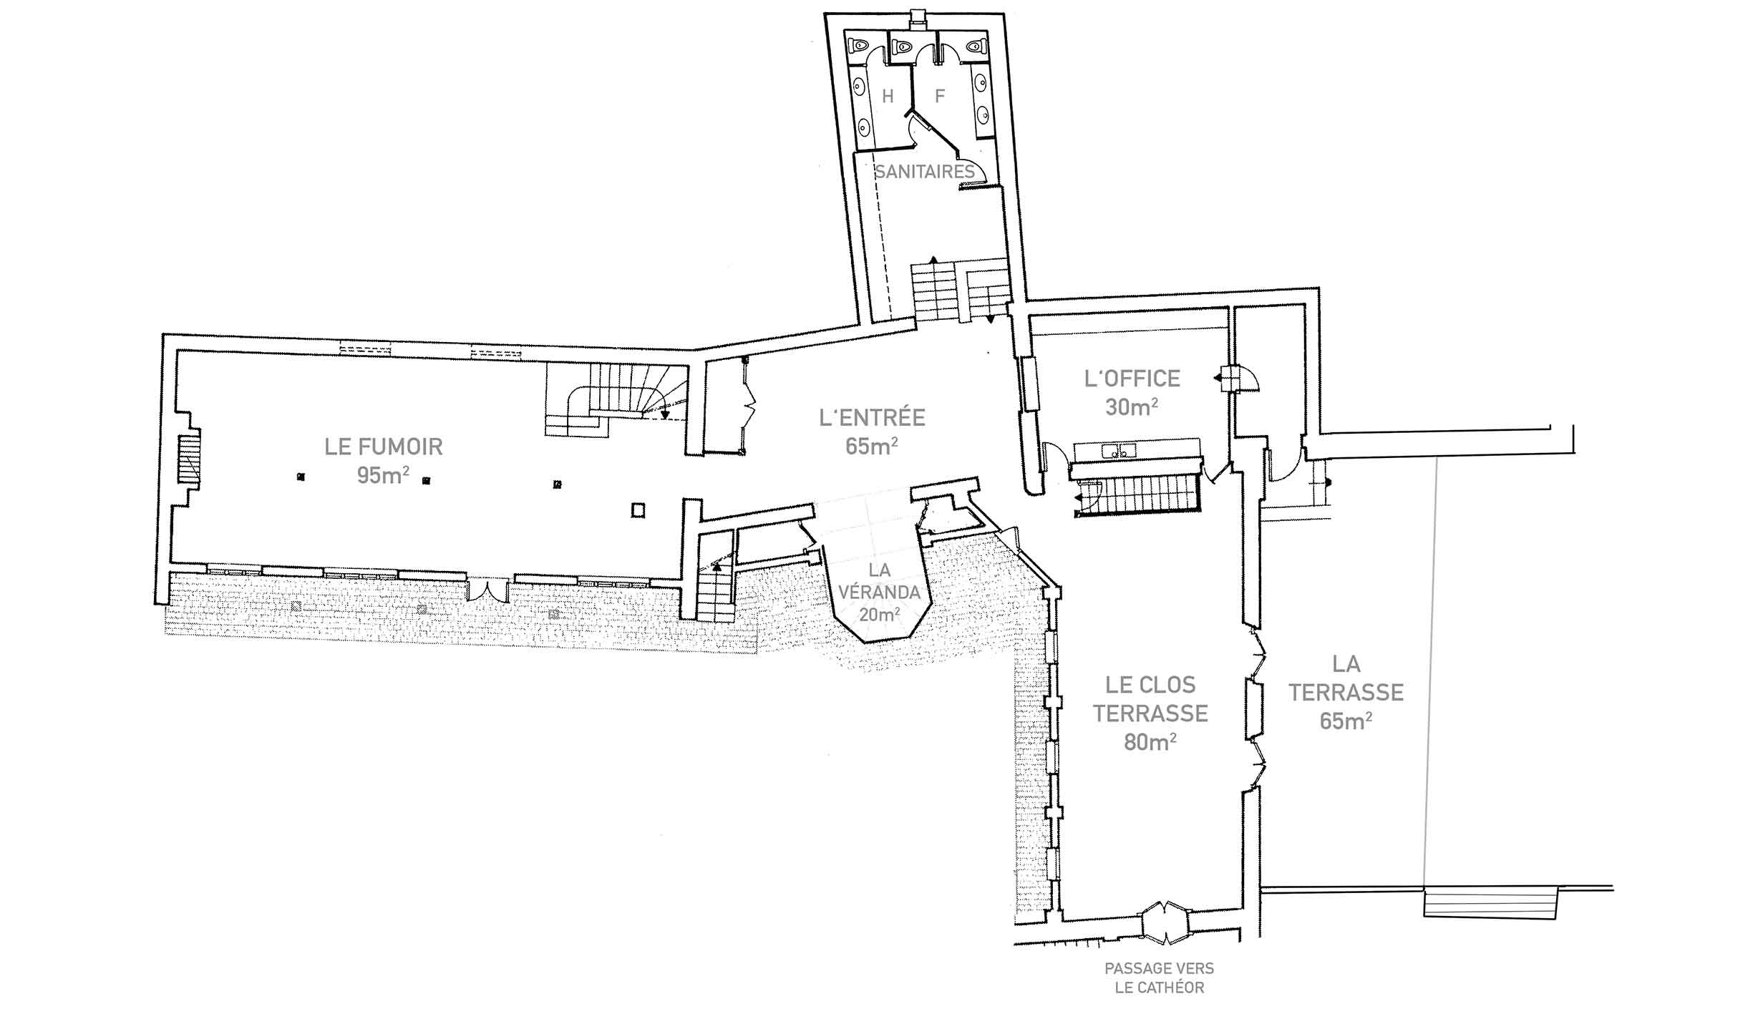
Le Clos Poullain – (1/3) Plan du Salon « Le Hall d’Entrée »
Vues des espaces et fiches techniques
Configurations possibles de l‘Entrée –
≈ 65m² (15 m x 6,4 m) :
Accueil vestiaire
Possibilité de sous-commission
Les atouts de Grand’Maisons, un domaine unique en Ile de France

Slide 7
Le Clos Poullain – (2/3) Plan du salon « Le Fumoir »
Vues des espaces et fiches techniques
Configurations possibles du Fumoir – ≈ 95 m² (15 m x 6,3 m; avec piliers) :
70 p en théâtre
60 p en chaises tablettes
35 p en classe
45 p en cabaret demi-lune
20 p en „U“
90 p en tables rondes
150 p en cocktail
60 p en buffet
Les atouts de Grand’Maisons, un domaine unique en Ile de France

Slide 8
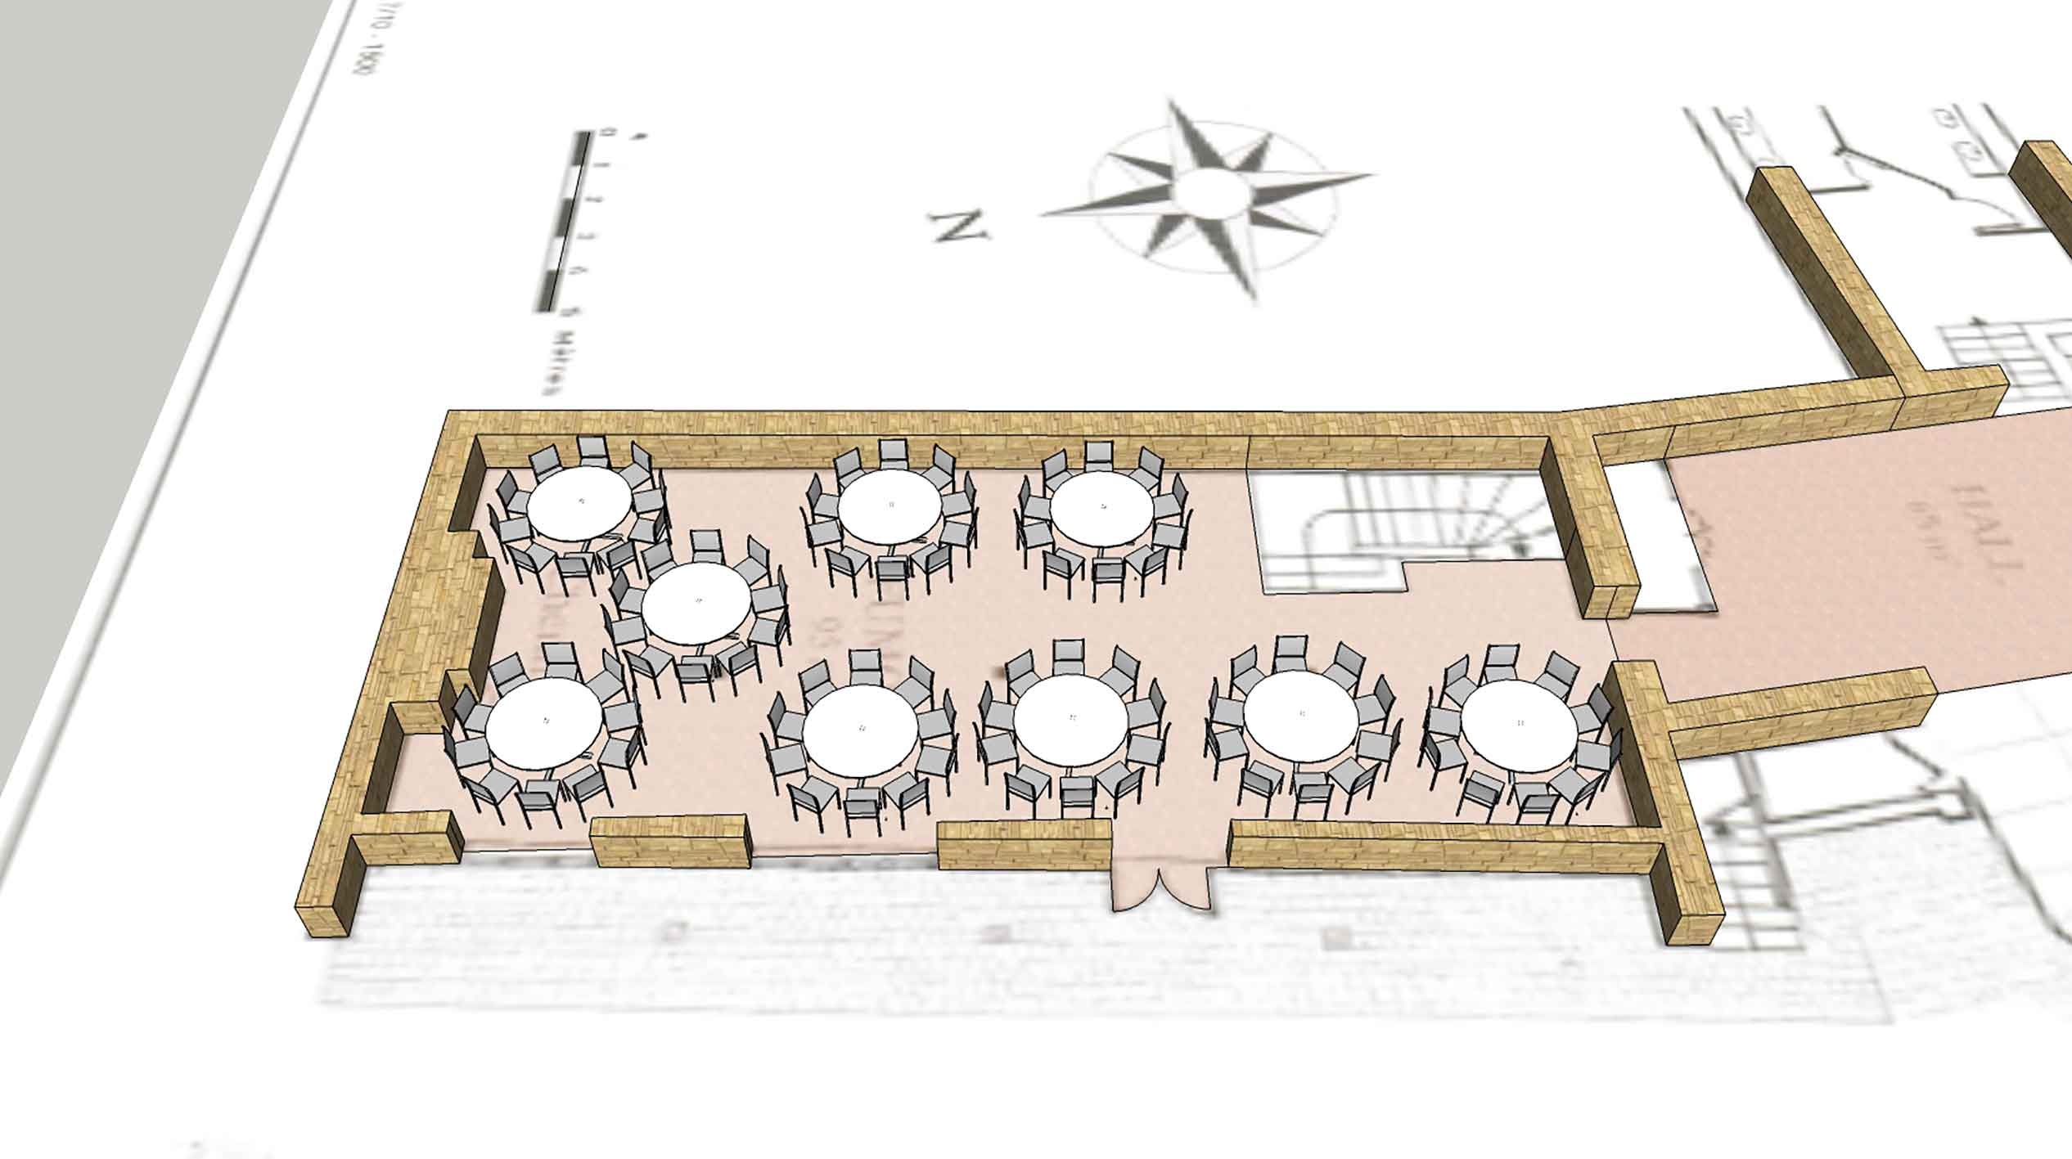
Le Clos Poullain – (2/3) Exemple de configuration
Vues des espaces et fiches techniques
Le Fumoir en configuration tables rondes pour 90 personnes
Les atouts de Grand’Maisons, un domaine unique en Ile de France

Slide 9
Le Clos Poullain – (3/3) Plan du salon « Le Clos Terrasse»
Vues des espaces et fiches techniques
Configurations possibles du Clos Terrasse –
≈ 80m² (13 m x 6,1 m) :
80 p en théâtre
60 p en chaises tablettes
50 p en classe
35 p en cabaret demi-lune
30 p en „U“
70 p en tables rondes
150 p en cocktail
60 p en buffet
Les atouts de Grand’Maisons, un domaine unique en Ile de France

Slide 10
Le Clos Poullain – (3/3) Exemple de configuration
Vues des espaces et fiches techniques
Le Clos Terrasse en configuration théâtre pour 80 personnes
Les atouts de Grand’Maisons, un domaine unique en Ile de France

Slide 11
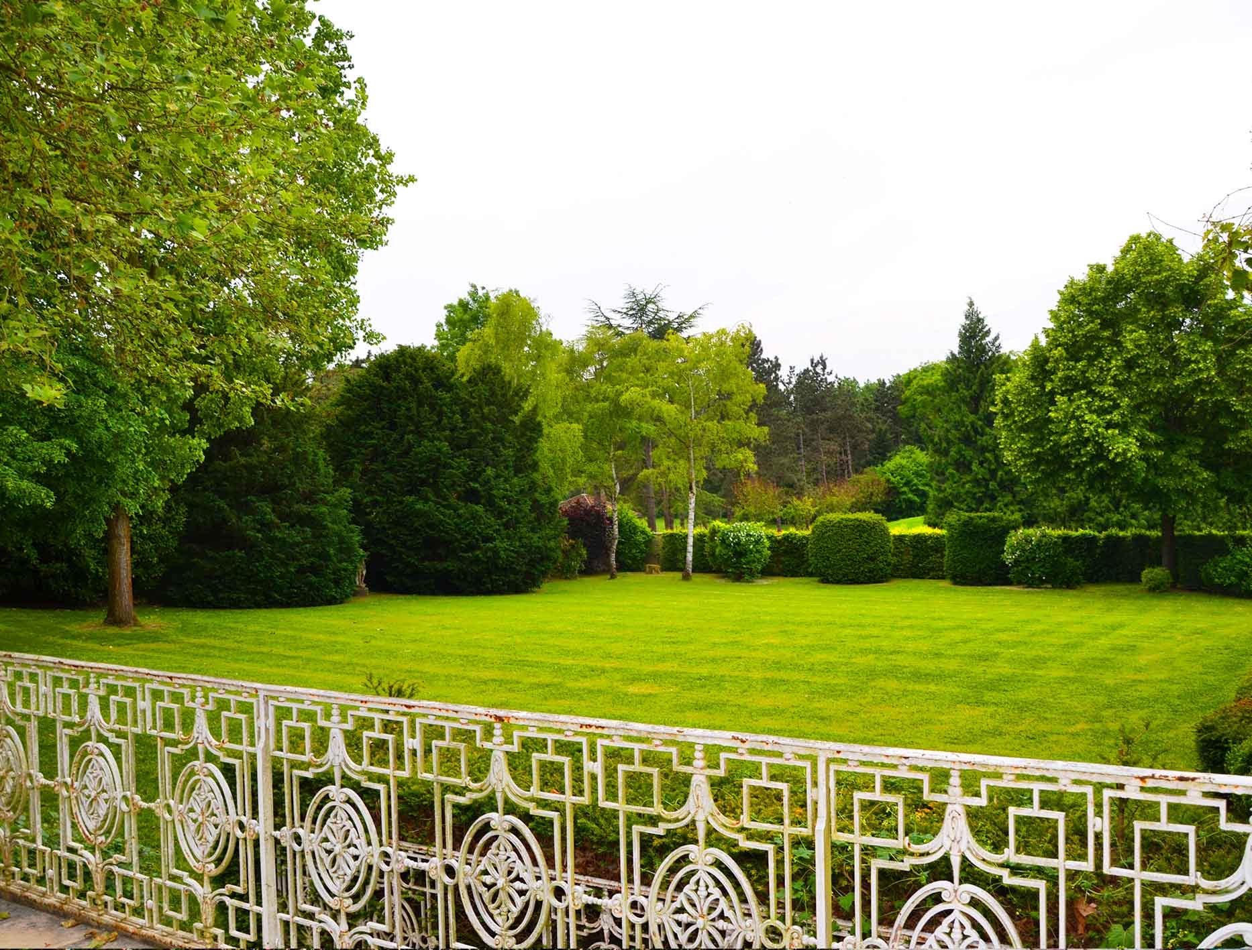
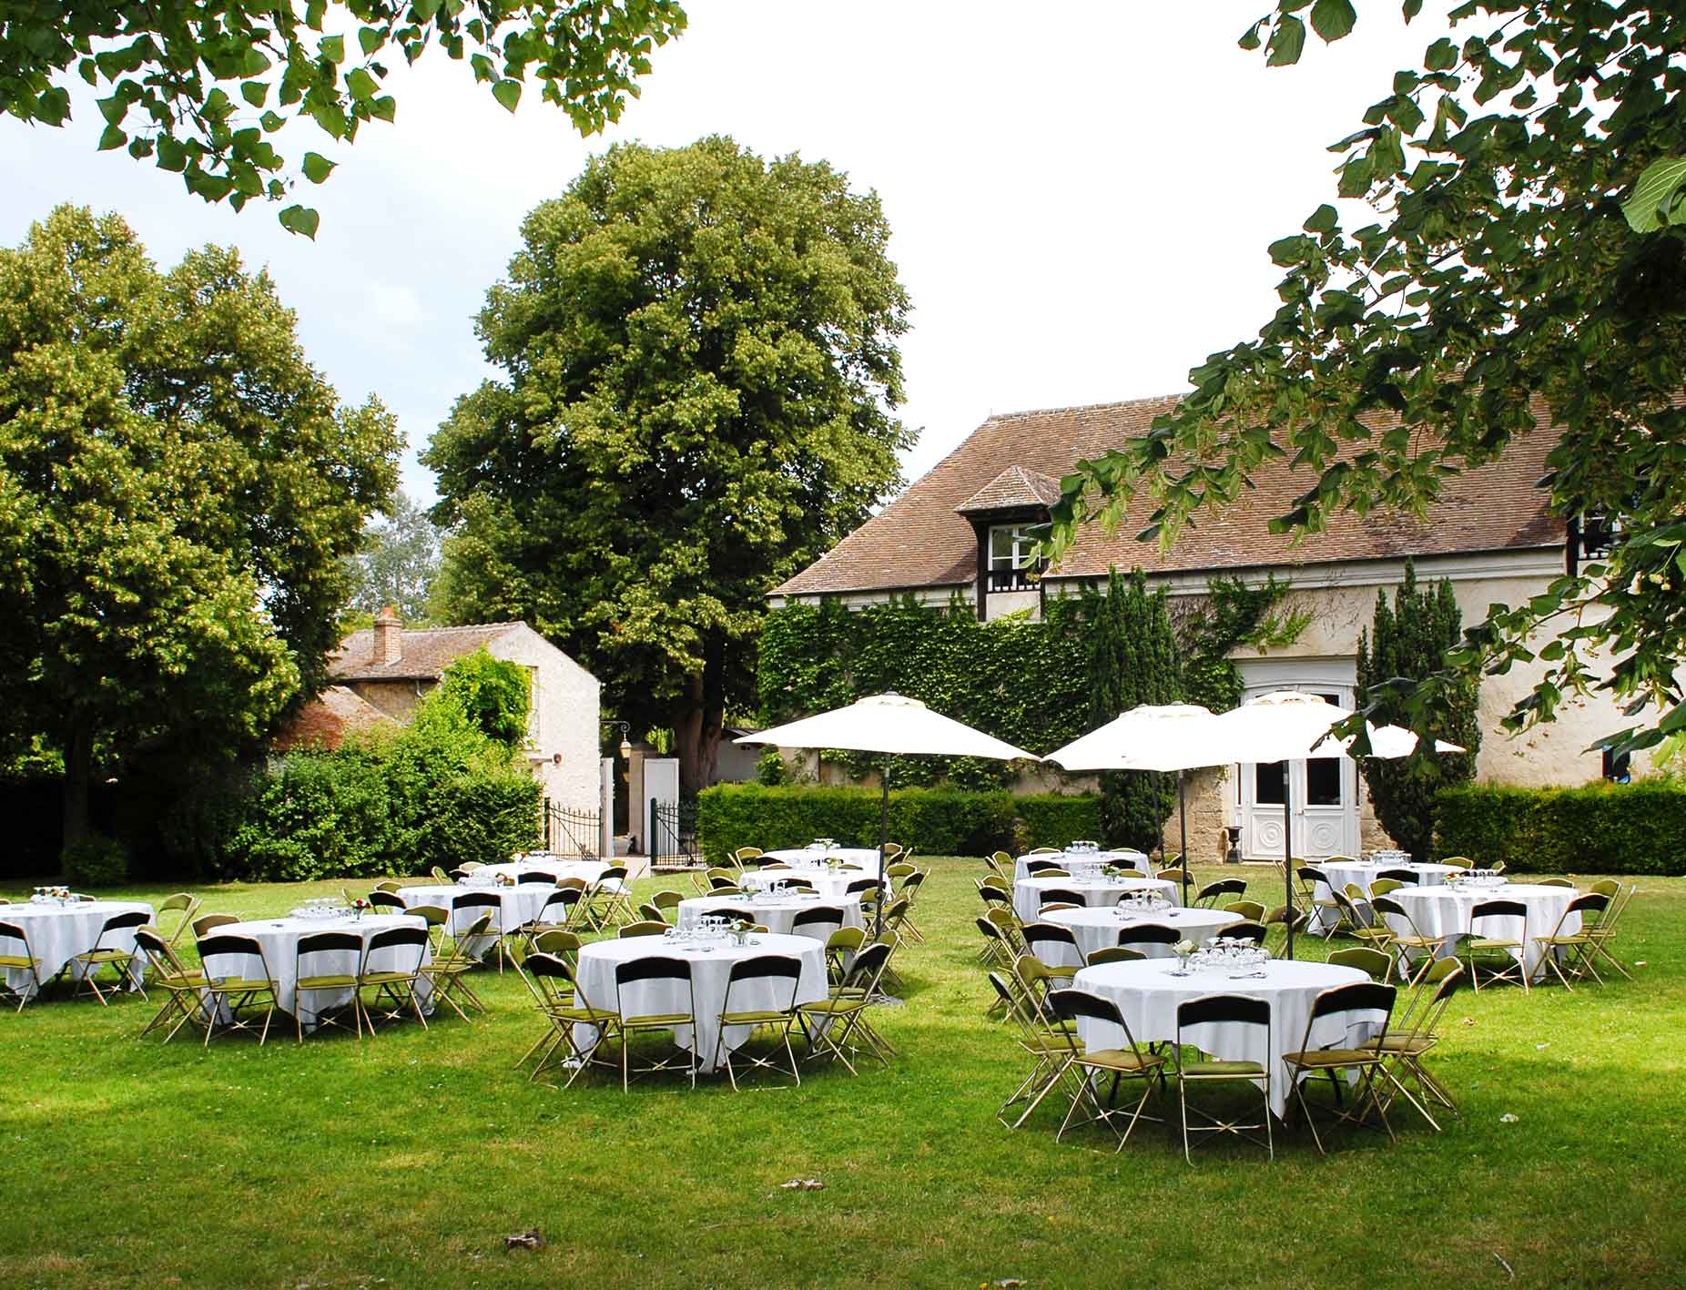
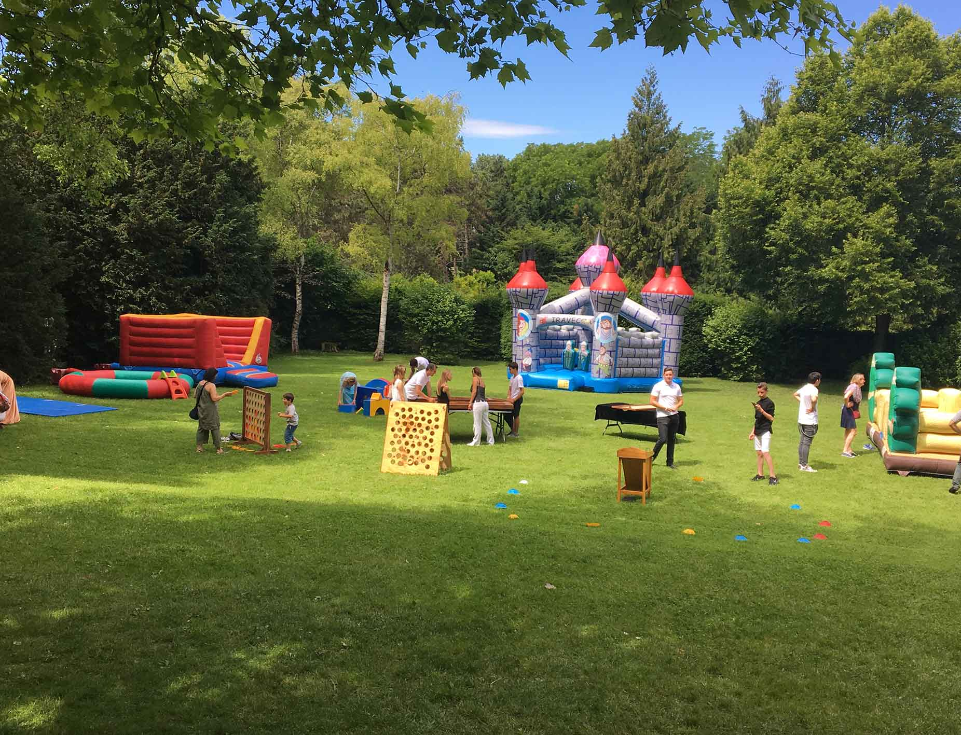
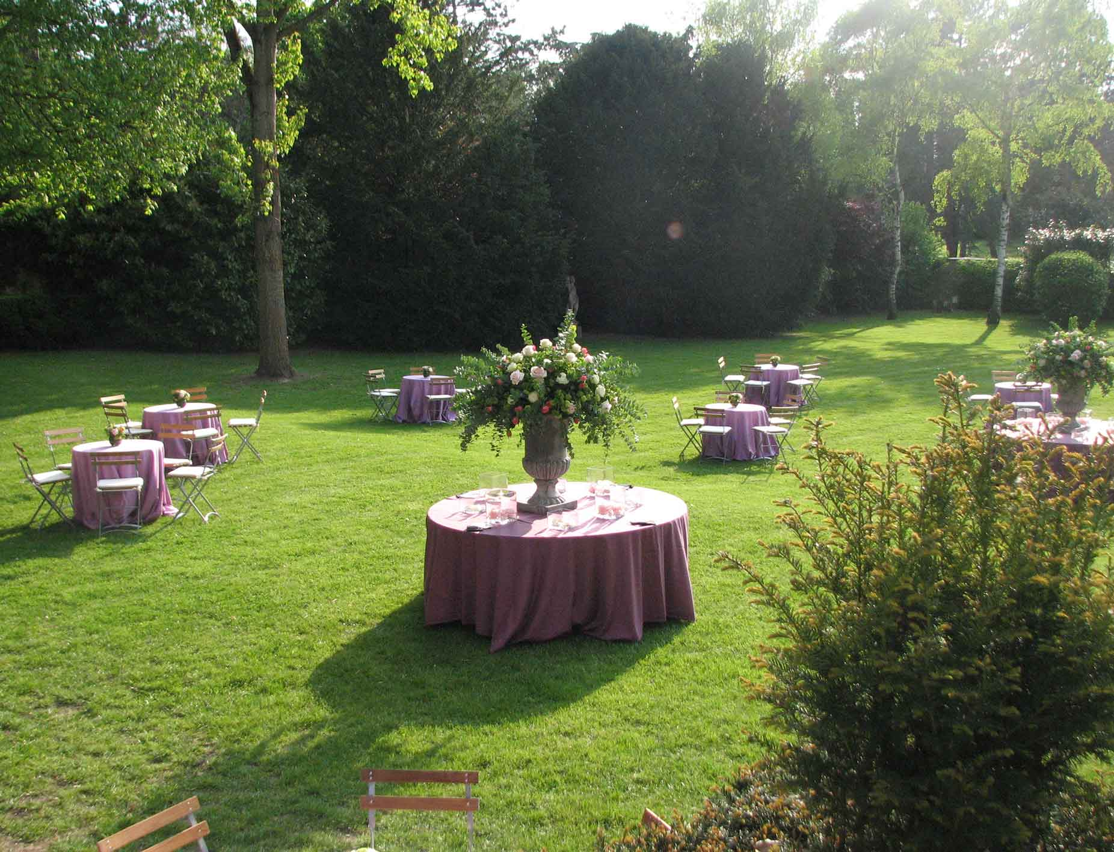
Le Jardin du Clos Poullain – Vues des espaces
Vues des espaces et fiches techniques
Superficie :
≈ 1400 m²
Dimension :
≈ 40 m x 35 m
Les atouts de Grand’Maisons, un domaine unique en Ile de France

Slide 12
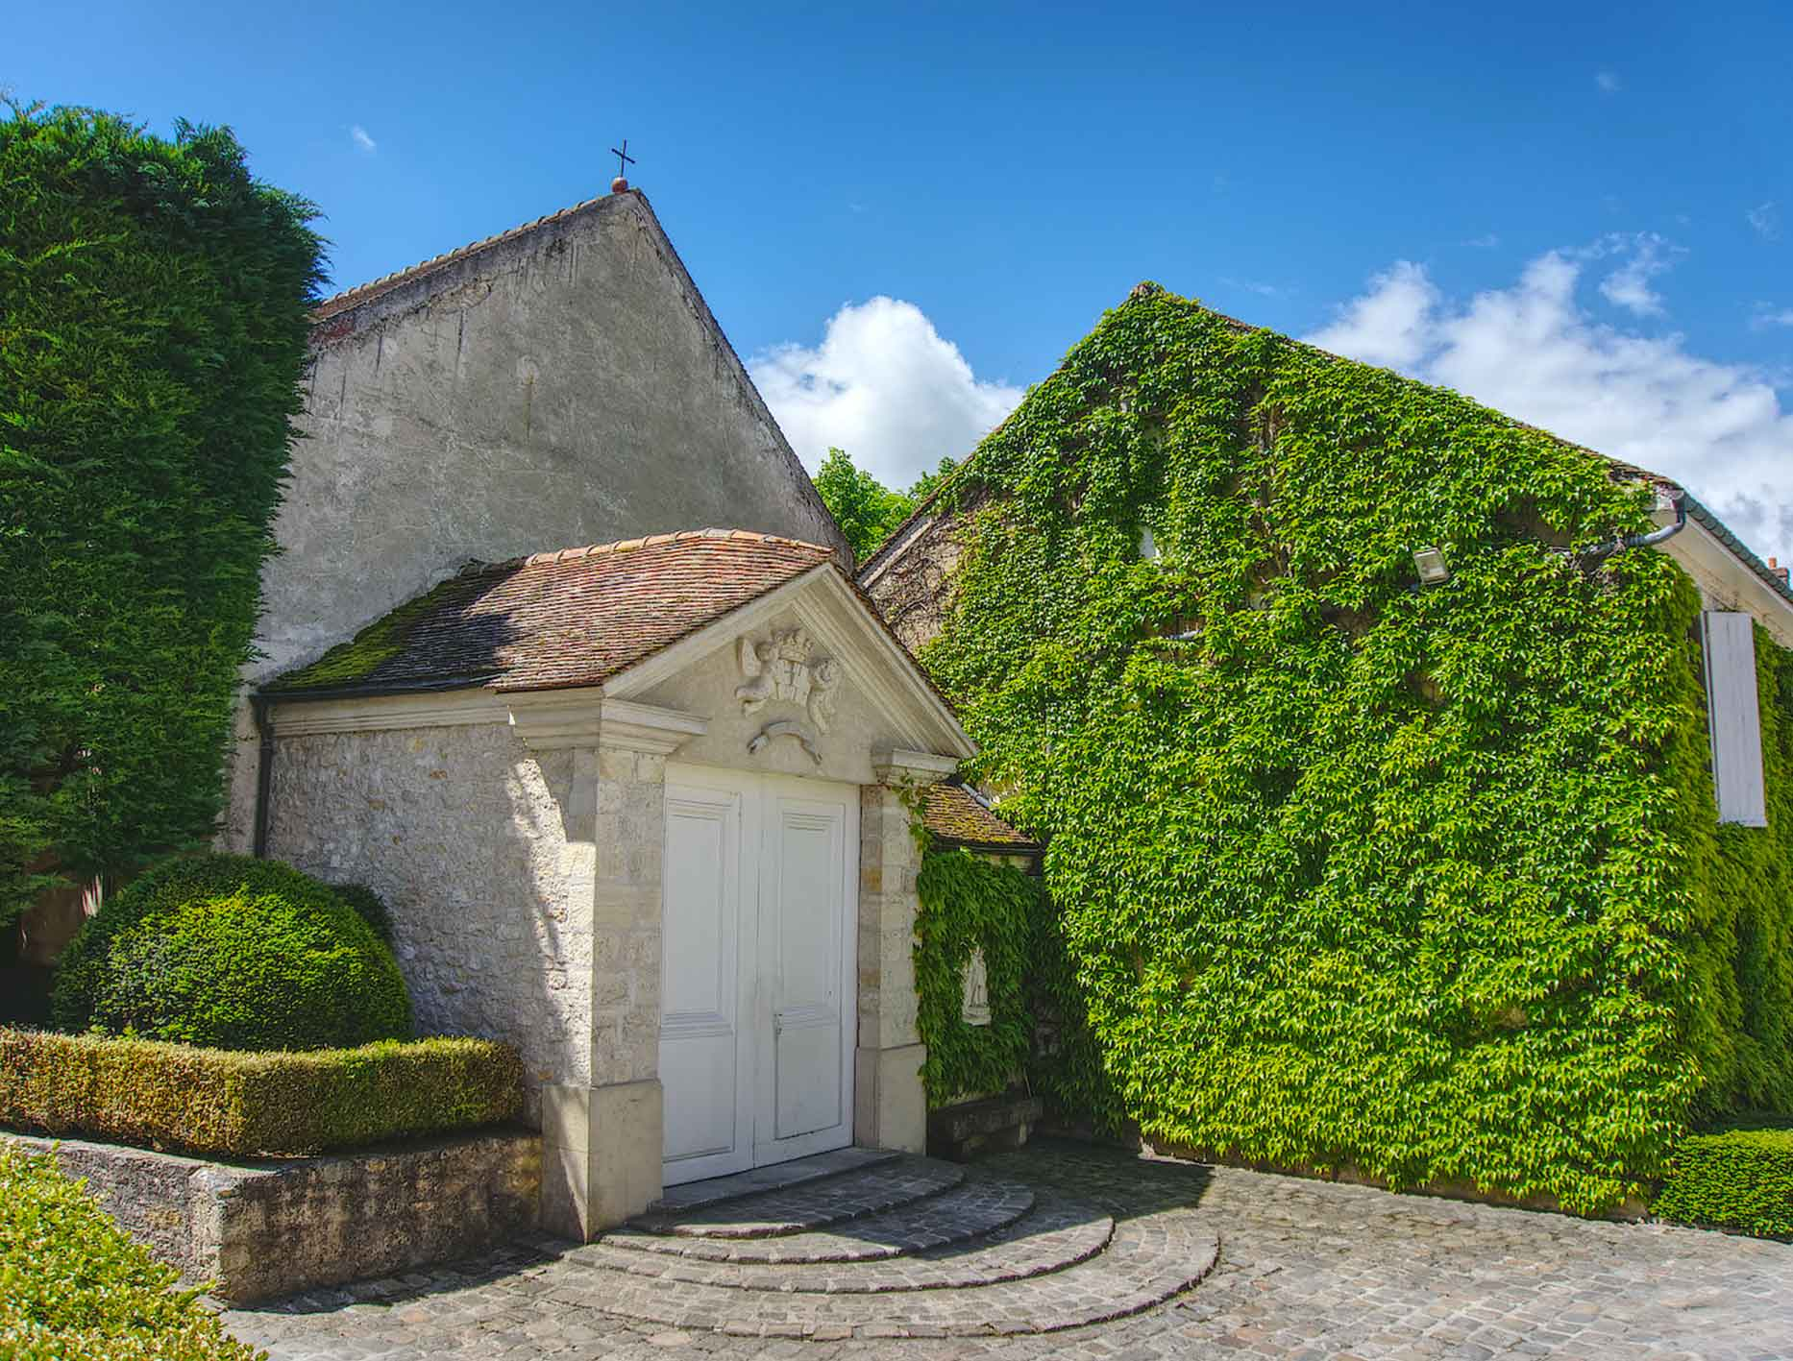
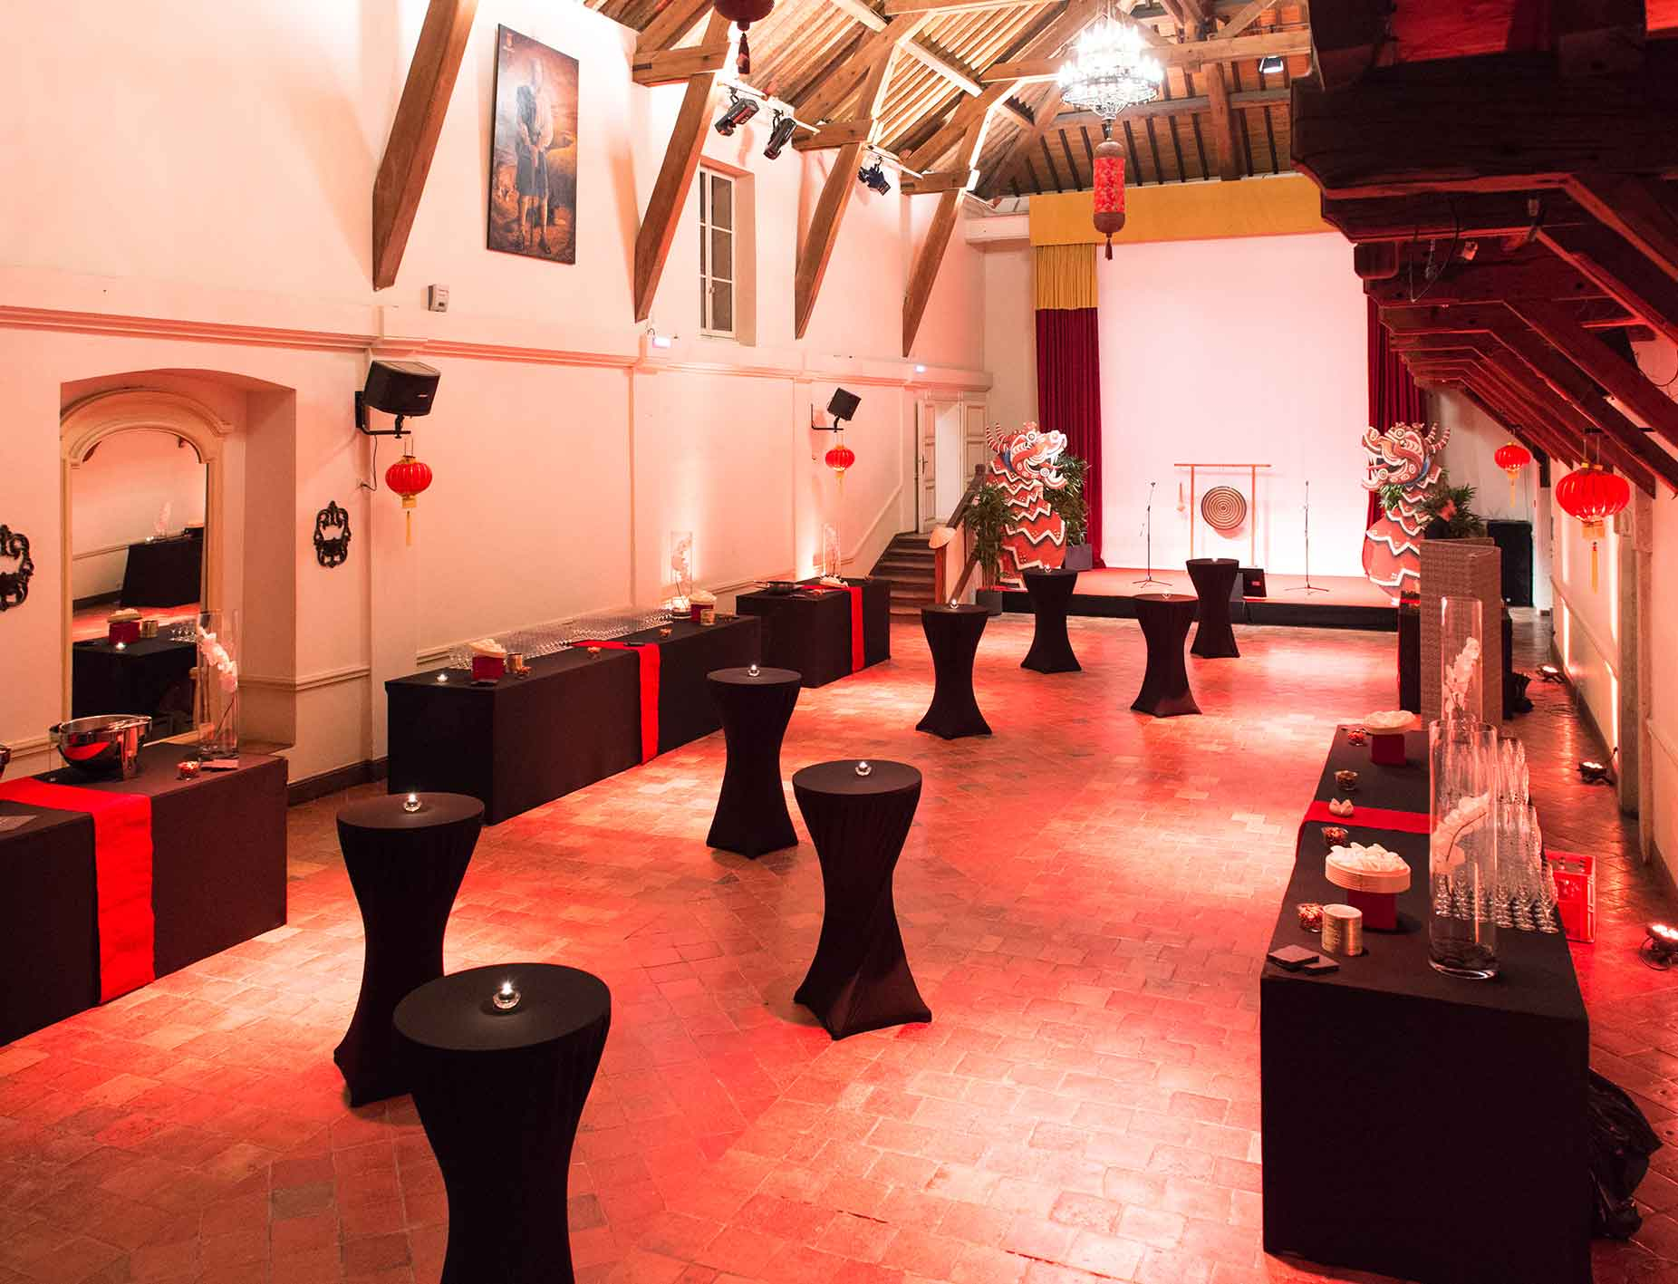
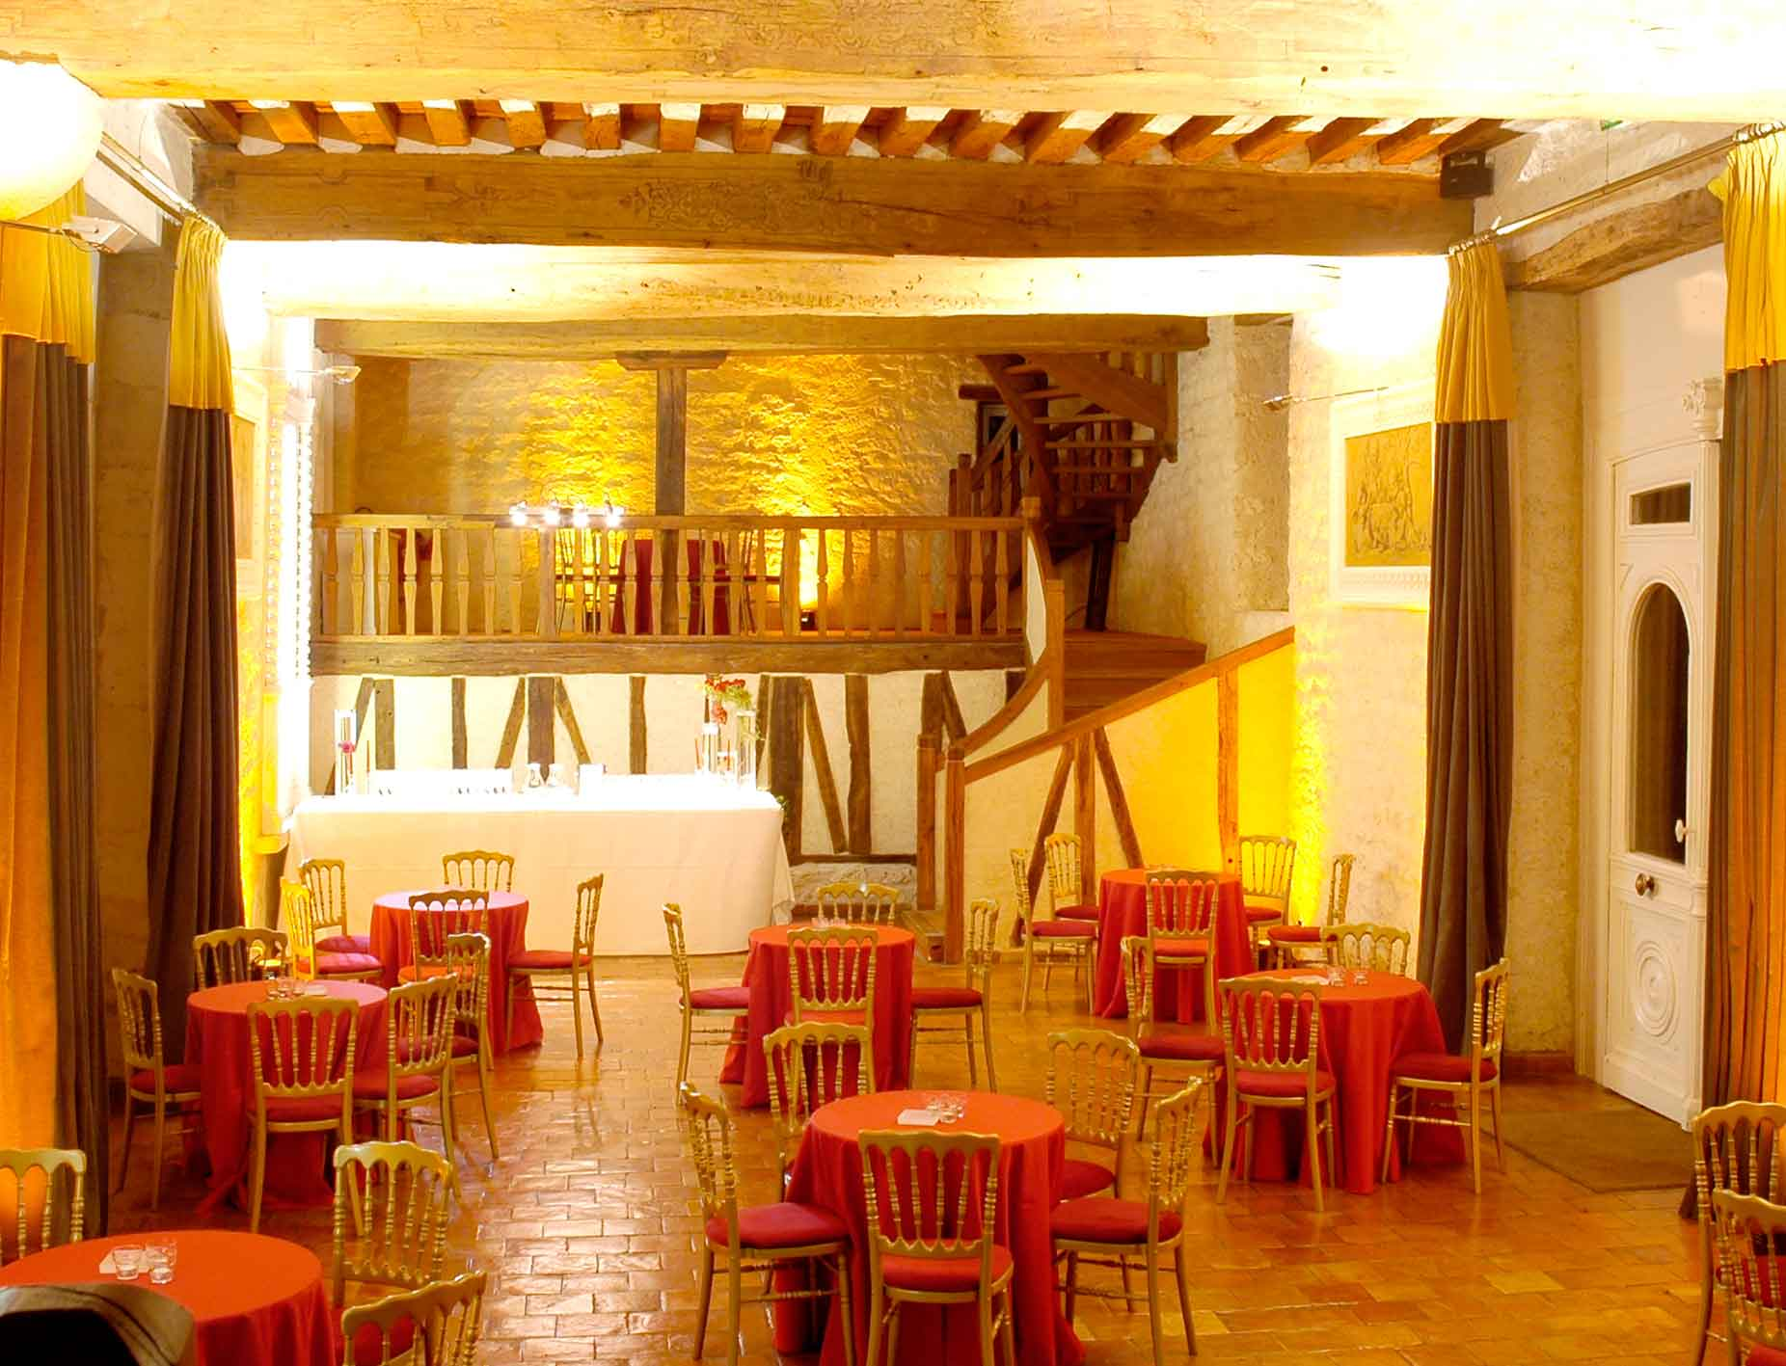
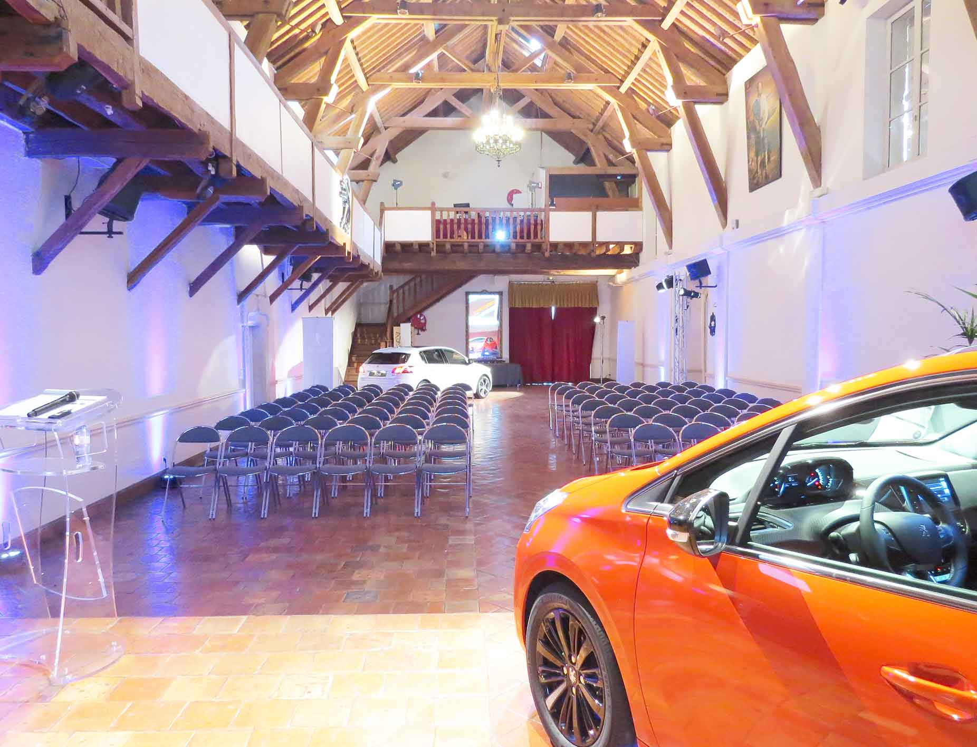
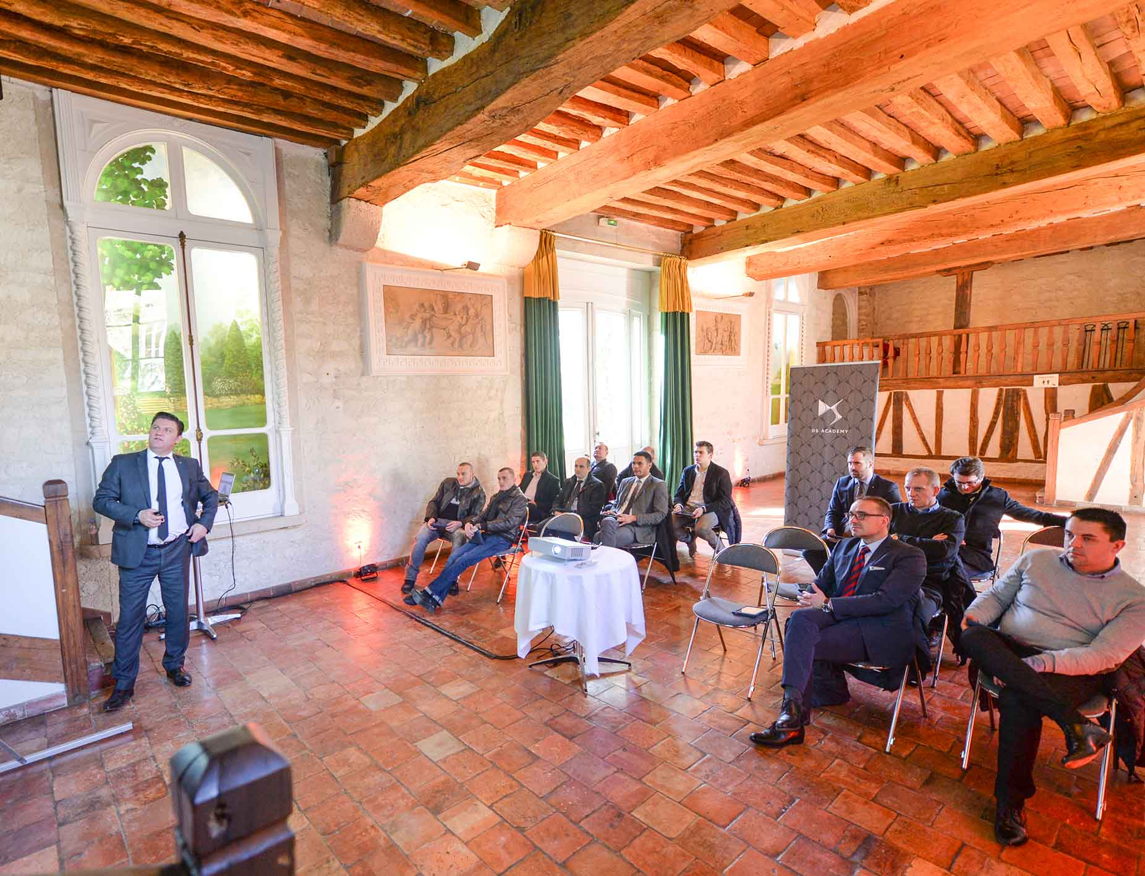
Le Cathéor – Vues des espaces
Vues des espaces et fiches techniques
Les atouts de Grand’Maisons, un domaine unique en Ile de France

Slide 13
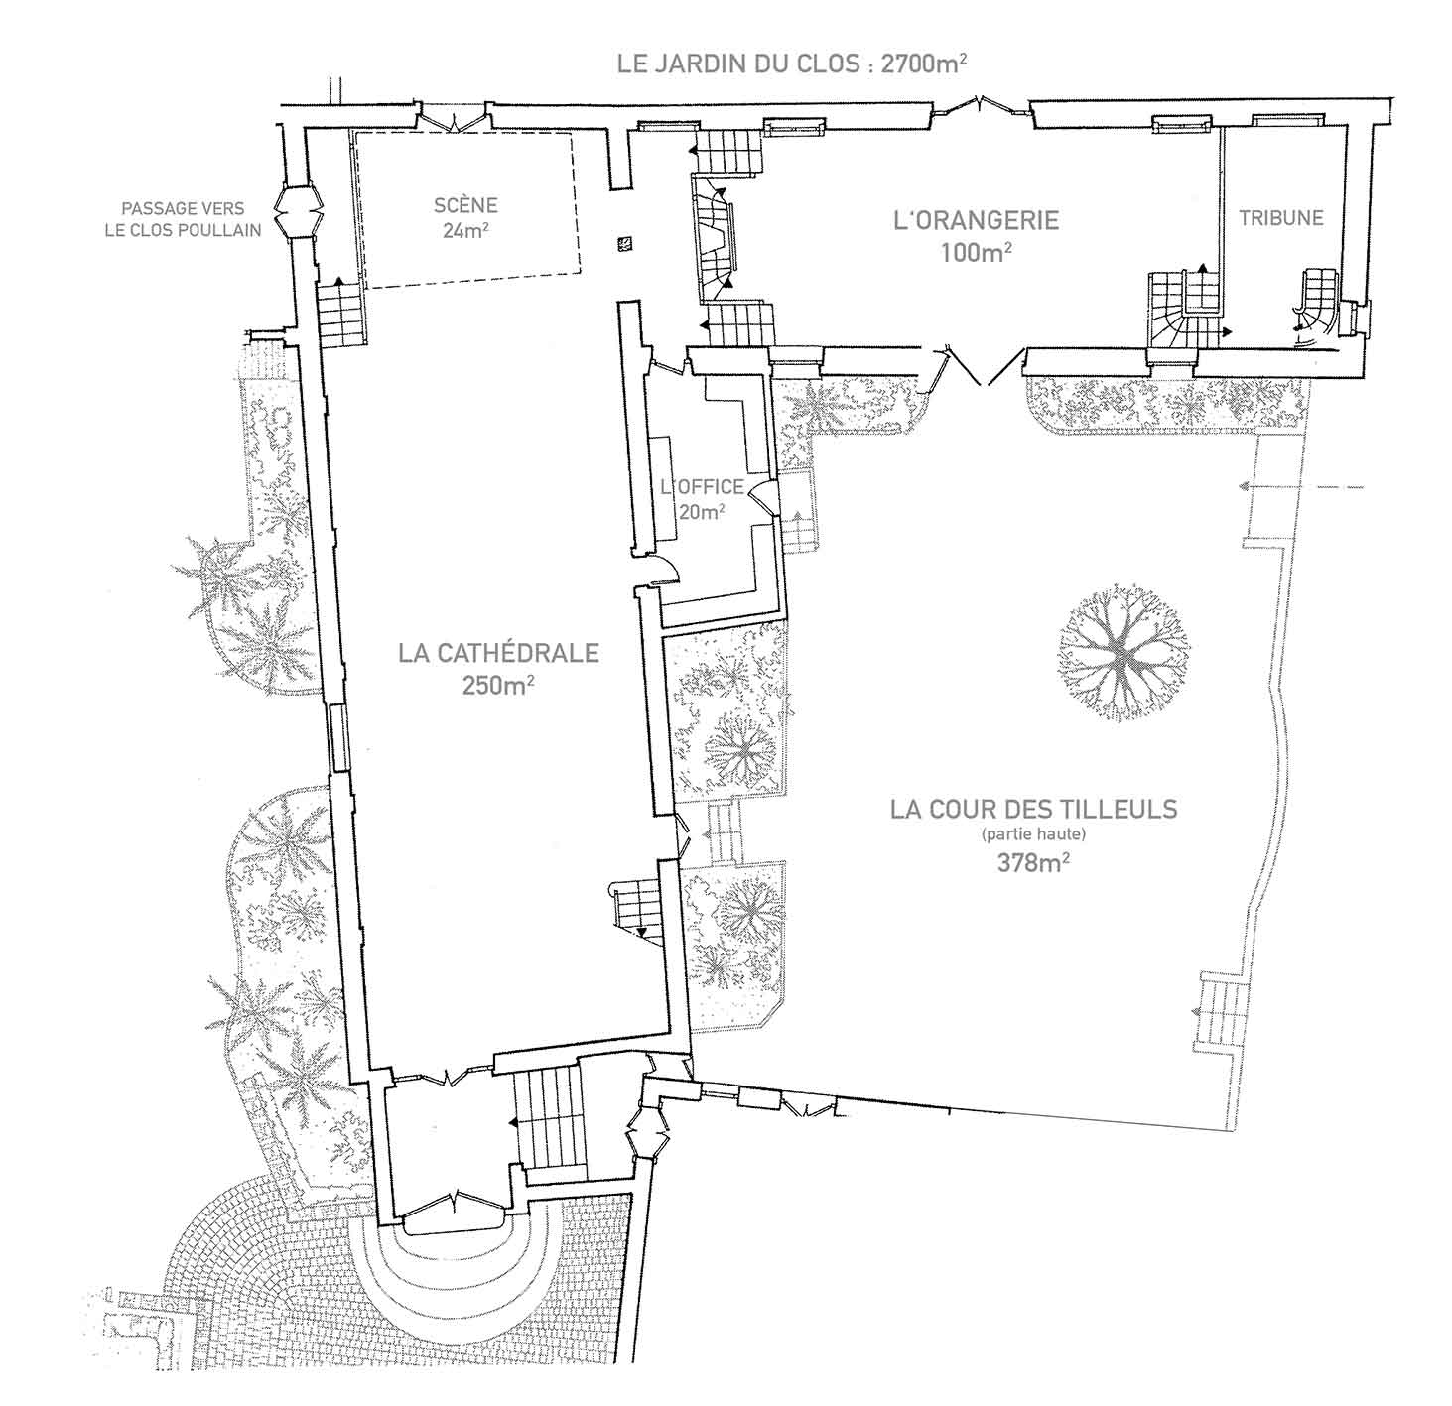
Le Cathéor – (1/2) Plan du salon « La Cathédrale »
Vues des espaces et fiches techniques
Configurations possibles de la Cathédrale – ≈ 250 m² (26,3 m x 9,5 m) :
300 p en théâtre
240 p en tables rondes
260 p en chaises tablettes
180 p en classe
110 p en cabaret demi-lune
60 p en U
240 p en tables rondes
300 p en cocktail
Les atouts de Grand’Maisons, un domaine unique en Ile de France

Slide 14
Le Cathéor – (1/2) Exemple de configuration
Vues des espaces et fiches techniques
La Cathédrale en configuration tables rondes pour 240 personnes
Les atouts de Grand’Maisons, un domaine unique en Ile de France

Slide 15
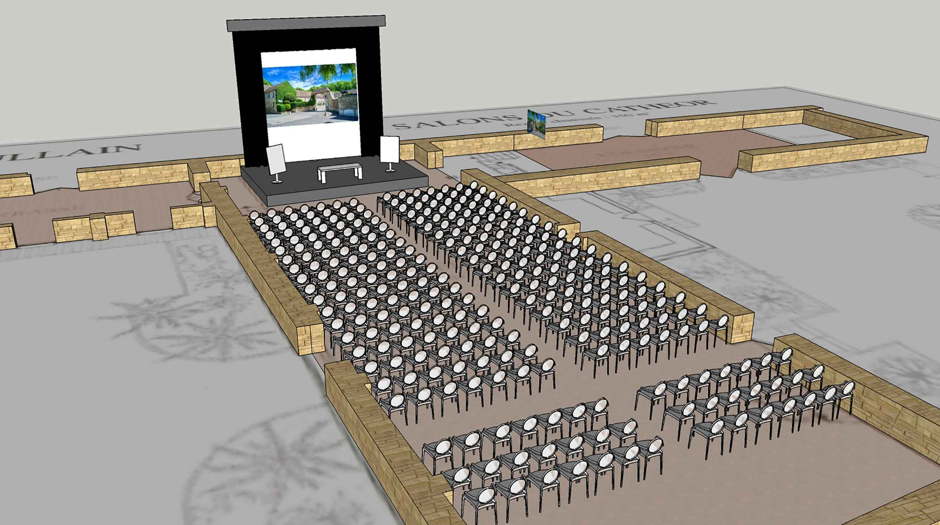
Le Cathéor – (1/2) Exemple de configuration
Vues des espaces et fiches techniques
La Cathédrale en configuration théâtre pour 300 personnes
Les atouts de Grand’Maisons, un domaine unique en Ile de France

Slide 16
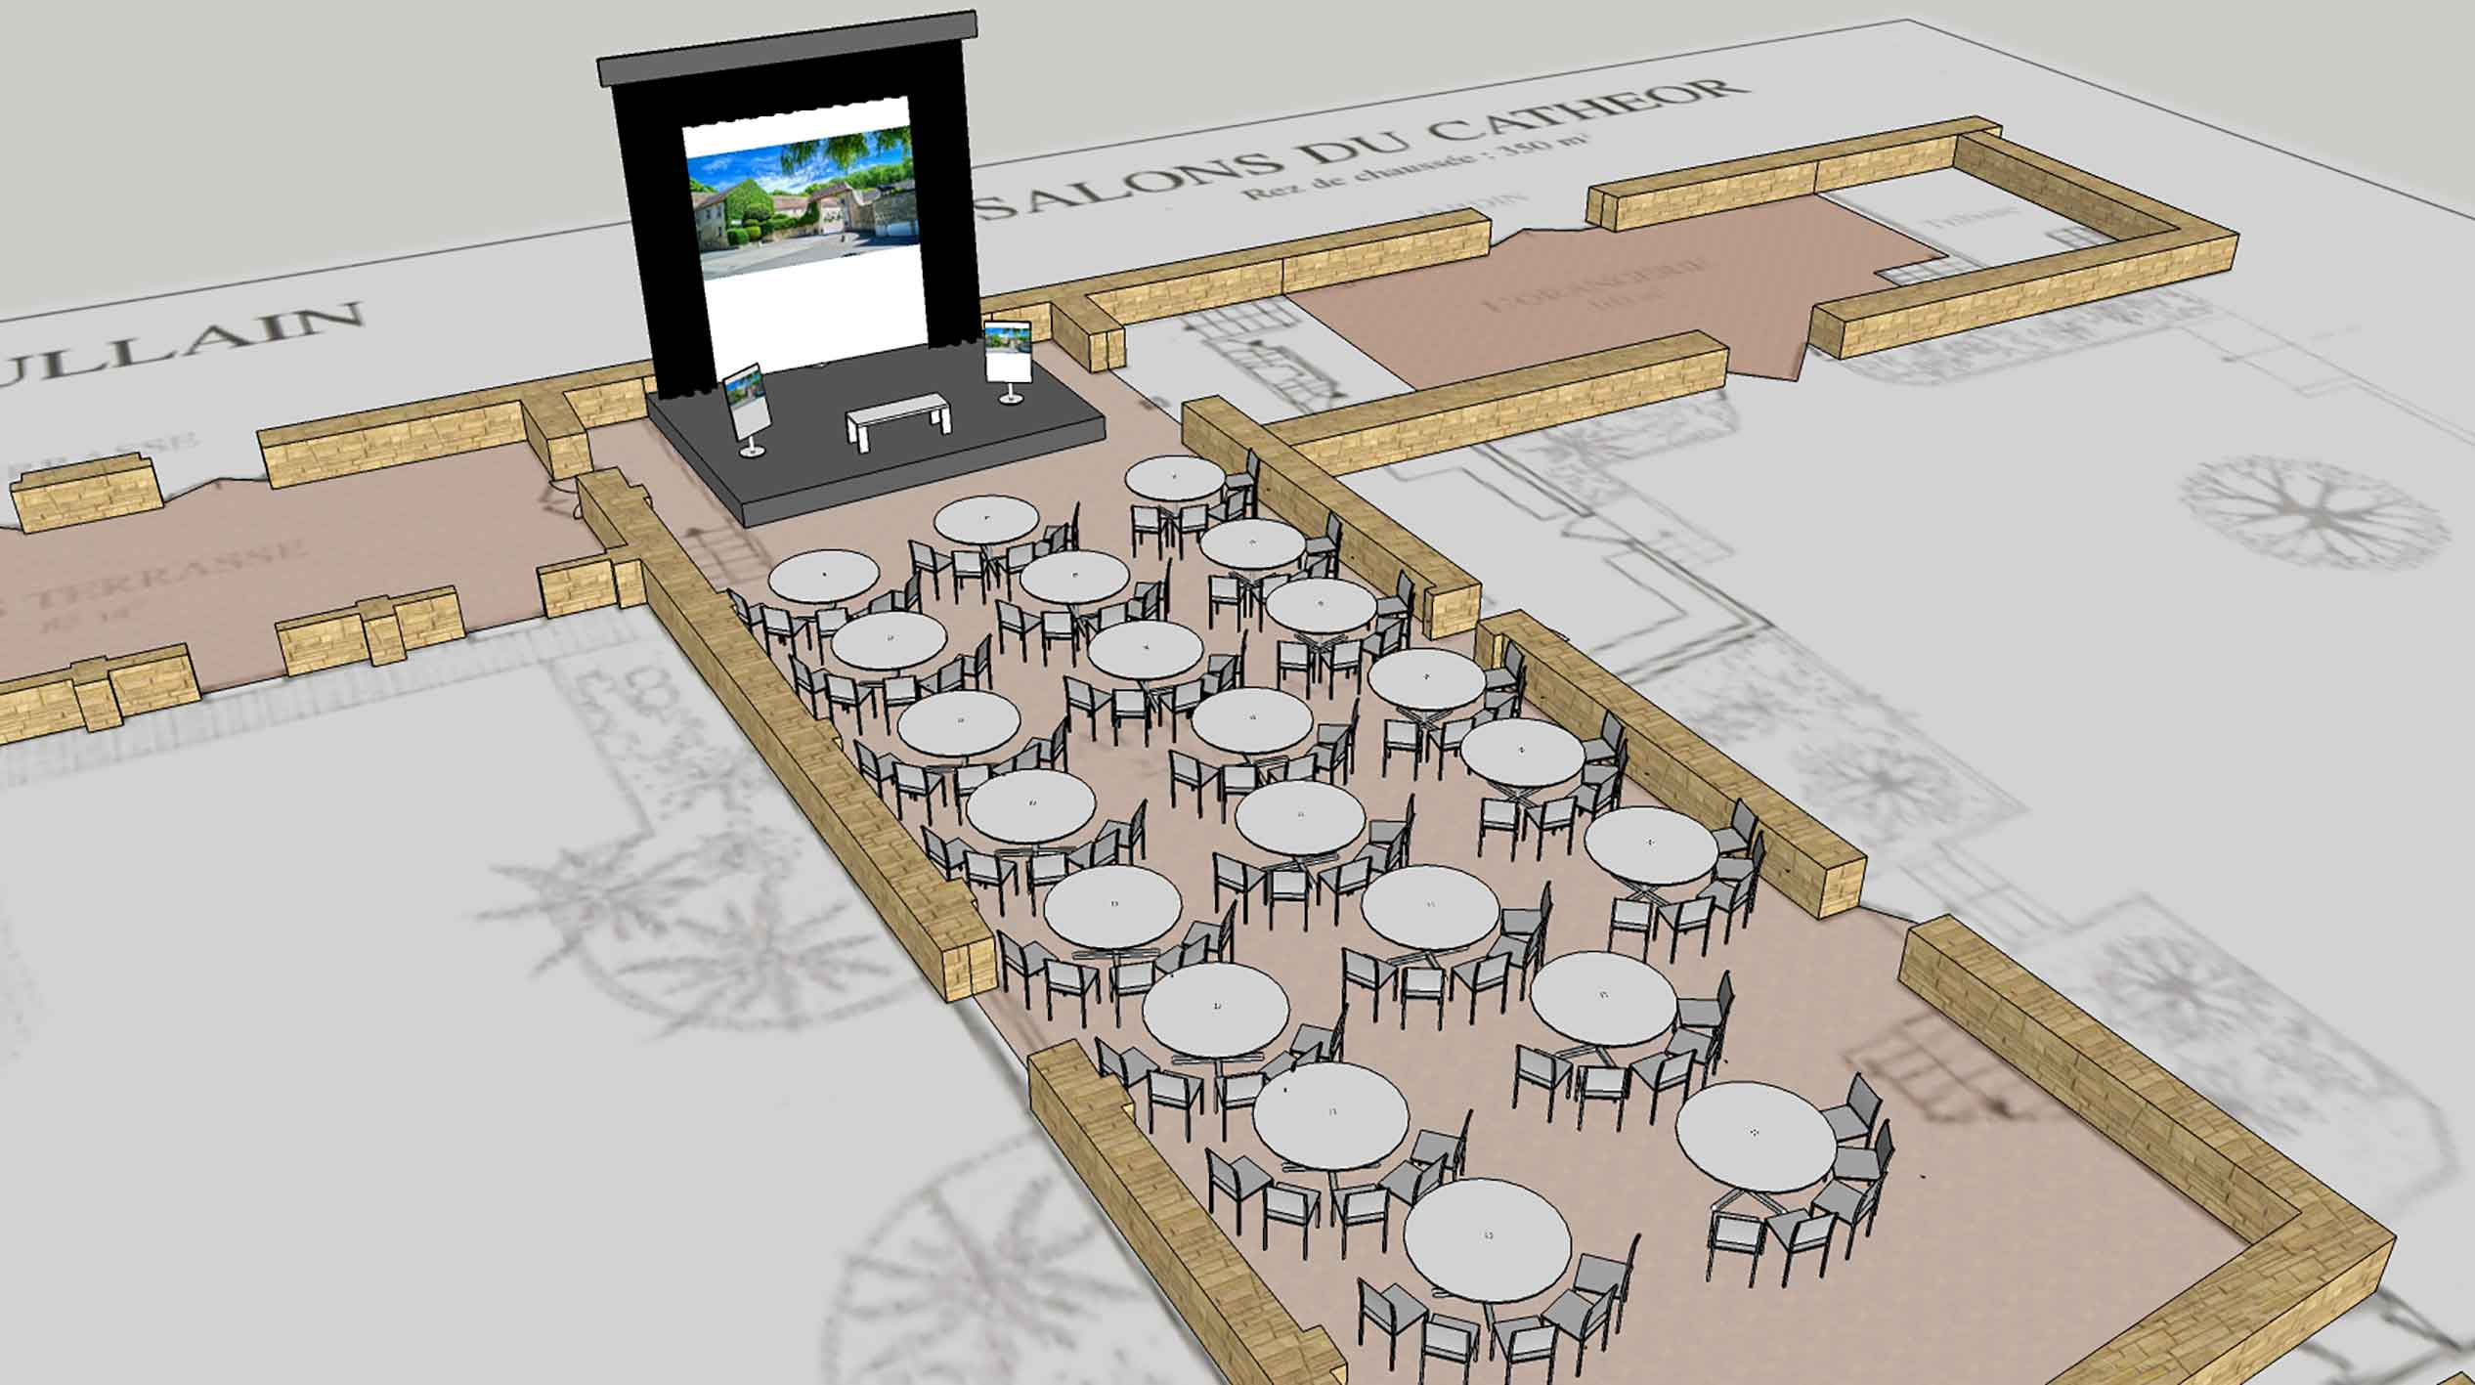
Le Cathéor – (1/2) Exemple de configuration
Vues des espaces et fiches techniques
La Cathédrale en configuration cabaret demi-lune pour 110 personnes
Les atouts de Grand’Maisons, un domaine unique en Ile de France

Slide 17
Le Cathéor – (2/2) Plan du salon « L’Orangerie »
Vues des espaces et fiches techniques
Configurations possibles de l‘Orangerie – 100 m² (14,1 m x 7,1 m) :
80 p en théâtre
65 p en chaises tablettes
50 p en classe
40 p en cabaret demi-lune
28 p en U
80 p en tables rondes
150 p en cocktail
Les atouts de Grand’Maisons, un domaine unique en Ile de France

Slide 18
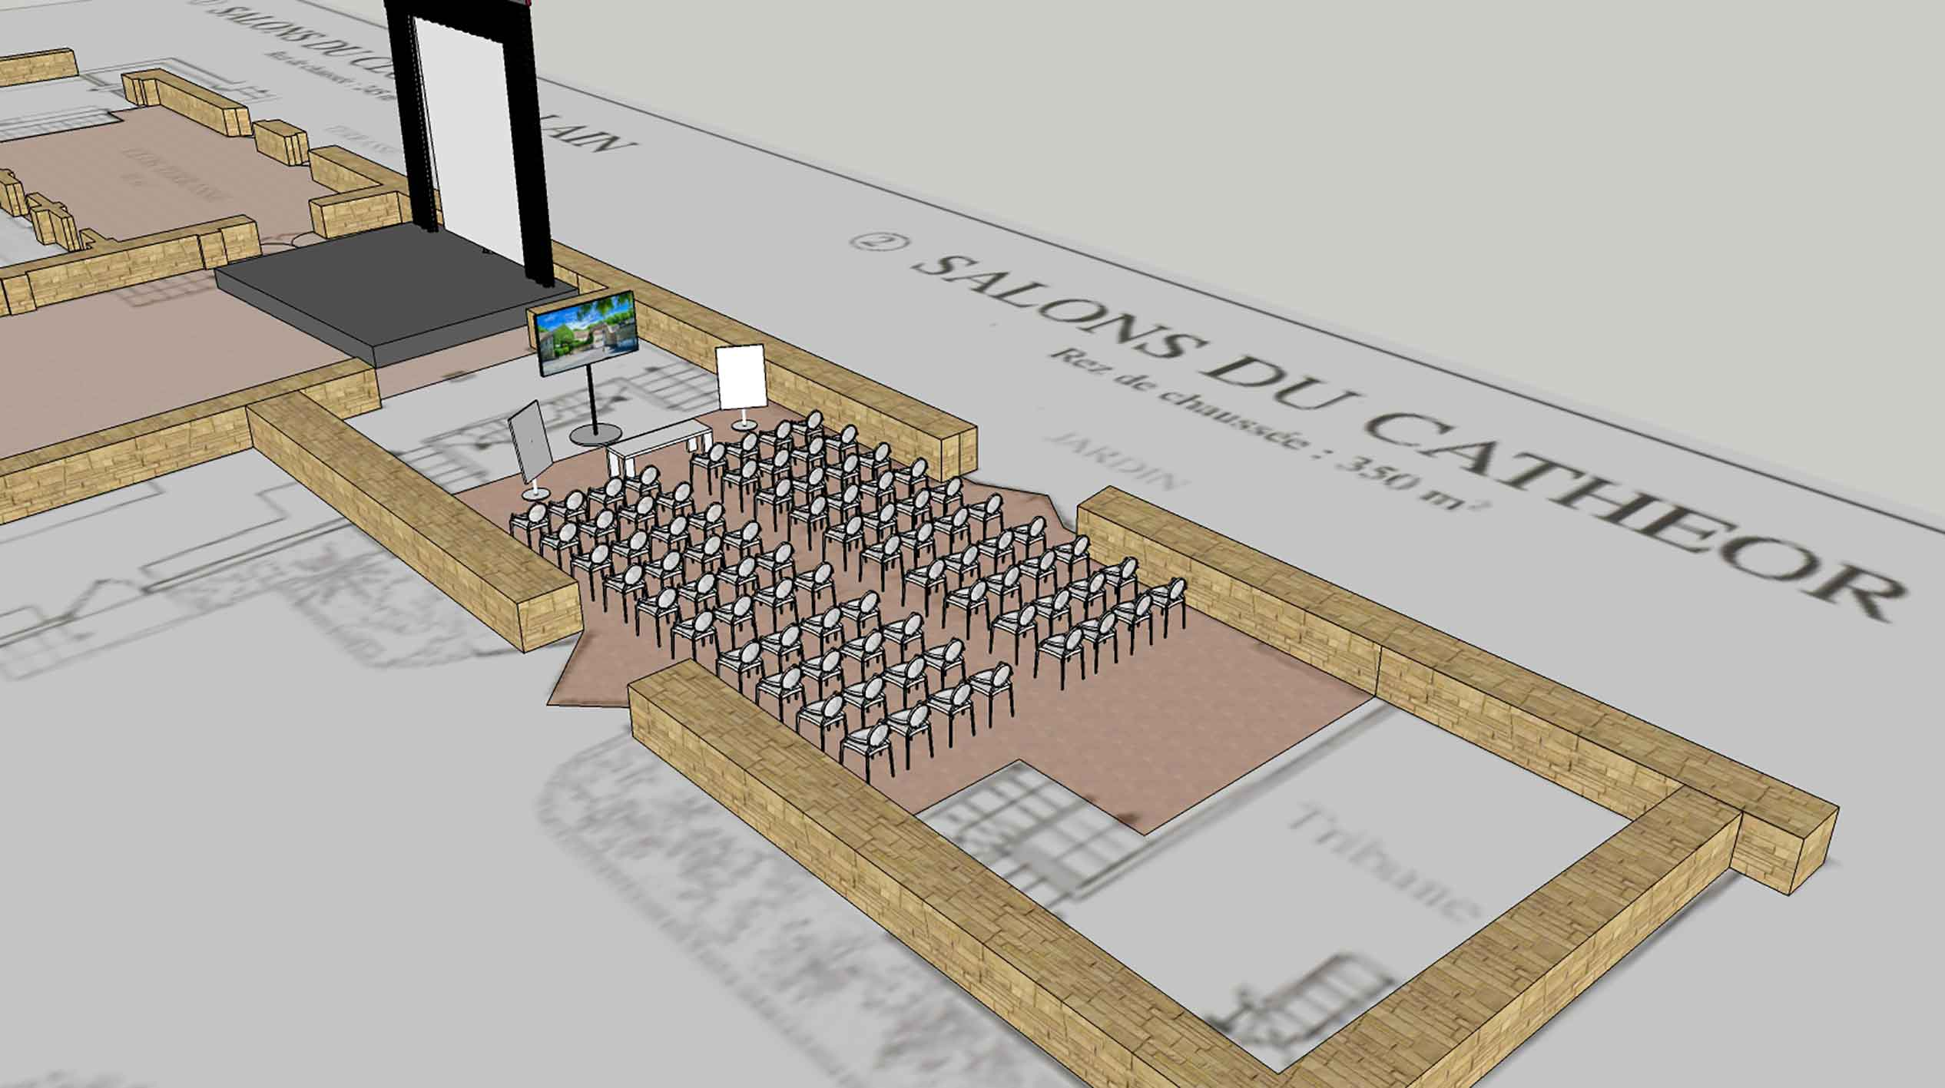
Le Cathéor – Exemple de configuration
Vues des espaces et fiches techniques
L‘Orangerie en configuration théâtre pour 80 personnes
Les atouts de Grand’Maisons, un domaine unique en Ile de France

Slide 19
Le Cathéor – (2/2) Exemple de configuration
Vues des espaces et fiches techniques
L‘Orangerie en configuration tables rondes pour 80 personnes
Les atouts de Grand’Maisons, un domaine unique en Ile de France

Slide 20
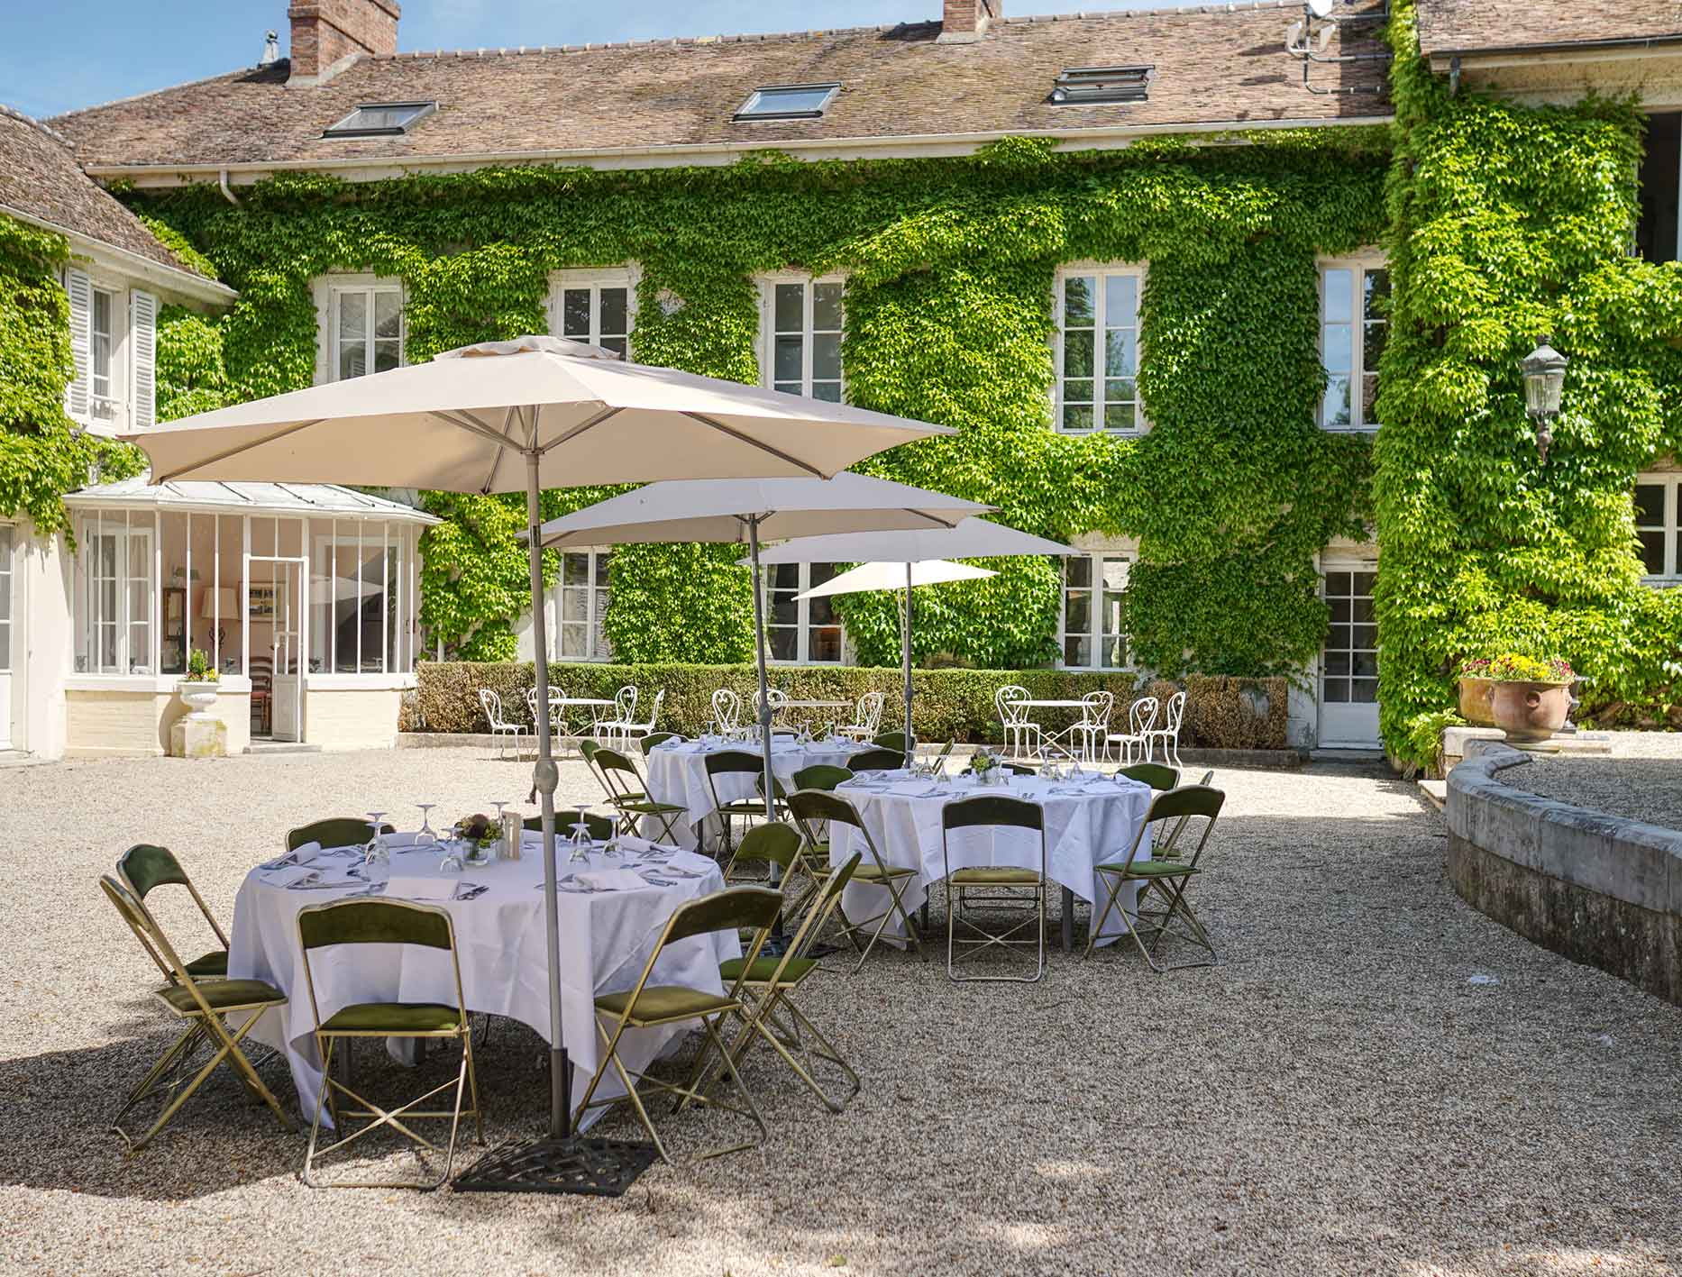
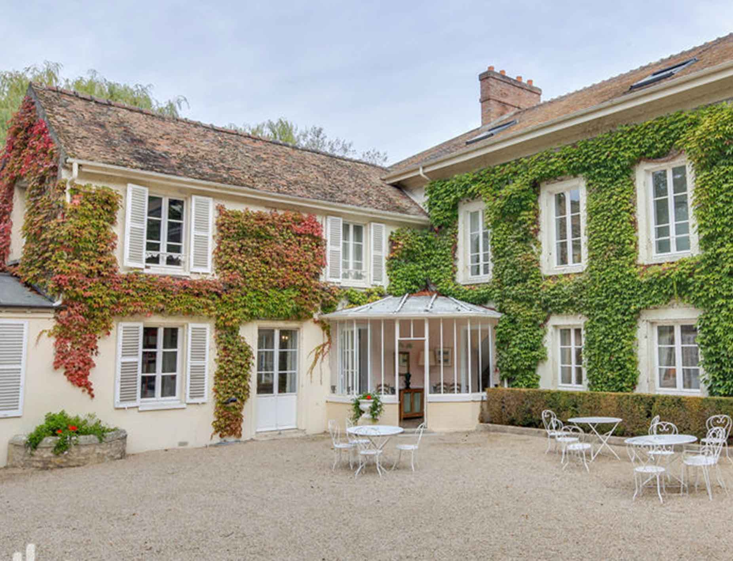
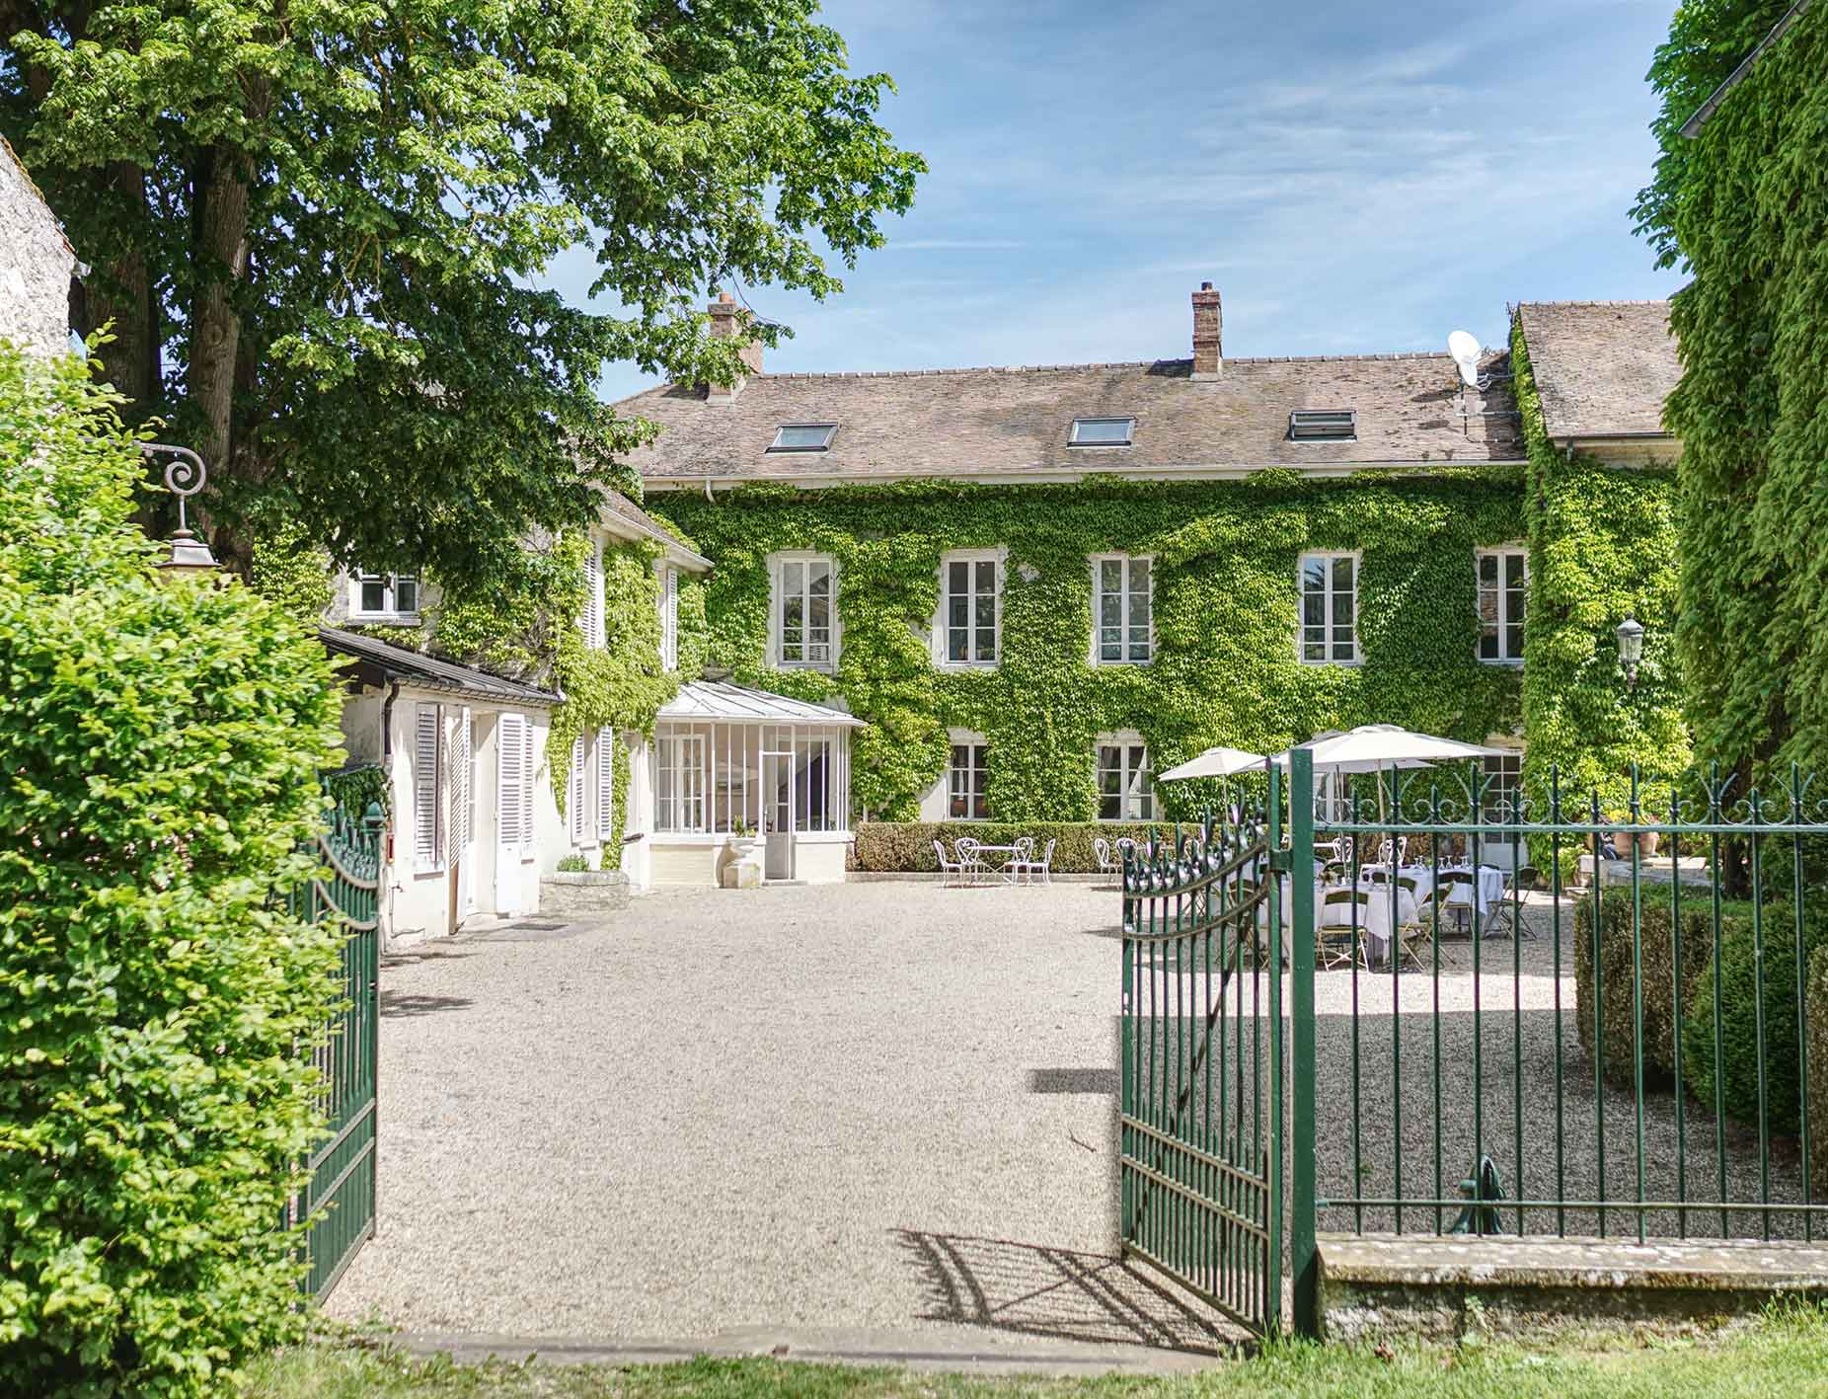
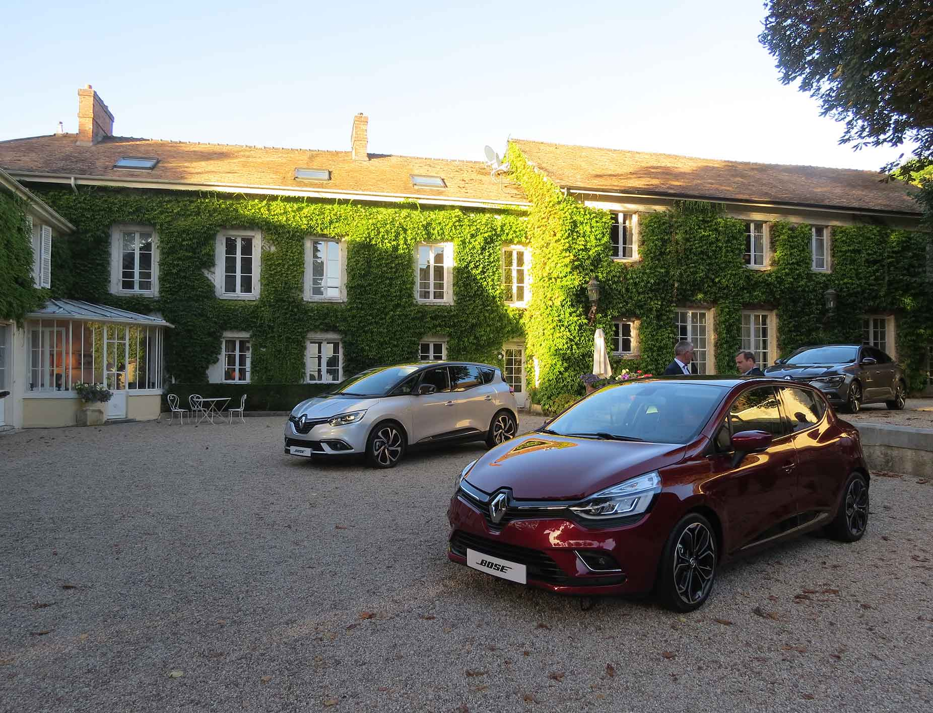
La Cour des Tilleuls – Vues des espaces
Vues des espaces et fiches techniques
Superficie :
≈ 768 m²
Dimensions :
≈ (21 m x 18 m) + (15 m x 26 m)
Les atouts de Grand’Maisons, un domaine unique en Ile de France

Slide 21
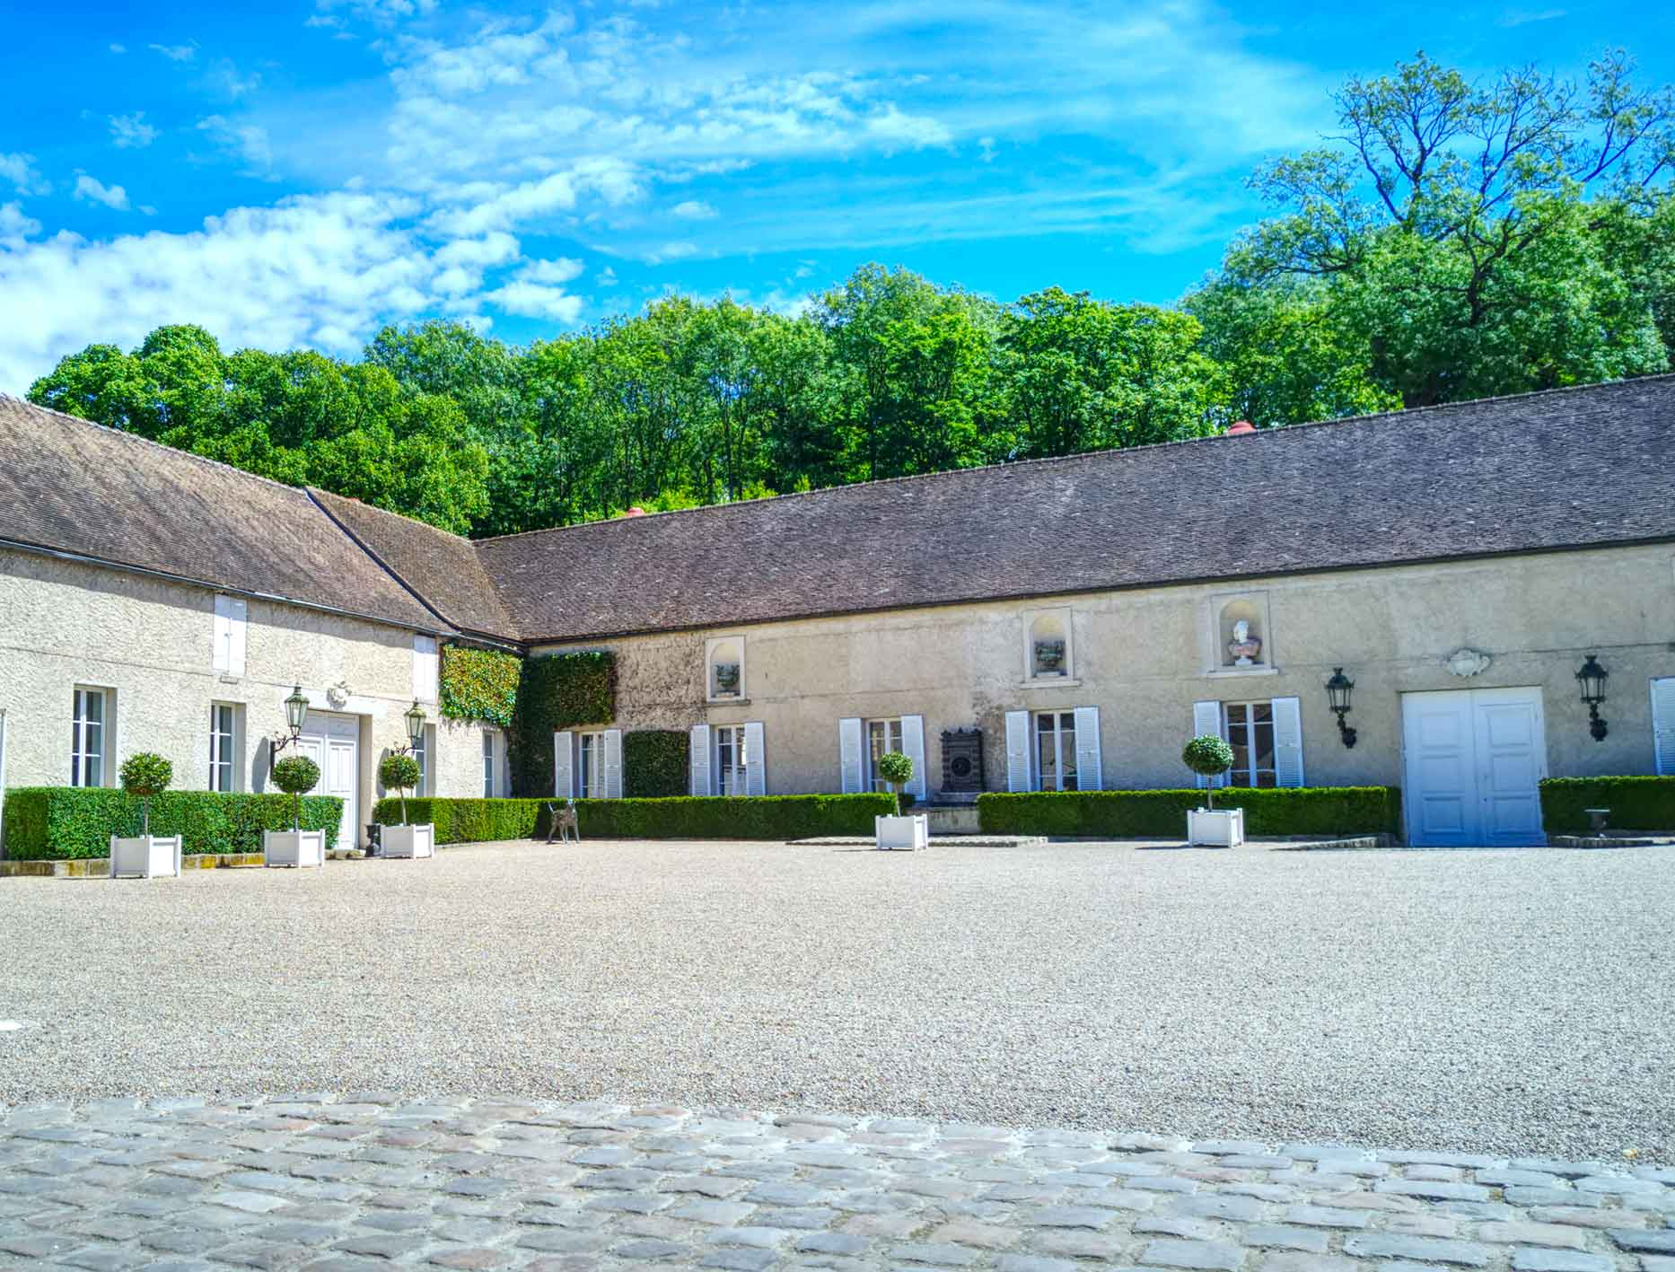
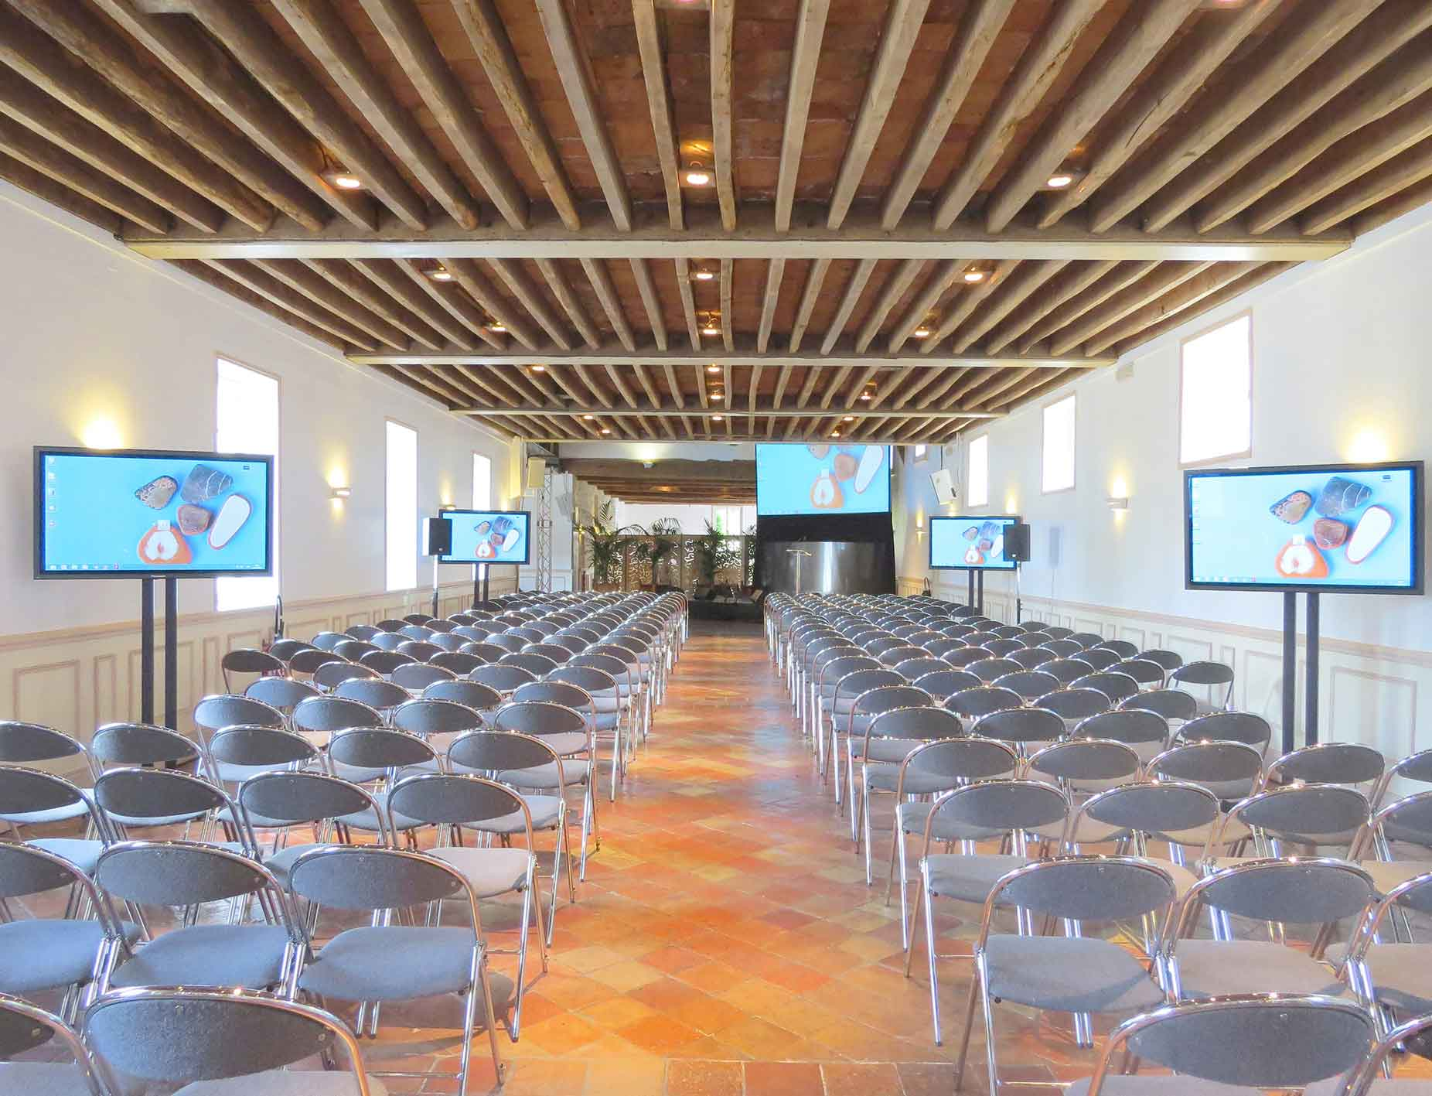
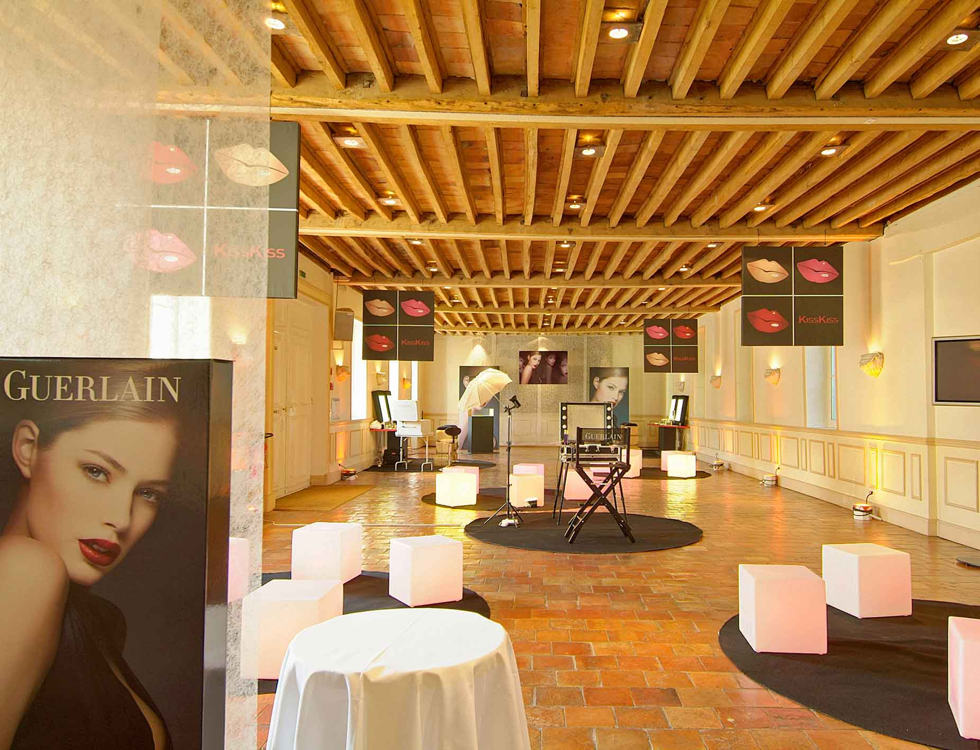
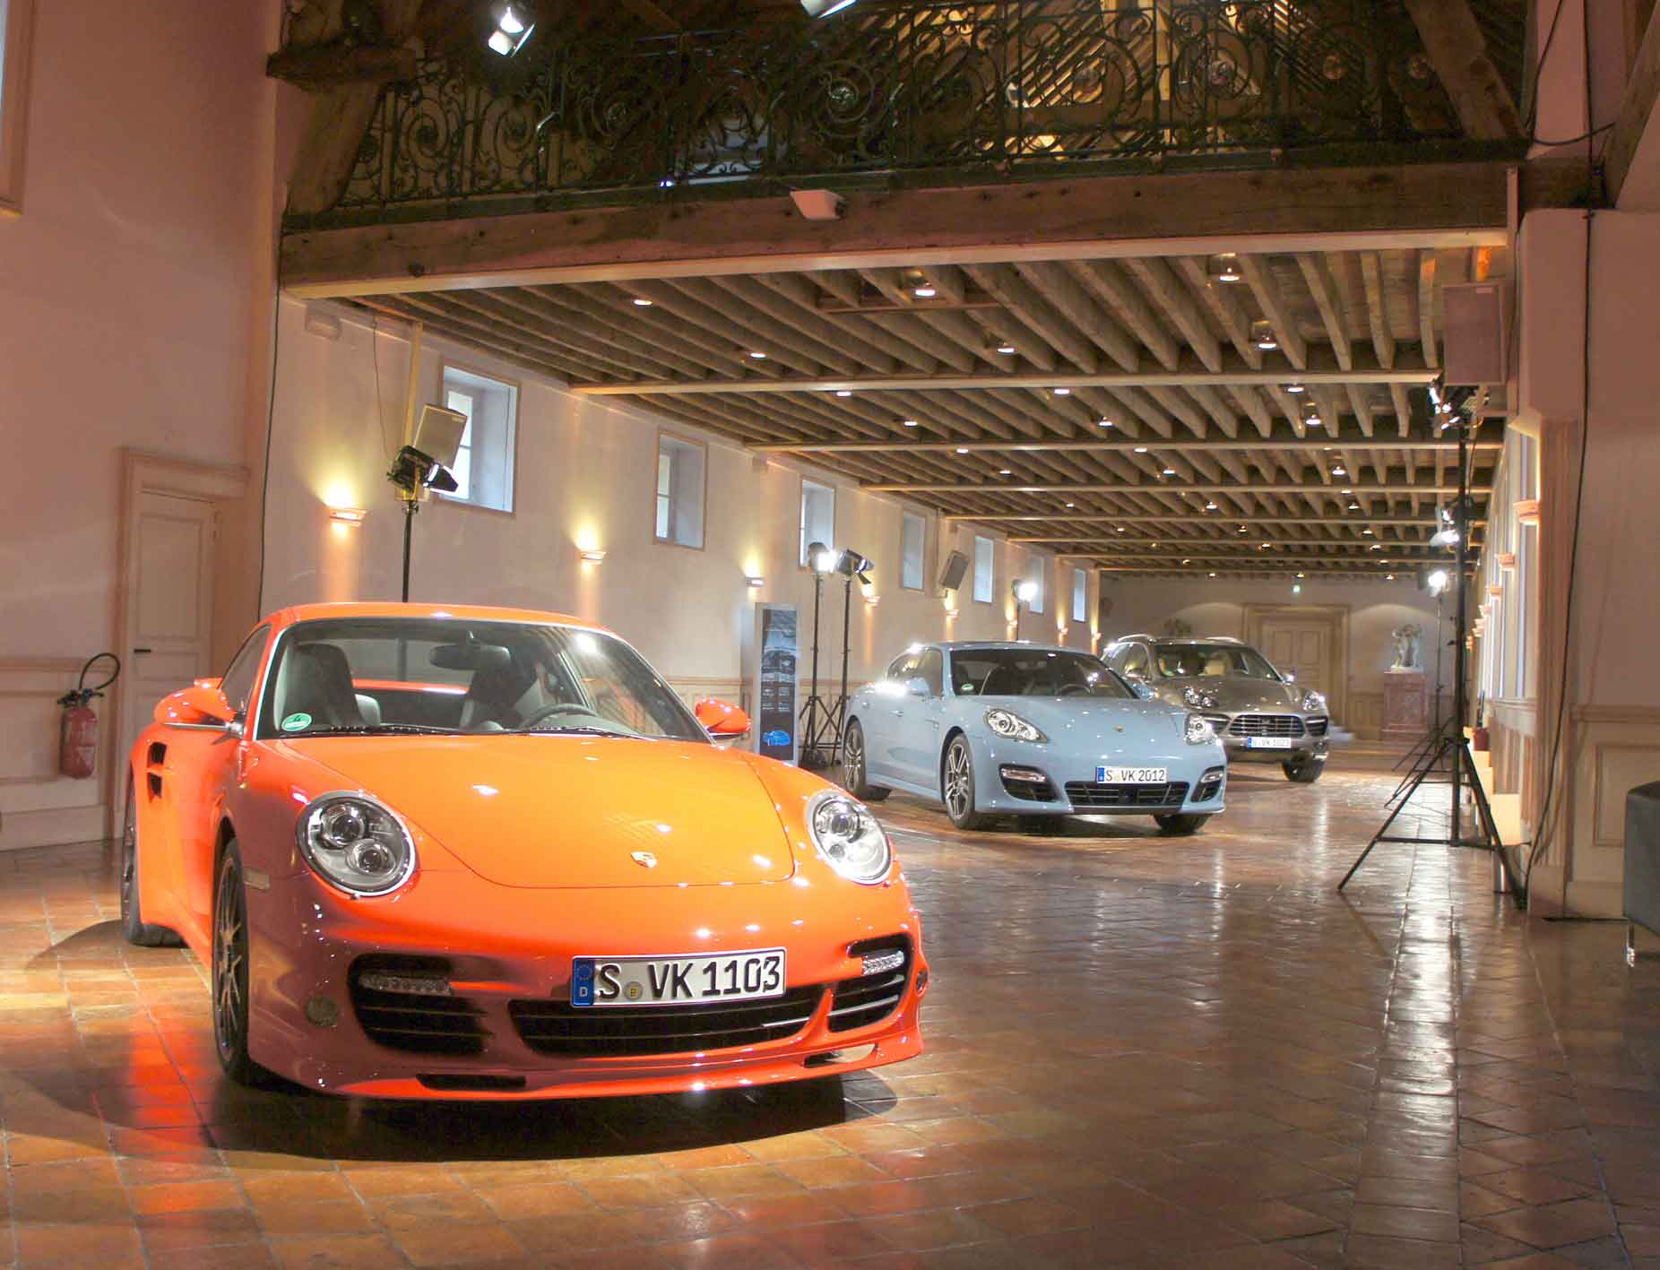
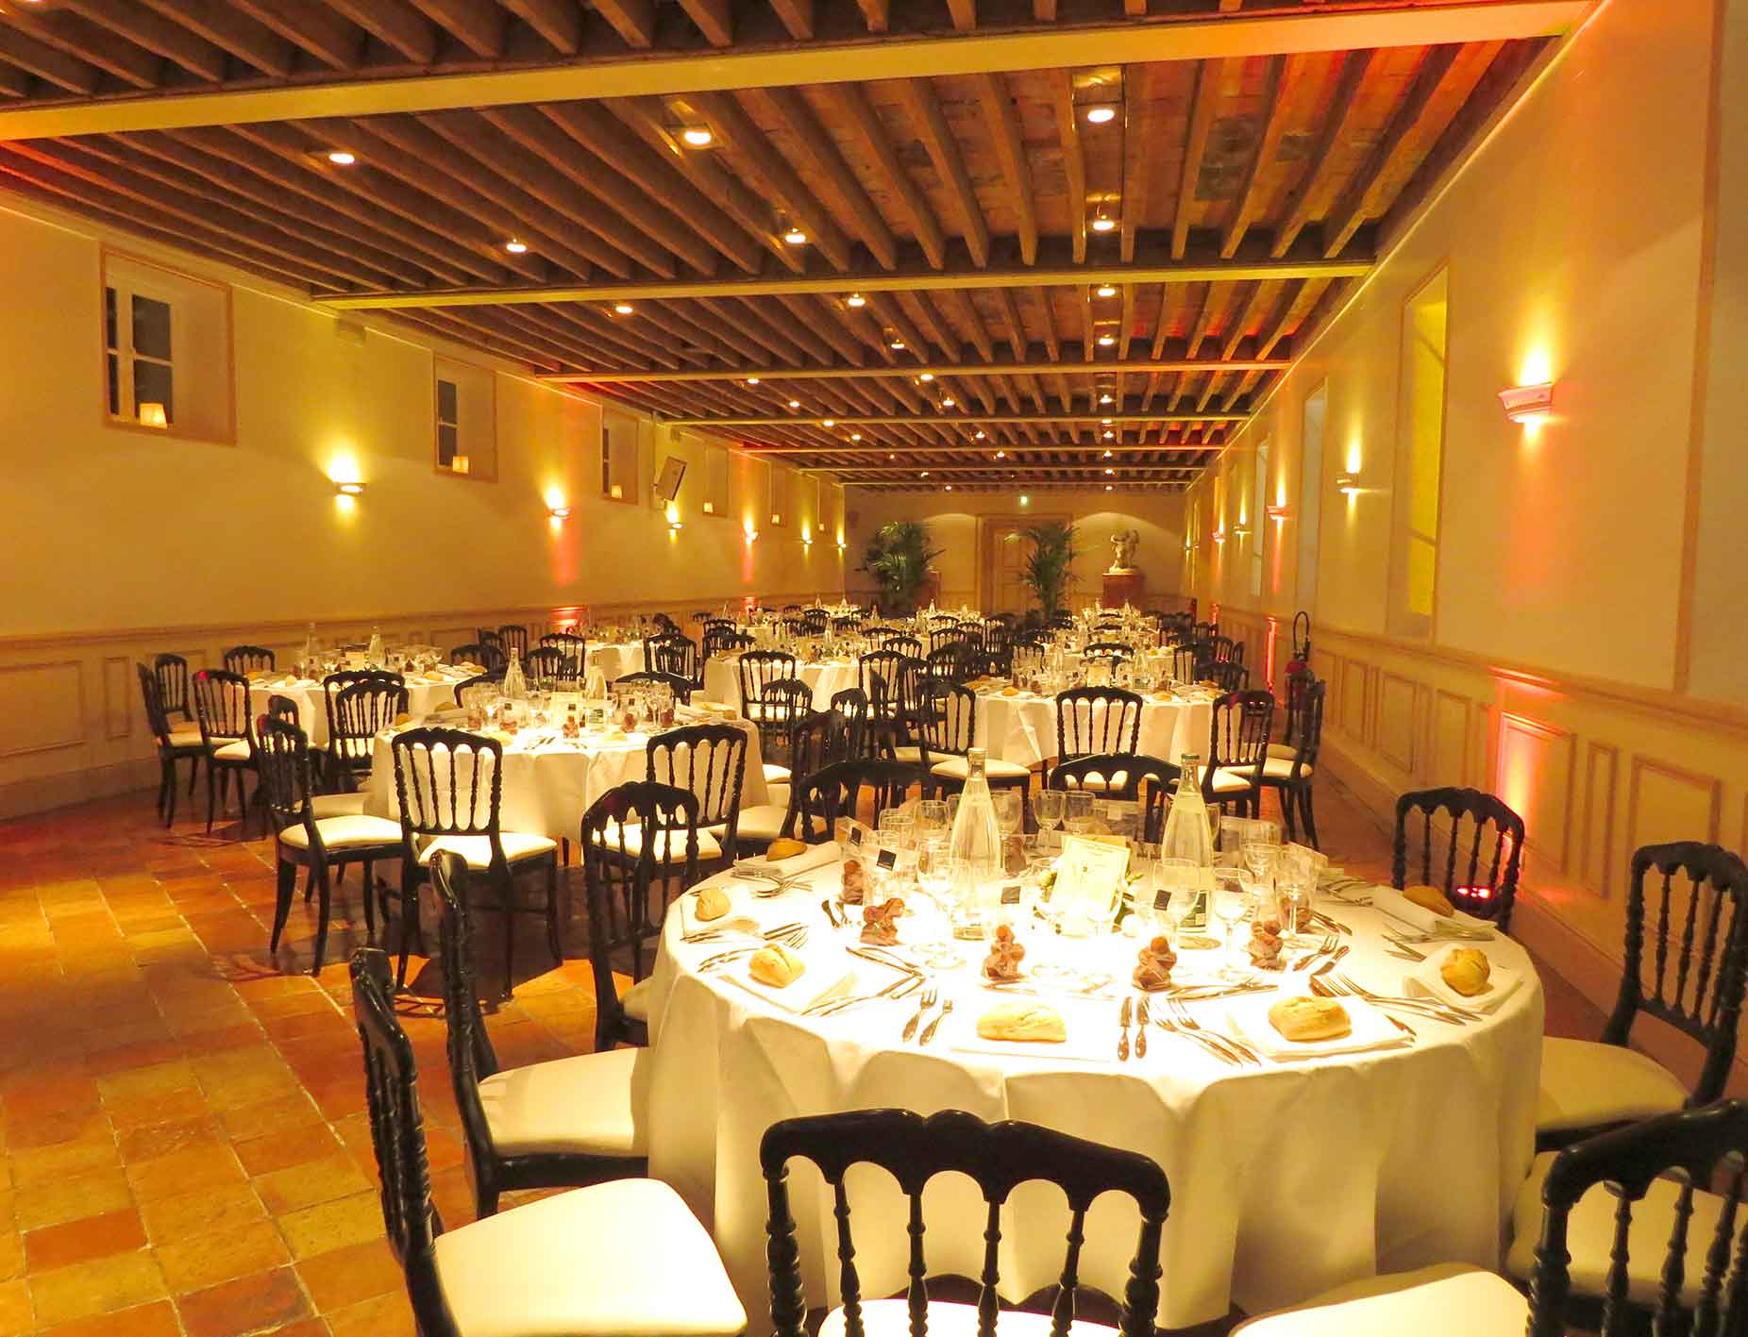
Les Garennes – Vues des espaces
Vues des espaces et fiches techniques
Les atouts de Grand’Maisons, un domaine unique en Ile de Francez

Slide 22
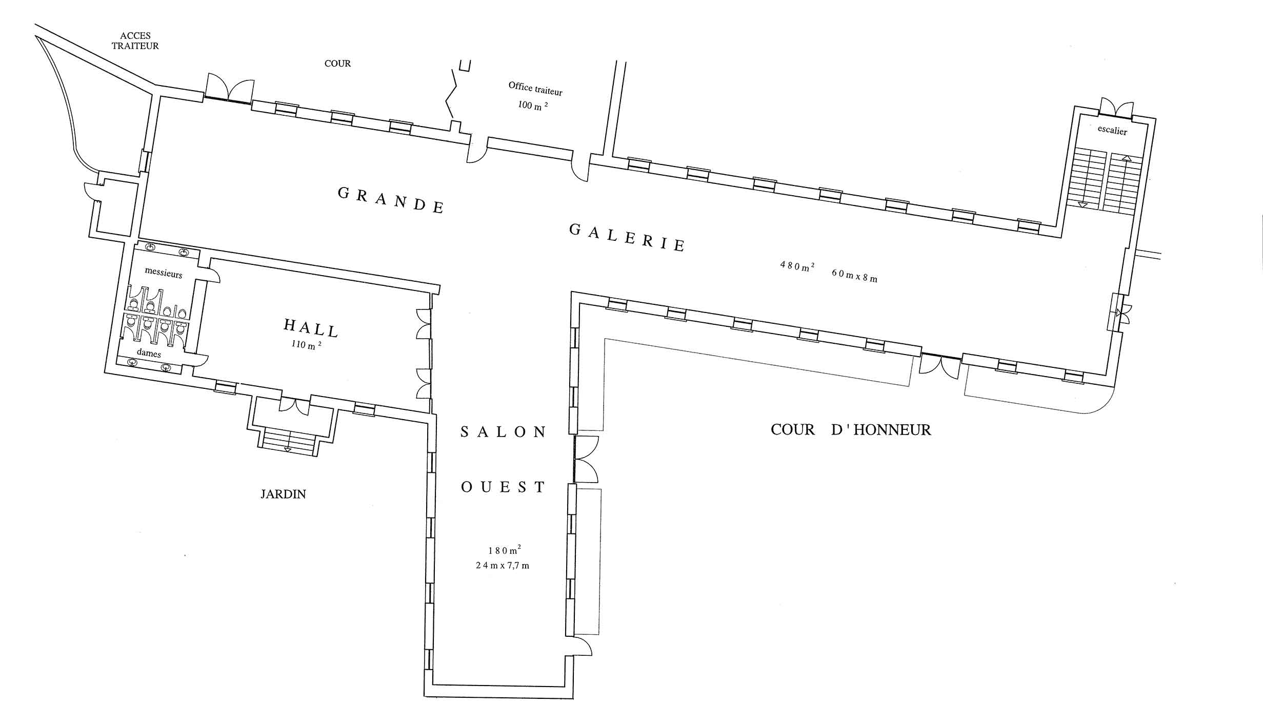
Les Garennes – (1/2) Plan des salons
Vues des espaces et fiches techniques
Configurations possibles des Garennes – ≈ 660 m² (60 m x 8 m + 24 m x 7,7 m) :
690 p en théâtre
450 p en chaises tablettes
350 p en classe (un seul côté)
285 p en cabaret demi-lune
50 à 60 p en „U“
610 p en tables rondes
850 p en cocktail
Les atouts de Grand’Maisons, un domaine unique en Ile de France

Slide 23
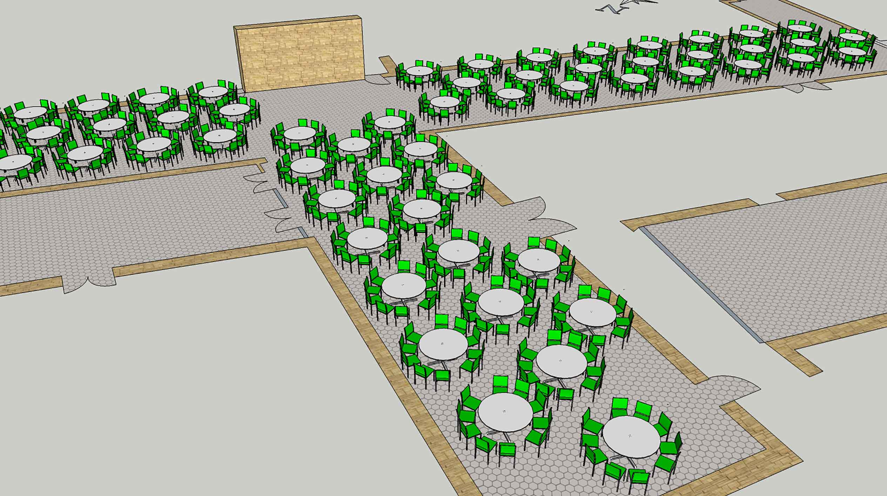
Les Garennes – (1/2) Exemple de configuration
Vues des espaces et fiches techniques
Le Salon des Garennes en configuration tables rondes pour
610 personnes
Les atouts de Grand’Maisons, un domaine unique en Ile de France

Slide 24
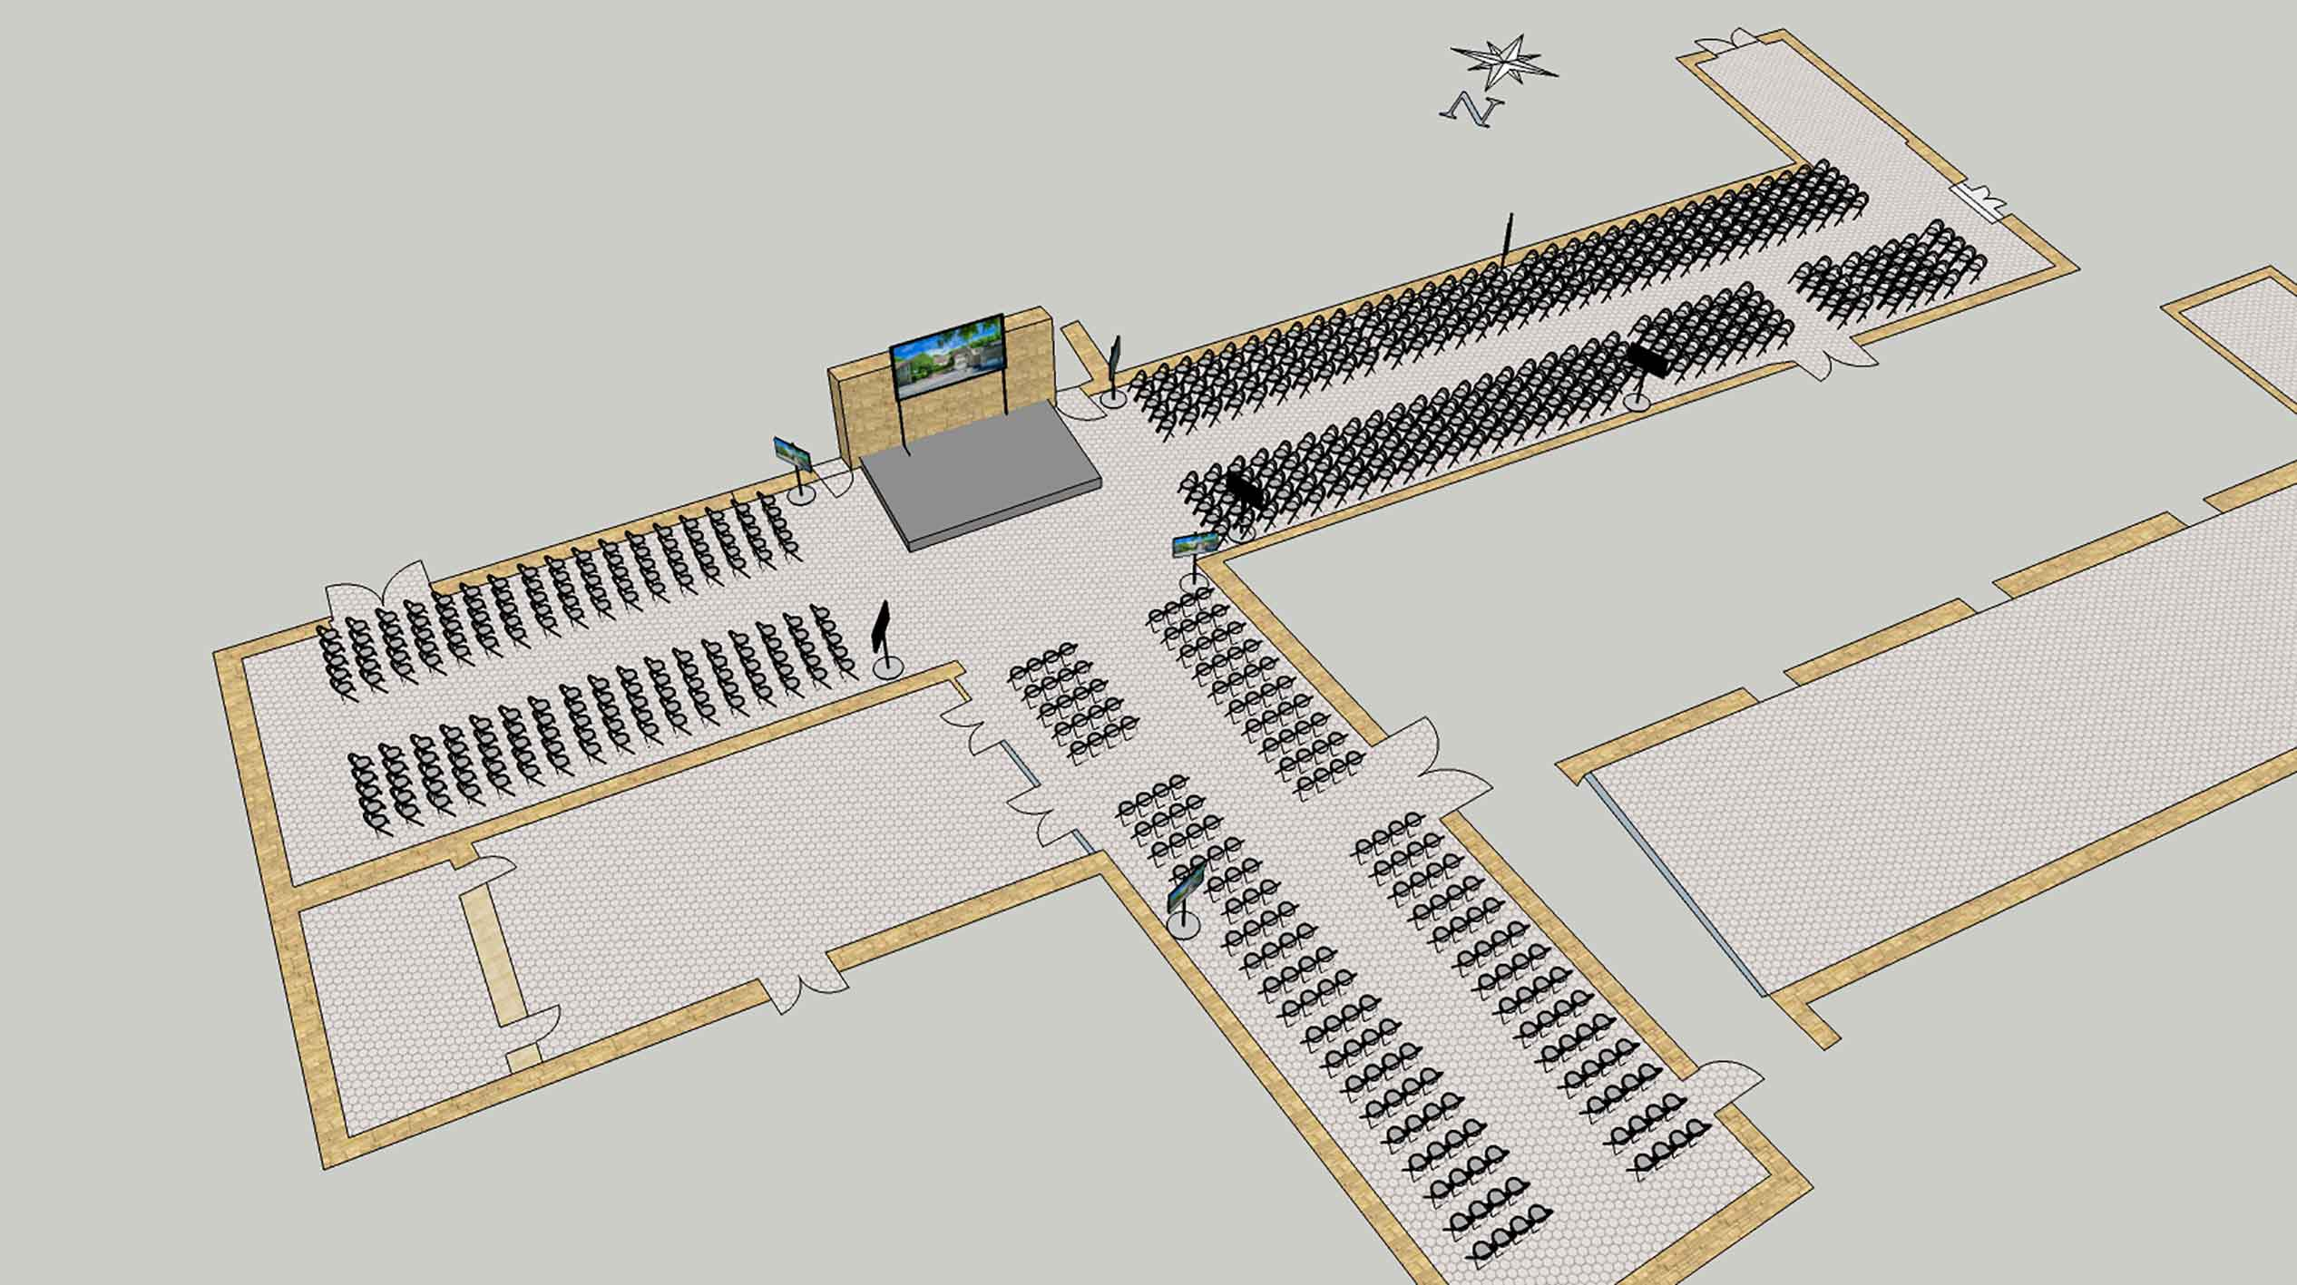
Les Garennes – (1/2) Exemple de configuration
Vues des espaces et fiches techniques
Le Salon des Garennes en configuration théâtre pour 690 personnes
Les atouts de Grand’Maisons, un domaine unique en Ile de France

Slide 25
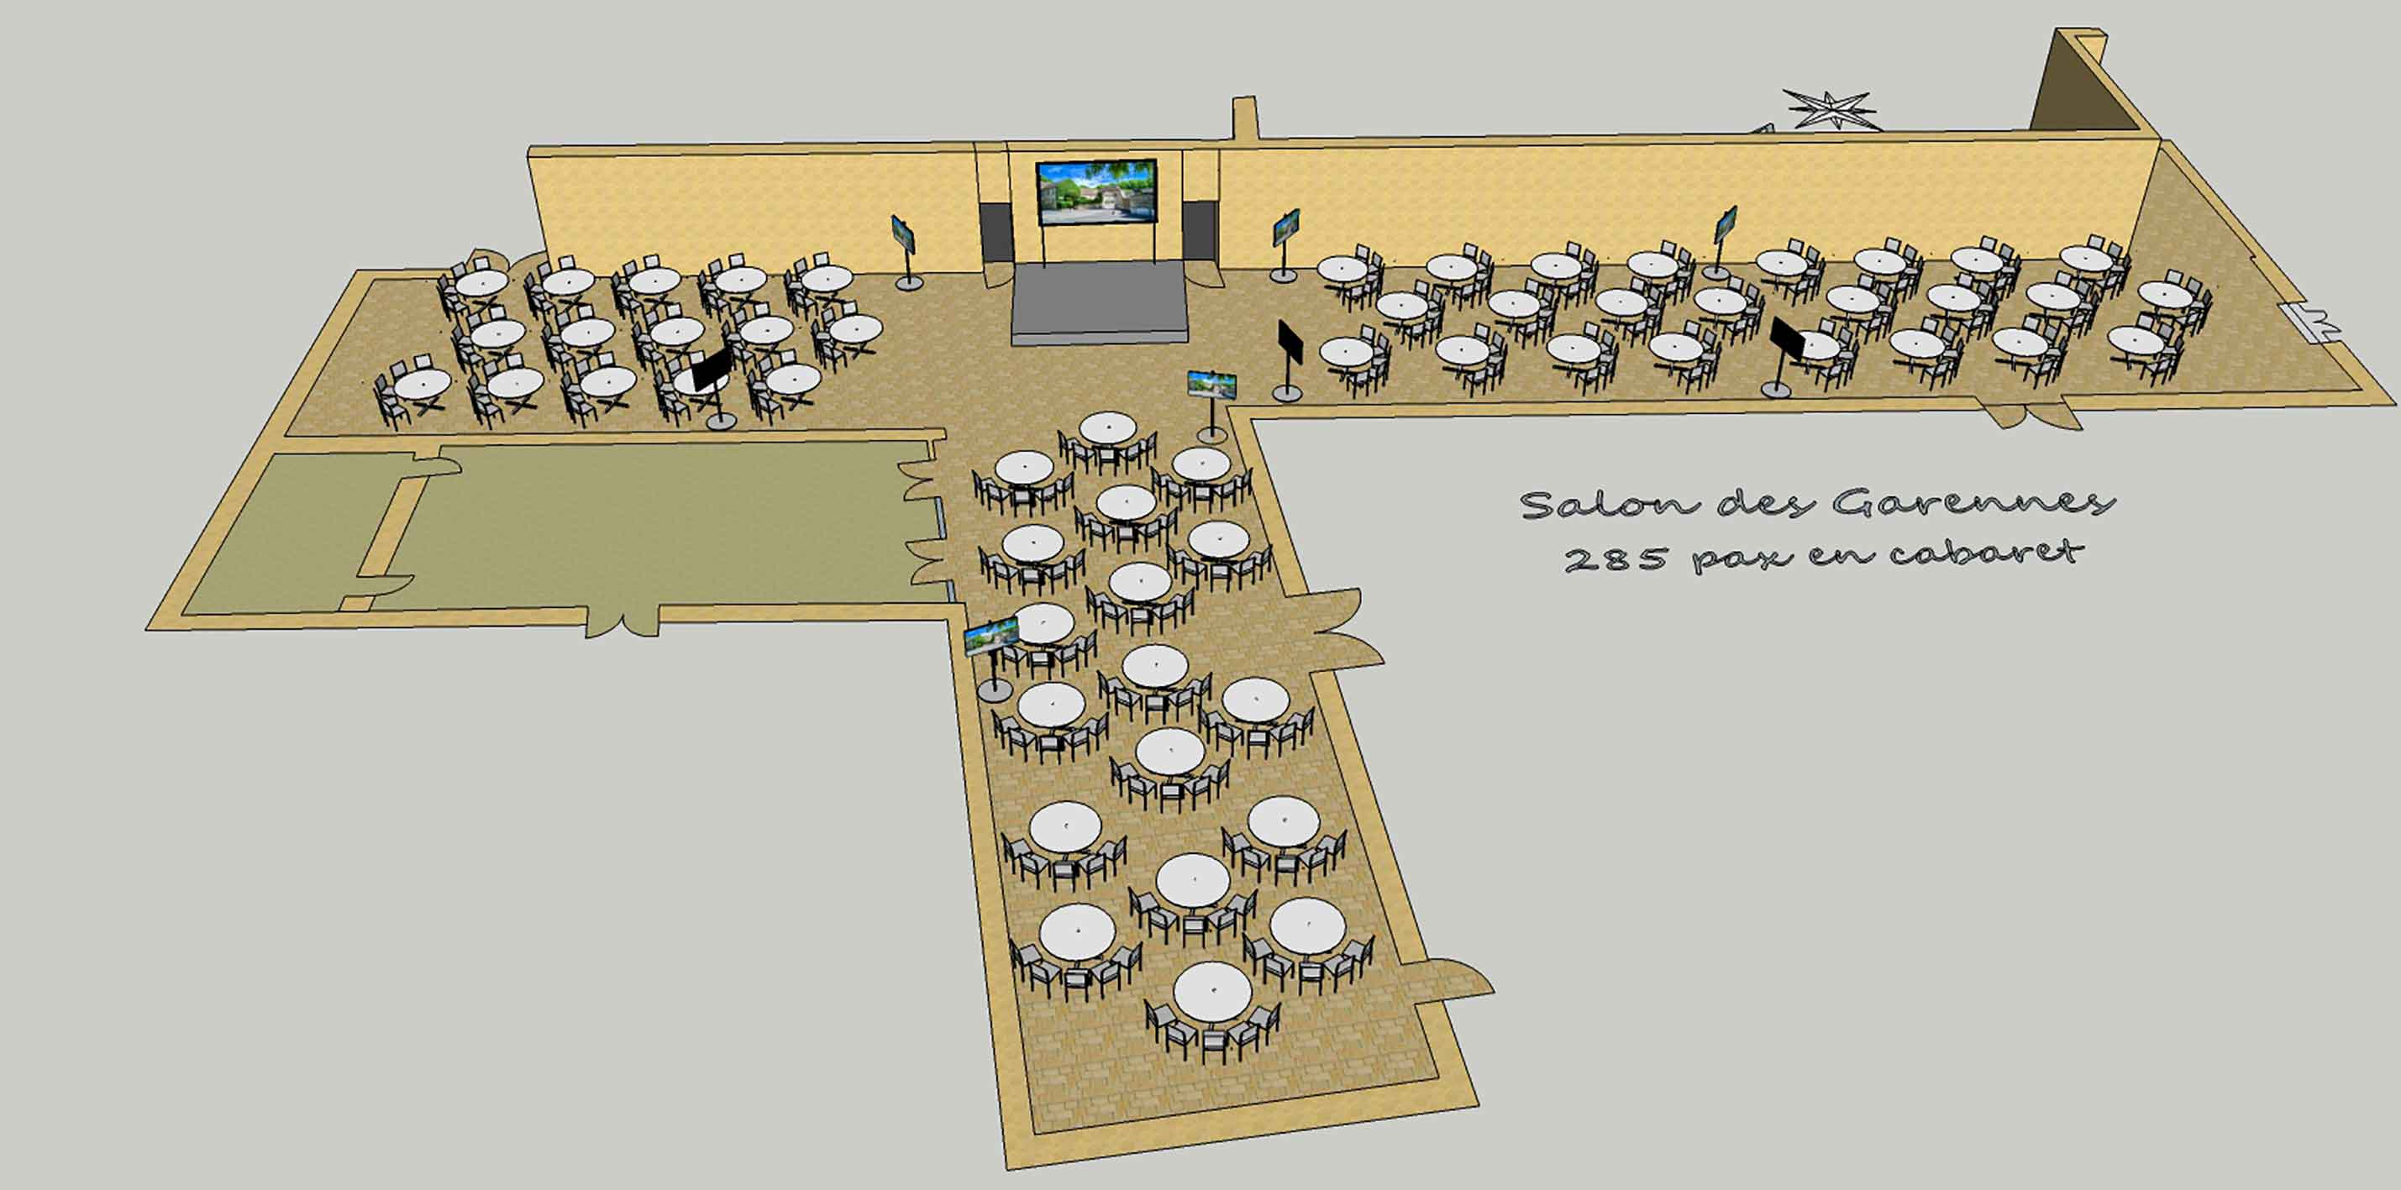
Les Garennes – (1/2) Exemple de configuration
Vues des espaces et fiches techniques
Le Salon des Garennes en configuration cabaret demi-lune pour 285 personnes
Les atouts de Grand’Maisons, un domaine unique en Ile de France

Slide 26
Les Garennes – (2/2) Plan du salon « Le Hall »
Vues des espaces et fiches techniques
Configurations possibles du Hall des Garennes ≈ 110 m² (14,5 m x 7,5m) :
75 p en théâtre
65 p en chaises tablettes
50 p en classe
40 p en cabaret demi-lune
28 p en U
80 p en tables rondes
150 p en cocktail
Les atouts de Grand’Maisons, un domaine unique en Ile de France

Slide 27
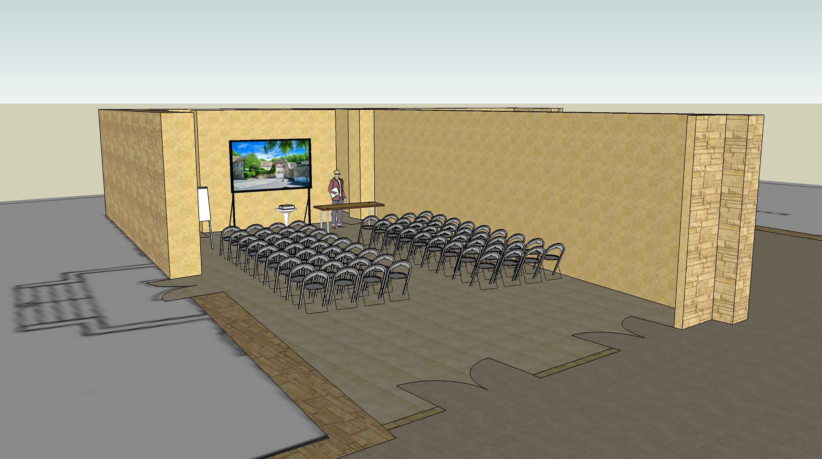
Les Garennes – (2/2) Exemple de configuration
Vues des espaces et fiches techniques
Le Hall des Garennes en configuration théâtre pour 70 personnes
Les atouts de Grand’Maisons, un domaine unique en Ile de France

Slide 28
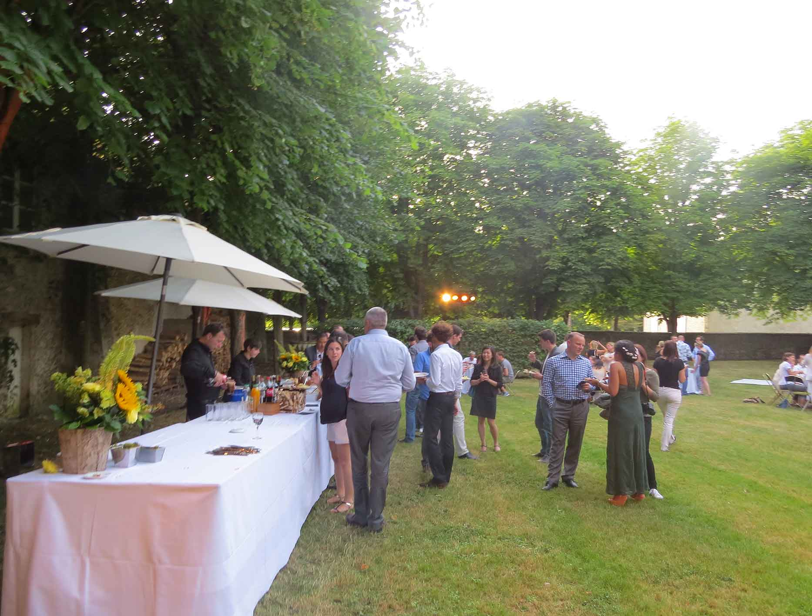
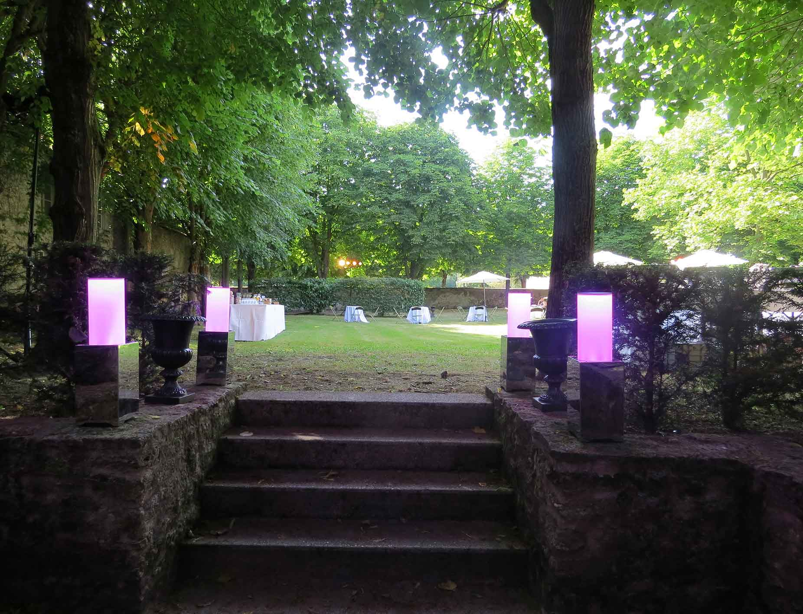
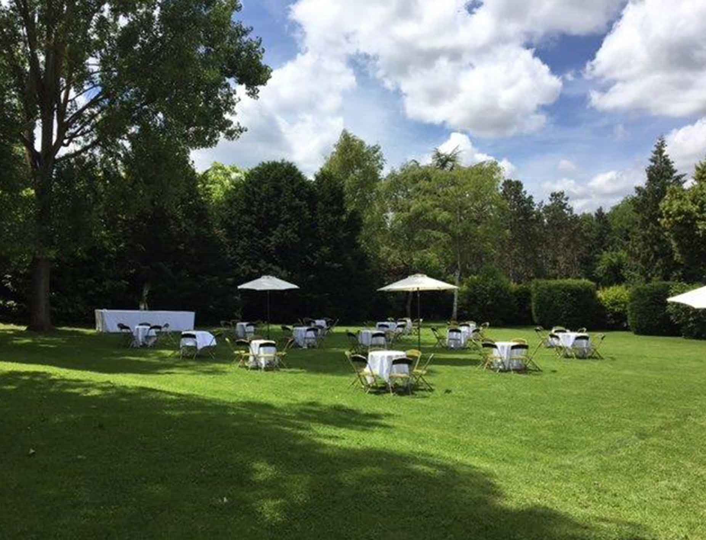
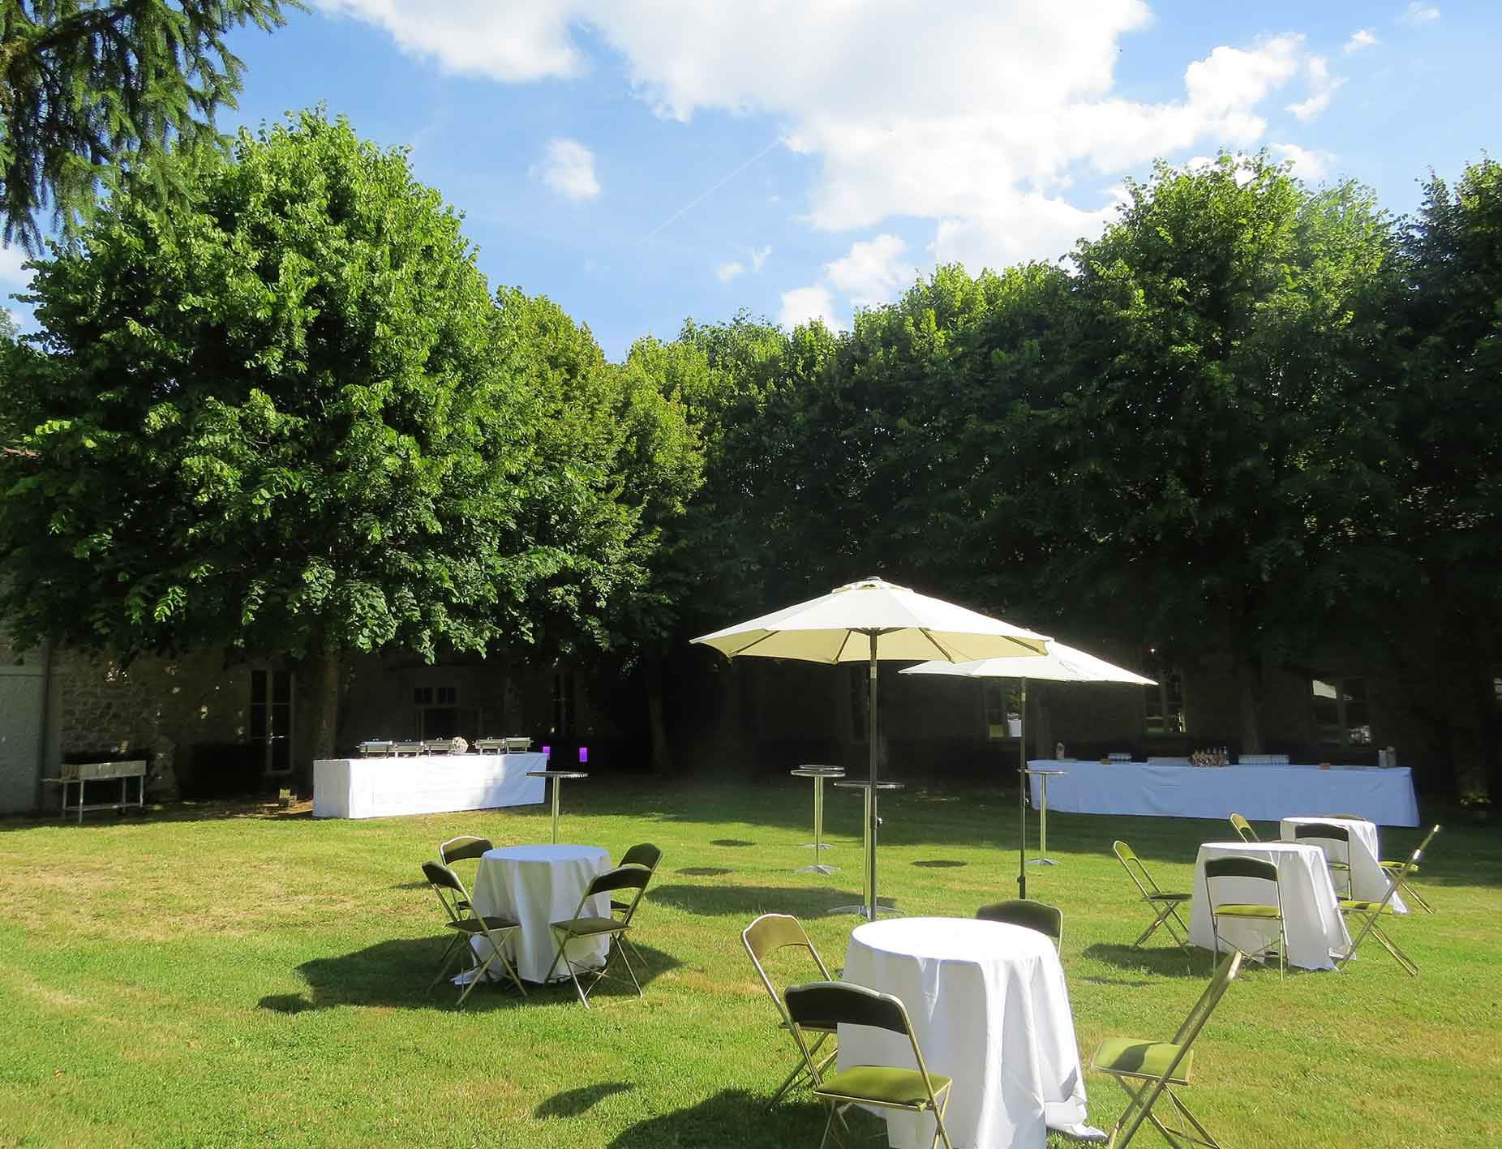
Le Jardin des Garennes – Vues des espaces
Vues des espaces et fiches techniques
Superficie :
≈ 1200 m²
Dimensions :
≈ 40 m x 30 m
Les atouts de Grand’Maisons, un domaine unique en Ile de France

Slide 29
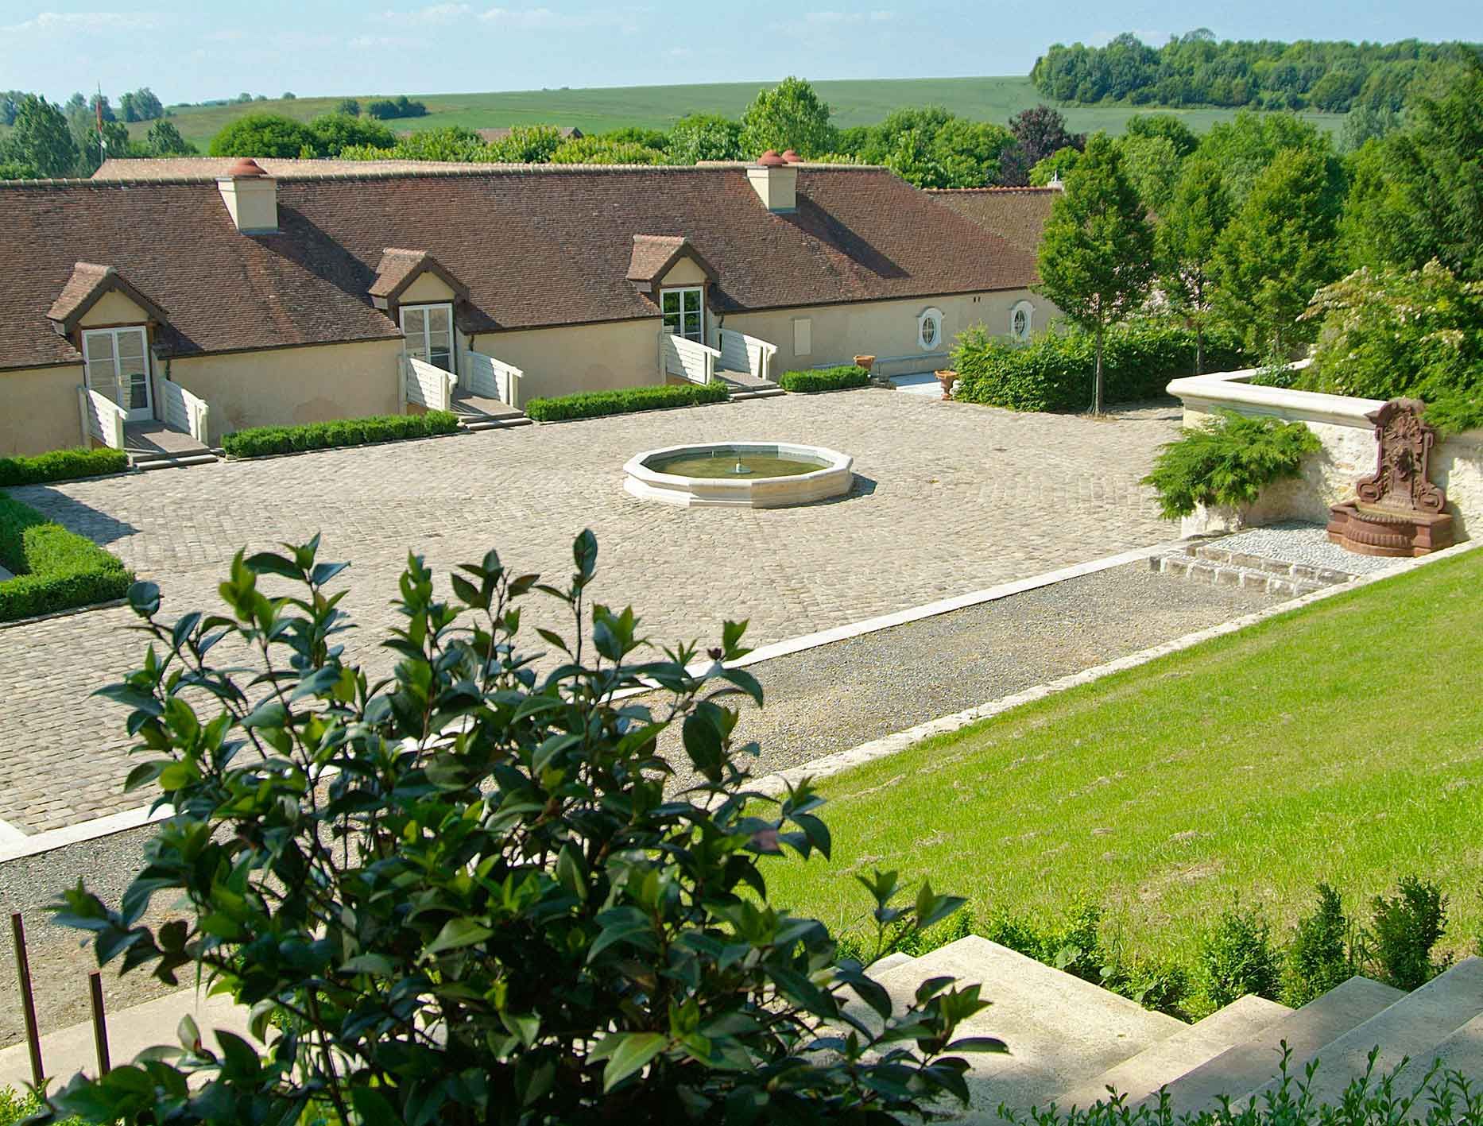
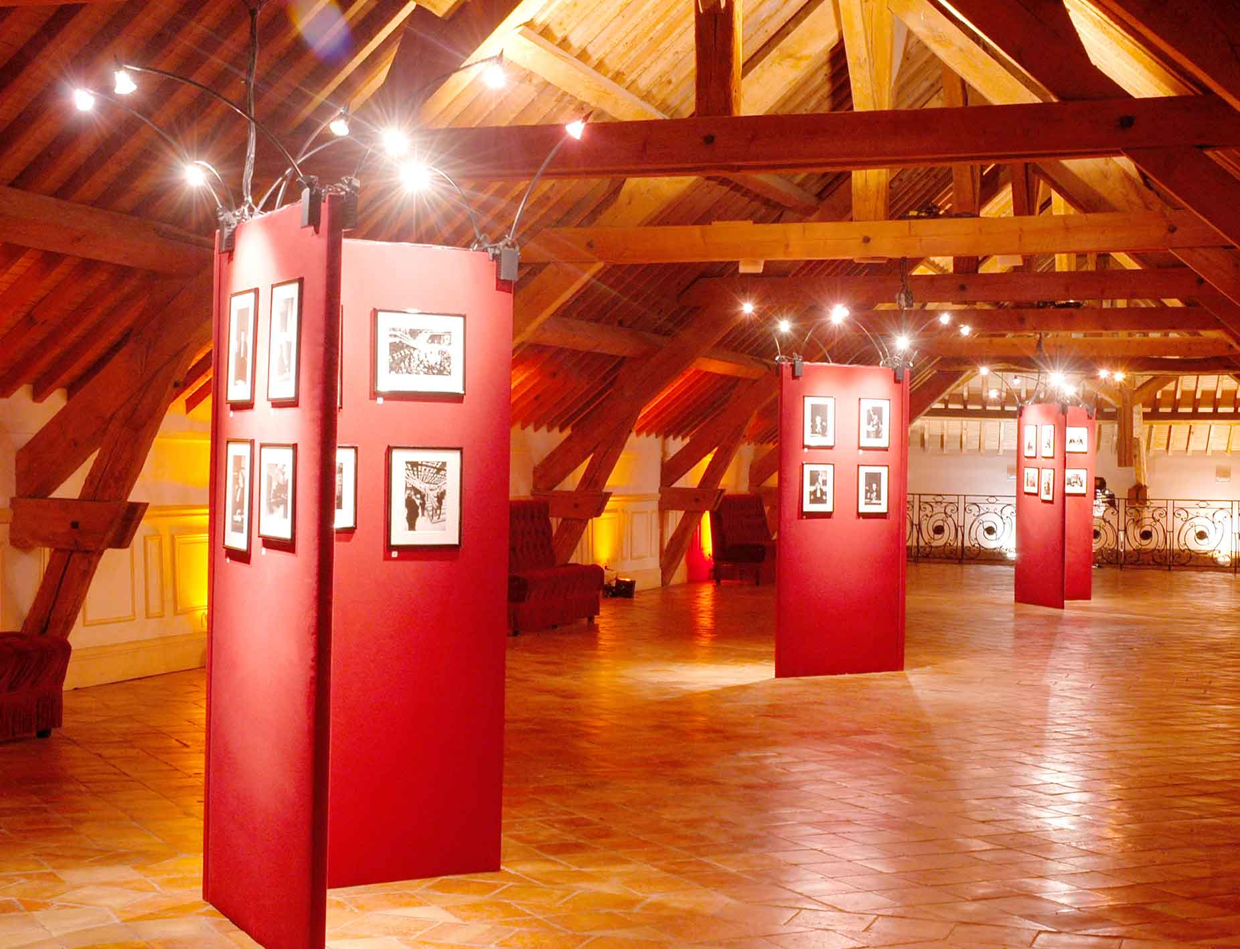
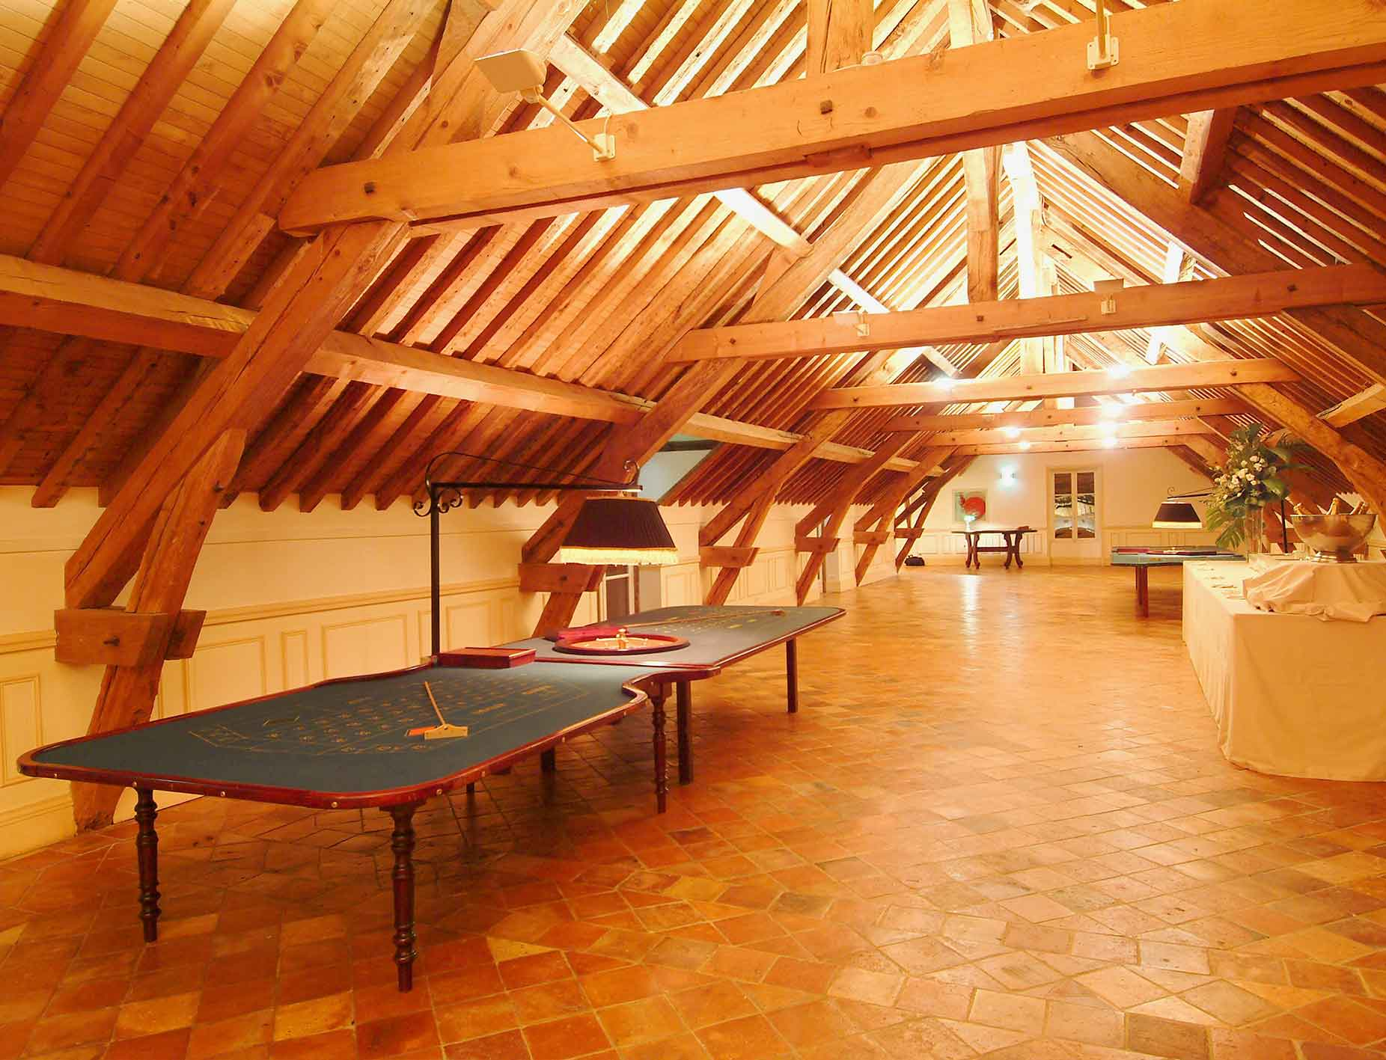
La Mezzanine des Garennes – Vues des espaces
Vues des espaces et fiches techniques
Les atouts de Grand’Maisons, un domaine unique en Ile de France

Slide 30
La Mezzanine des Garennes – Plan du salon
Vues des espaces et fiches techniques
Configurations possibles de la Mezzanine des Garennes – ≈ 250 m² (32 m x 8 m) :
220 p en théâtre
150 p en classe
50 p en U
300 p en cocktail
Les atouts de Grand’Maisons, un domaine unique en Ile de France

Slide 31
La Mezzanine des Garennes – Exemple de config.
Vues des espaces et fiches techniques
La Mezzanine des Garennes en configuration théâtre pour 220 personnes
Les atouts de Grand’Maisons, un domaine unique en Ile de France

Slide 32
La Cour Francini – Vues des espaces
Vues des espaces et fiches techniques
Superficie :
≈ 720 m²
Dimensions :
≈ 30 m x 24 m
Les atouts de Grand’Maisons, un domaine unique en Ile de France

Slide 33
Le Parc du Château – Vues des espaces
Vues des espaces et fiches techniques
Superficie :
2 ha de pré
14 ha de forêt
Les atouts de Grand’Maisons, un domaine unique en Ile de France

Slide 34
La Grande Maison – Vues des espaces
Vues des espaces et fiches techniques
Les atouts de Grand’Maisons, un domaine unique en Ile de France

Slide 35
La Grande Maison – Plan de masse (RdC)
Vues des espaces et fiches techniques
Capacité de la Grande Maison :
15 chambres doubles et 4 studios indépendants
3 salles à manger
1 grande salle de réunion 115 m²
Les atouts de Grand’Maisons, un domaine unique en Ile de France

Slide 36
La Moissonnerie – Vues des espaces
Vues des espaces et fiches techniques
Les atouts de Grand’Maisons, un domaine unique en Ile de France

Slide 37
La Moissonnerie – Plan du salon
Vues des espaces et fiches techniques
Configurations possibles de la Moissonnerie – ≈ 471 m² (41,3 m x 11,4 m) :
575 p en théâtre
400 p en chaises tablettes
350 p en classe
225 p en cabaret demi-lune
150 p en „U“
450 p en tables rondes
700 p en cocktail
Les atouts de Grand’Maisons, un domaine unique en Ile de France

Slide 38
La Moissonnerie – Exemple de configuration
Vues des espaces et fiches techniques
La Moissonnerie en configuration théâtre pour 575 personnes
Les atouts de Grand’Maisons, un domaine unique en Ile de France

Slide 39
L’Auvent – Vues des espaces
Vues des espaces et fiches techniques
Les atouts de Grand’Maisons, un domaine unique en Ile de France

Slide 40
L’Auvent – Plan de masse
Vues des espaces et fiches techniques
Les atouts de Grand’Maisons, un domaine unique en Ile de France

Slide 41
Le Pré aux Lauriers – Vues des espaces
Vues des espaces et fiches techniques
Superficie :
≈ 1,5 ha
Les atouts de Grand’Maisons, un domaine unique en Ile de France

Slide 42
Le Parking Principal – Vues des espaces
Vues des espaces et fiches techniques
Superficie :
≈ 5985 m²
Dimensions :
≈ 63 m x 95 m
1) Un deuxième parking de la même taille se trouve derriere la Moissonnerie
Les atouts de Grand’Maisons, un domaine unique en Ile de France

Slide 43
Contacts
Notre équipe commerciale vous accueille :
par téléphone du lundi au vendredi, de 9h00 à 18h30,
à Grand'Maisons sur rendez-vous.
Nathalie Martinez - Responsable Commerciale
Aurélie van der Gucht - Chef de Projets Evènementiels
Jérémy Bourgeais - Chef de Projets Séminaires
Agathe Dumort - Assistante Commerciale
Les atouts de Grand’Maisons, un domaine unique en Ile de France

